Slide 1
NA
EUR
APAC
LATAM
MEA
2024 Küresel Yıl - Sonu - Tahmini
WPP'nin Medya Yatırım Grubu GroupM'den Rapor
Aralık 2024

Slide 2
ARALIK 2024 • THIS YEAR NEXT YEAR I YIL-SONU TAHMİNİ
Element Tablosu
3
In
Giriş
5
9
11
20
23
Eb
Mf
Dg
Tv
OOH
Ekonomik Zemin
Medya Tahmini
Dijital
Televizyon
Açık hava
26
28
30
Au
Pr
Cn
Ses
Basın
Sinema
32
33
36
39
41
Ci
CPG
De
Rt
Me
Kategori Bilgisi
Ambalajlı Tüketici Ürünleri
Dijital Endemikler
Perakende
Medya & Eğlence
44
46
49
51
54
Fs
Tn
Am
Ph
Lx
Finansal Hizmetler
Teknoloji
Otomotiv
Eczacılık/Sağlık
Lüks
57
62
Rf
Tt
Bölgesel Tahmin
İlk 10
Pazar
Elementlerin Versiyonu Kimyasal elementler doğal ortamda nadiren kendi başlarına bulunurlar, çoğunlukla kararlılığı artırmak için birleşirler. Bu yılın raporunda, hızla gelişen bir ortamda pazarlama unsurlarının birbirine bağımlılığını inceliyoruz.
79
80
Cc
Dt
Sonuç
Veri Tablosu

Slide 3
ARALIK 2024 • THIS YEAR NEXT YEAR I YIL-SONU TAHMİNİ I GİRİŞ
Giriş
Reklamcılığın tüm dijital formatlarıyla yönlendirilen sürekli büyümesi, yavaşlama beklentisini adeta boşa çıkarmış gibi görünüyor; 2024 yılında tekrar hız kazanarak 2029'a kadar geçen sürede geçen yıl bu zamanlar öngördüğümüzden daha hızlı büyüme oranını koruyacak. Küresel reklam gelirleri 2024 yılında %9,5 arttı.
Haziran ayı tahminimizin %7,8'lik yukarı yönlü revizyonu, yılın ilk dokuz ayında en büyük reklam verenlerin kaydettiği çift haneli kazançlar sayesinde gerçekleşti. Reklam sektörü, bu yıl ilk kez toplam gelirde 1 trilyon doları aşacak ve 2025 yılında %7,7'lik bir artışla 1,1 trilyon dolara ulaşacak. Pure-play dijital reklamcılık, 2025 yılında toplamın %72,9'unu oluşturacak; çevrimiçi tv yayını , dijital açık hava (DOOH) ve dijital gazete ve dergi geliri gibi geleneksel reklamcılığın tüm dijital uzantılarını dahil edersek bu oran %81,7 olacaktır. Bu rakamların tümü, hem ABD hem de küresel veriler üzerinde büyük bir çarpık etkiye sahip olduğundan ABD siyasi reklamlarını hariç tutuluyor. 2024 yılında ABD'nin siyasi reklam geliri toplam 15,1 milyar dolar arttı; bu, 2020 başkanlık seçim yılına göre %30'un üzerinde bir artış. Siyasi reklam gelirleri de dahil edildiğinde, 2024 küresel büyümesinin %10,7 olması, 2025'te ise %6,4'e yavaşlaması bekleniyor.
Bu yıl ki büyümenin çoğu, dijital reklamcılığın en büyüklerine doğrudan fayda sağlayacak; bazı kazanımlar da gelişmekte olan sektörlerdeki daha küçük oyunculara atfedilebilecek. En büyük beş dijital reklam şirketi (Google, Meta, ByteDance, Amazon ve Alibaba), 2024 yılında toplam reklam gelirinin yarısından fazlasını elde etmeleri bekleniyor. Bu gelirlerin büyük bir kısmı, reklam platformları aracılığıyla küçük ve orta ölçekli reklamverenlerden veya büyük, uluslararası reklamverenler de dahil olmak üzere doğrudan satın alma yapan firmalardan sağlanacak.
7.7%
$1.04
TRİLYON
toplam gelire ulaşıldığında
6.3%
2024'te küresel reklam gelirinin
2024
9.5%
2025
2026
6.0%
2027
artması bekleniyor.
2028
(ABD siyasi reklamlarının etkisi hariç).
2029
5.9%
6.3%

Slide 4
ARALIK 2024 • THIS YEAR NEXT YEAR I YIL-SONU TAHMİNİ I GİRİŞ
Dijital ekonomi, her biri diğerinin alanına doğru genişleyen birkaç devasa platform etrafında birleşiyor. Bu da bir paradoks yaratıyor: Her ne kadar daha fazla "rekabet" olsa da, bu rekabet büyük ölçüde yalnızca kaynaklara ve rekabet edecek ölçeğe sahip sınırlı sayıda oyuncu arasında gerçekleşiyor. Birleşmeler, reklamverenler için çeşitli zorunlulukları beraberinde getiriyor:
01
Artan karmaşıklığın üstesinden gelmek. Pazarlamacılar, hedef kitlelerine ulaşmak ve tüketicilerle iletişim kurmak için en büyük teknoloji ve medya platformlarına güveniyor. Ancak ürünler ve hizmetler örtüştükçe karmaşıklık da artıyor, bu da bir kerelik uzmanları kendi yeteneklerini genişletmeye ve anahtar performans göstergesi hakkında daha bütünsel düşünmeye zorluyor. Ek olarak, karmaşık teknik gereksinimler ve veri uyumluluğu gereksinimleri, evrimi yavaşlatmakla tehdit ederken, yapay zeka inovasyonunun ve küreselleşmenin hızı, sektörü daha seri hareket etmeye zorluyor.
02
Kısa vadeli performansı uzun vadeli marka oluşturmayla dengelemek. Bu büyük dijital platformlarda (Yapay Zeka otomasyonunun yanı sıra) temel performans pazarlamasının kolaylığı, markaları kısa vadeli ölçümlere aşırı rotasyon yapmaya teşvik ediyor. Ancak aynı ortam aslında ayırt edici marka oluşturmayı her zamankinden daha az değil, daha da önemli hale getiriyor. Herkes aynı performans araçlarına ve yapay zeka yeteneklerine erişebildiğinde marka farklılaşması rekabet avantajı haline gelir. Son zamanlardaki uyarıcı hikayeler, performans açısından markayı ihmal etmenin tehlikelerine işaret ediyor.
03
Güven ve özgünlük oluşturmak. Görevdeki hükümetlerin dünya çapındaki seçimlerde oy payını kaybettiği, insanların mevcut güç yapılarına karşı artan güvensizliğinin göstergesi olan bir yılda, gelirlerin birkaç büyük teknoloji platformu arasında konsolidasyonu, kamuoyunun şirketlere ve siyasi güce karşı ihtiyatlılığını artırabilir. Bu ortam, marka farklılaştırma ihtiyacını bir kez daha daha kritik hale getiriyor. Markaların kendilerini teknoloji veya siyasi düzenden farklı olarak özgün bir şekilde konumlandırmaya çalıştıklarını görmeyi bekleyebiliriz.
04
Yapay zekanın en iyi (ve geliştirilmesi gereken) – yönlerini kullanmak. Yapay zekanın, başlı başına reklamcılık büyümesinin itici gücü değil, görünüşte her yeni ürün ve sürece dahil edilen teknoloji ve yaratıcılığın yaygın bir çarpanı olduğunu düzenli olarak vurguladık. Markalardan, verimliliği artırmak ve üretkenliği artırmak için teknolojiyi kullanmalarının öne çıkarılması isteniyor (ve hissedarlar tarafından sıklıkla ödüllendiriliyor). Ancak tüketiciler daha kararsız, bazen kullanımlarını benimsiyor, bazen de onları kınıyor. İddialı inovasyon programları etrafında sağlam duvarlar oluşturan ve daha fazla yapay zekaya doğru ilerlemenin bariz yönüne yaslanan ve bir yandan da yapay zekanın etik açıdan sorumlu kalmasını sağlamak için üzerlerine düşeni yapan markalar, muhtemelen uzun vadede etkilerden yararlanan en iyi pozisyonda olacaklar.
Bu zorluklar pazarlamanın önemini azaltmak yerine artırıyor. Aslında ABD Çalışma Hizmetleri Bürosu, reklamcılık, halkla ilişkiler ve ilgili hizmetler sektöründeki istihdamın 2023'ten 2033'e kadar %5,3 artacağını tahmin ediyor. Platformların birleşmesi ve teknolojik gelişmeler, pazarlamayı aynı anda hem daha verimli (araçlar ve otomasyon sayesinde) hem de daha zor (karmaşıklık ve farklılaşma ihtiyacı nedeniyle) hale getiriyor. Başarı, kuruluşların birini diğerine tercih etmek yerine, hem teknolojik verimliliği hem de ayırt edici marka oluşturmayı benimseyerek bu paradoksu aşmasını gerektiriyor.

Slide 5
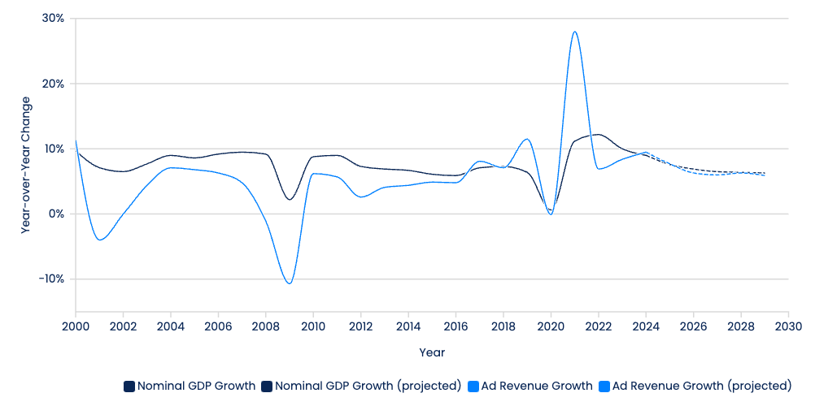
ARALIK 2024 • THIS YEAR NEXT YEAR I YIL-SONU TAHMİNİ I EKONOMİK ZEMİN
Ekonomik Zemin
IMF, kısa süre önce küresel ekonomik tahminlerini güncelledi ve 2024 ve 2025 yılları için %3,2, 2026 için ise %3,3-reel GSYİH büyümesi öngördü. Büyümenin 2029 yılına kadar %3 civarında seyretmesi bekleniyor. Enflasyonun etkilerini de içeren hesaplamalarla, büyümenin 2024 ve 2025’te reklamcılık büyümesinin biraz gerisinde kalacağı, ancak 2029’a kadar neredeyse eşit seviyede kalacağı tahmin ediliyor.
Küresel GSYİH ve Reklam Büyümesi
Yıldan yıla değişim
Kaynak: GroupM, IMF
Nominal GDP Büyümesi
Reklam Geliri Artışı
Önceki varsayımlar, reklamcılıktaki büyümenin nominal GSYİH büyümesinin gerisinde kalacağına işaret ederken, şimdi reklam gelirindeki artışın 2024 ve 2025'te nominal GSYİH büyümesini geride bırakacağını tahmin ediyoruz. Bu değişimin nedenleri, bu raporda belirtilen ve Haziran ayında yazdığımız temalara referans veriliyor.
01
02
03
Küreselleşme, uluslararası medya, ticaret ve reklam akışlarını beraberinde getiriyor
.
Merkeziyetsizleşme, iş modeli bozulmasına ve dijital endemik ile yapay zeka endemik reklamverenler arasında daha büyük bir reklamcılık ekosistemine yol açıyor
Yapay zeka ve otomasyonun reklamcılığa uygulanması, Google ve Meta gibi platformlarda verimli self-servis reklam modelinin etkinleştirilmesi (şu anda Snap, Spotify ve diğerleri tarafından uygulanıyor)

Slide 6
ARALIK 2024 • THIS YEAR NEXT YEAR I YIL-SONU TAHMİNİ I EKONOMİK ZEMİN
Önümüzdeki birkaç yılın, finansal kriz ve pandemi sonrası reklam büyümesini destekleyen sıfıra yakın faiz oranlarına benzer bir ortam sunması pek olası değil. Ancak, reklam alıcı ve satıcı operasyonlarında yapay zeka ve otomasyonun daha fazla uygulanmasının bu durumu fazlasıyla telafi edeceğini, yenilik ve rekabeti artırarak reklam sektörünün büyümesini destekleyeceğini öngörüyoruz.
Yapay zekaya özgü reklamverenler
OpenAI, Google, Microsoft, Anthropic, Amazon, Alibaba, Baidu, Mistral ve diğerleri tarafından geliştirilen geniş yapay zeka araçları üzerine kurulu GPT uygulamaları sunan şirketler her yerde. Yapay zeka iç tasarım, yapay zeka kod geliştiricileri, yapay zeka finansal danışmanlar, yapay zeka yazarlar ve video yapımcıları gibi pek çok alanda faaliyet gösteriyorlar. Tüketiciye yönelik bir site yapmak veya kurumsal şirketlere yapay zeka destekli otomasyon araçları sunmak, sorgulama ve bilgi işlem gereksinimleriyle birlikte artan maliyetlerle birlikte nispeten ucuz olabilir. Bu şirketler ve büyük köklü "yerleşik şirketler" bu kategorileri büyütmeye ve pazar payını birleştirmeye çalışırken, birçoğunun ağırlıklı olarak pazarlama ve reklamcılığa bel bağlamasını bekleniyor (son on yılda Airbnb, Uber ve Booking Holdings gibi dijital devrim yaratanlarda görüldüğü gibi).
Artış Potansiyeli
GPT yazılım sarmalayıcı
Bir GPT arayüzü, temel işlevselliğini sağlamak için GPT gibi bir Büyük Dil Modeli (LLM) kullanan bir ürün veya hizmettir. Arayüz, kullanıcı deneyimini iyileştirerek veya ek veri sunarak LLM'ye değer katar.
Çin pazarının toparlanması
2024'ün ikinci yarısında Çin hükümeti, tüketici güvenini ve harcamalarını artırmaya, ayrıca emlak piyasasını istikrara kavuşturmaya yönelik bir dizi girişim açıkladı. Bu önlemler veya ekonomiyi daha da canlandırmak için alınacak ek önlemler, Çinli tüketiciyi harekete geçirmede ve emlak piyasası ile genel ekonomiye olan güveni yenilemede başarılı olursa, yerel ve çok uluslu reklam verenler, ertelenmiş talebi karşılamaya çalışırken daha güçlü bir reklam büyümesi görebiliriz. Bu durum, büyük ölçüde Çin içindeki büyümeyi etkilerken, diğer pazarlar üzerinde de dolaylı etkiler yaratabilir (potansiyel olarak, Çinli yerli üreticiler, uluslararası genişlemeyi erteleme pahasına iç piyasada talebi karşılamaya yönelebileceği için ABD büyümesiyle ters bir ilişki olabilir). Başkan seçilen Trump’ın Çin ithalatlarına yönelik vaat ettiği tarifelerin kapsamı (ve uygulama zamanı) ne kadar geniş olursa, Çin ve ABD arasındaki büyüme tersliği daha belirgin hale gelebilir. ABD pazarı daha az cazip hale gelirse, diğer büyük ithalat pazarları Çin merkezli satıcılar için perakende ve dijital platformlarda büyüme görebilir.
(Google'ın AI Genel Bakışındaki tanım)

Slide 7
ARALIK 2024 • THIS YEAR NEXT YEAR I YIL-SONU TAHMİNİ I EKONOMİK ZEMİN
Bloklar içinde ekonomik aktivitenin parçalanması ve küresel ticaret uyumu
IMF, Ekim raporunda, ekonomik bölünmenin birkaç riskine dikkat çekti (hızlı bir küreselleşme gerilemesinin hemen yakın olmadığına da değindi), bunlar arasında "küresel tedarik zincirlerinin dayanıklılığını azaltma, finansman maliyetlerini artırma, sınır ötesi sermaye akışlarını kesintiye uğratma ve piyasa verimliliğini düşürme, gelişmiş ve gelişmekte olan piyasalar arasında bilgi transferini yavaşlatma (gelir yakınsamasını engelleme), işletmeler için maliyet ve riskleri artırma ve yeşil geçiş için daha büyük bir ekonomik maliyet yaratma" potansiyeli yer alıyor. Küresel ticaretin GSYİH içindeki payının önümüzdeki beş yıl içinde yavaşça düşmesi bekleniyor ve bu süreçte ticaret, tıpkı 1947 sonrasındaki Soğuk Savaş dönemine benzer şekilde, ABD ve Avrupa etrafında bir blok ve Çin ile Rusya etrafında bir başka blok şeklinde daha da bölünebilir. ABD tarifelerinin şiddeti ve kapsamı, ticaret görünümünü daha da karmaşıklaştırabilir.
Aşağı Yönlü Riskler
Jeopolitik çatışmaların artması ve tedarik zincirinin bozulması
Yukarıdaki durumla bağlı olarak, Orta Doğu ve Güney/Doğu Çin Denizleri dahil ancak bunlarla sınırlı olmamak üzere önemli çatışmalar, yakıt ve nakliye maliyetlerini artırarak işletmeleri, pazarlama ve reklam yatırımlarını sekteye uğratabilir. Şanghay'dan New York, Rotterdam, Cenova ve Los Angeles'a nakliye maliyetleri geçen yılın aynı dönemine göre arttı ve Drewry'nin Dünya Konteyner Endeksi maliyeti Eylül 2021'deki pandemi zirvesinin %67 altında seyrederken, Kasım 2024 sonundaki fiyatlar, hâlâ 2019 ortalamasından %140 daha fazla.
Korumacılık, tarifeler ve yeniden destekleme
Geniş çapta raporlandığı gibi, Başkan seçilen Trump, Amerikan ithalatlarına bir dizi tarife uygulamayı ve kitlesel göçmen göndermeyi önerdi. 16 Nobel ödüllü ekonomistin tahminlerine göre, ABD tarifeleri ve göçmen göndermeler, o piyasada enflasyonu artırarak Amerikan tüketicileri üzerinde yeniden baskı oluşturacak. Doların değerinin artması aynı zamanda Amerikan mallarının uluslararası piyasalarda daha pahalı hale gelmesine yol açacak. Bu gelişmelerin her ikisi de, daha durağan tüketim trendlerinin yaşandığı bir dönemde, tüketici ürünleri ve lüks ürün reklam verenlerini daha da zorlayabilir. Eğlence ve reklam gibi dijital hizmetler, tarifelere daha az maruz kalma eğilimindedir, ancak misilleme eylemleri, bu hizmetlerin en büyük satıcıları olan, çoğunlukla Amerikan merkezli şirketler olan Google, Meta, Disney, Comcast ve Microsoft'u etkileyebilir. Üretim yapan firmalar, hizmet sağlayıcılarına göre gelirin daha büyük bir kısmını reklama harcadıkları ve küresel reklam harcamalarının çoğunluğunu oluşturdukları için, tarifelerin ve misilleme eylemlerinin kapsamına bağlı olarak, önümüzdeki iki ila beş yıl içinde reklam gelirlerinin büyümesinde bir yavaşlamaya neden olabilir. Eğer ABD'deki şirketler, uluslararası rakiplerinden daha az rekabetle karşılaşırsa, bazıları gelirlerinin daha küçük bir kısmını reklama ayırmayı tercih edebilir (özellikle daha istikrarlı endüstrilerde), ancak bazı endüstriler, daha küçük bir iç rakip seti arasında pazar payı kazanmak amacıyla reklam yatırımını artırabilir (otomotiv veya ev aletleri kategorisinde olduğu gibi).
1 Dünya Ekonomik Görünümü, Ekim 2024
2 Nobel Ekonomisti, Trump'ın İkinci Başkanlığının ABD Ekonomisine Yönelik Risklerine İlişkin Mektup İmzaladı

Slide 8
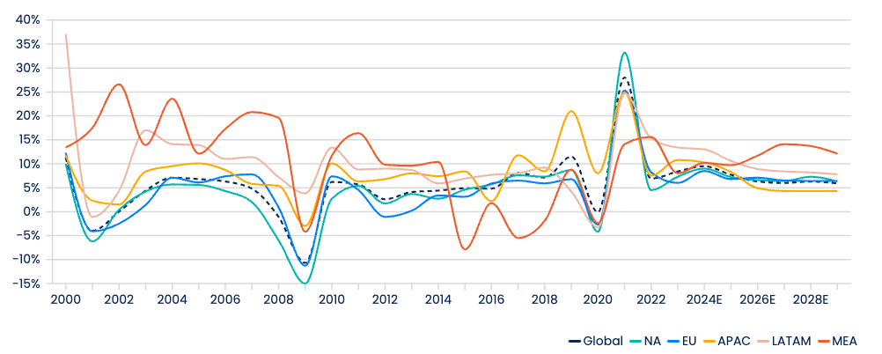
ARALIK 2024 • THIS YEAR NEXT YEAR I YIL-SONU TAHMİNİ I EKONOMİK ZEMİN
NA
IMF’nin son raporuna göre, 2025 yılı için ABD'nin reel GSYİH büyüme tahmini %1,9'dan %2,2'ye yükseltildi. ABD ekonomisi, büyük ölçüde tüketici harcamalarına dayanıyor ve bu harcamalar, son dönemdeki enflasyon zirvesi ve kalıcı hizmet sektörü enflasyonuna rağmen şaşırtıcı derecede dirençli olduğunu kanıtladı. Kanada'nın %2,4’lük büyüme tahmini, gelişmiş ekonomiler arasında en yüksek oran olarak öne çıkıyor. IMF verilerine göre, Kuzey Amerika bölgesinin toplam reel GSYİH büyümesi 2025 yılında %2,1 olacak.
Euro Bölgesi'nin 2025 yılı GSYİH büyümesinin %1,2 olması bekleniyor, bu da IMF'nin 2024 için öngördüğü %0,8'lik büyüme tahmininden bir iyileşme anlamına geliyor. En büyük AB ekonomilerinden İspanya ve Fransa'nın, Almanya ve İtalya'yı geride bırakması bekleniyor; bu durum, üretim ve mal üretimine dayalı ekonomilerin (özellikle Çin'den gelen ticaretin daha az sınırlı olması durumunda) yavaş büyüme potansiyeline sahip olduğunu, buna karşın daha çok hizmetlere dayalı ekonomilere sahip İspanya ve Fransa'nın daha hızlı büyüyebileceğini vurguluyor. Birleşik Krallık'ın 2025'te %1,5 büyümesi öngörülüyor; bu, 2024'teki %1,1'lik büyüme oranından ve Temmuz tahmininden %0,4 daha yüksek. Düşen enflasyon ve gerileyen faiz oranlarının ekonomik faaliyetleri canlandırması bekleniyor.
EUR
Bölgesel Ekonomiler
APAC
IMF, Asya ve Pasifik bölgesi için gerçek GSYİH büyümesinin 2025'te %4,4'e ulaşacağını tahmin ediyor; bu da kabaca 2024'te beklenen %4,5'e paralel. Bu bölgede Hindistan (2025'te +%6,5) ve Vietnam gibi hızla büyüyen gelişmekte olan ekonomiler (+%6,1) ve gelişmiş ekonomiler Japonya (%1,1) ve Güney Kore (+%2,2) yer alıyor. Çin'in 2024'teki %4,8'lik büyüme rakamından daha da yavaşlayarak %4,5 büyümesi bekleniyor. Öte yandan Avustralya'daki büyümenin 2024'teki %1,2'den 2025'te %2,1’e artması bekleniyor. Tayland'daki büyüme ise belirgin şekilde daha yavaş olacak, 2025'te bölgesel toplamdan %3,0 daha yüksek. Ülkenin geçen yıl (bu yazının yazıldığı tarih itibariyle) dört cumhurbaşkanı oldu, ancak Tayland Merkez Bankası'nın Ekim ayındaki güncellemesi, turizm ve özel tüketime ilişkin iyimserliğe dikkat çekti.
Daha hızlı büyüyen Mısır (+%4,1), Suudi Arabistan (+%4,6) ve BAE'nin (+%5,1) hızının dengelenmesiyle, Orta Doğu ve Kuzey Afrika (MENA) bölgesinin büyümesi, IMF tarafından 2025'te %4,0 olarak belirlendi. İsrail (+%2,7) ve Katar (+%1,9) gibi pazarlarda ise oranlar ılımlı. Sahra Altı Afrika'nın (SSA) 2025 yılında %4,3 büyümesi bekleniyor.
MEA
LATAM
Raporun ilerleyen kısımlarında belirttiğimiz gibi, Latin Amerika'nın çok uluslu reklamverenler için sürekli bir büyüme kaynağı olması ve önümüzdeki üç yıl için TYNY tahminimizde (yüksek enflasyonlu Arjantin pazarı hariç) en hızlı büyüyen bölge olması bekleniyor. IMF, Latin Amerika ve Karayipler için küresel ortalamanın altında, ancak Avrupa ve Kuzey Amerika'dan daha hızlı, %2,5 oranında gerçek GSYİH büyümesi öngörüyor.
Bölgesel ve Küresel Reklam Büyümesi
Kaynak: GruopM
Global NA EUR APAC LATAM MEA

Slide 9
ARALIK 2024 • THIS YEAR NEXT YEAR I YIL-SONU TAHMİNİ I MEDYA TAHMİNİ
Medya Tahmini
Sayfa
9
Mf
3
Medya Tahmini
^{Bölüm sembolü}
In
Bölüm Adı
Giriş
5
9
11
20
23
Eb
Mf
Dg
Tv
OOH
^{Ekonomik Zemin}
Medya Tahmini
Dijital
Televizyon
Açık hava
26
28
30
Au
Pr
Cn
Ses
Basın
Sinema
32
33
36
39
41
Ci
CPG
De
Rt
Me
Kategori Bilgisi
Ambalajlı Tüketici Ürünleri
Dijital Endemics
Perakendeciler
Medya & Eğlence
44
46
49
51
54
Fs
Tn
Am
Ph
Lx
Finansal Hizmetler
Teknoloji
Otomotiv
Eczacılık/Sağlık
Lüks
57
62
Rf
Tt
Kimyasal elementler doğal ortamda nadiren tek başına bulunur. Stabiliteyi arttırmak için çoğunlukla diğer elementlerle kombinasyon halinde görünürler. Pazarlamacılar ise, kitlelere birden fazla temas noktası, etkinlik, günün saatleri vb. üzerinden ulaşmanın sağladığı performans iyileştirmelerinden yararlanmak için medya planlarındaki öğeleri birleştirir.
Bölgesel Tahmin
10 En iyi Pazar
79
80
Cc
Dt
Sonuç
Veri Tablosu

Slide 10
ARALIK 2024 • THIS YEAR NEXT YEAR I YIL-SONU TAHMİNİ I MEDYA TAHMİNİ
Son birkaç yıldır reklam sektörü hakkında yedi ana kategori kullanılarak rapor hazırlandı: TV, ses, gazete, dergi, açık hava, sinema ve dijital. Dijital ayrıca arama yapan veya arama yapmayan olarak da tanımlanmıştır; iki yıl önce dijitalin içine kategori olarak perakende de eklendi. “Geleneksel” kategoriler kapsamında, hem dijital olmayan gelirlere hem de kanalın dijital uzantılarından elde edilen gelirlere ilişkin veriler de sağlanıyor; DOOH, çevrimiçi tv yayını ve basılı yayıncılar için çevrimiçi özellikler. Bu kategorileri 2024’ün bütün yılı kapsayan raporunda da devam ettirildi, ancak "dijital"in 2025 yılında küresel reklam gelirinin %72,9'unu temsil edeceği ve "perakende"nin sponsorlu arama ve görüntülemenin ötesinde, çevrimiçi tv yayını da dahil olmak üzere daha fazla formatı kapsayacağı giderek daha açık hale geliyor. Mağaza içi tabelalar ve ses - modern pazarlamanın unsurlarını sınıflandırma yöntemlerimizi yeniden düşünmemiz gerekiyor. İçerik odaklı, ticaret odaklı, konum odaklı ve “istihbarat” odaklı reklamcılık için ana sınıflandırmalar değerlendirilebilir.
01
İçerik: Yapılan işlerle ve üretilenlerle tanınan şirketler, kişiler ve gruplar (örneğin spor takımları). Bu, TV, film, kısa videolar, oyunlar ve spor gibi eğlence içeriklerini, ayrıca haber, görüş ve öneriler gibi bilgilendirici içerikleri kapsar. YouTube ve TikTok bu kategoriye girer, aynı şekilde takım ve sporcu sponsorlukları da olabilir. Reklamlar, içeriğin özelliklerine ya da o içeriği üreten veya izleyen kişilerin özelliklerine göre şekillenebilir.
03
Konum: Reklamlarını, izleyen kişilerin konumuna göre sunan şirketler, genellikle açık hava reklam sağlayıcıları, sinema reklamcılığı, stadyum sponsorlukları ve otel ile havayolu medya ağlarıdır. Mağaza içi reklam panoları ise, satışı yapan şirket ve müşterileriyle ilgili ticaret verileri nedeniyle konum yerine perakende kategorisinde yer alır.
02
Perakende: Ürün ve hizmet sunan şirketler ve bu teklifleri başkalarından toplayan şirketler. Buraya Tesco ve Kroger gibi perakendecilerin yanı sıra Amazon, Walmart, Alibaba ve PDD/Temu da dahil edilecek. Yelp ve Booking gibi dikey toplayıcılar, PayPal ve JPMorgan Chase & Co gibi finansal hizmet ağlarının yanına dahil edilecek.
04
Bilgelik: Dünya hakkında geniş ve derin bilgiye sahip olan (içerik ve ticaret şirketlerinin çıktıları üzerine inşa edilmiş) ve bu bilgiyi organize etme ve ayrıştırma yetenekleri nedeniyle izleyiciler ve tüketiciler için çekici olan şirketler. Buraya Perplexity ve OpenAI'nin SearchGPT'sinin yanı sıra Google Arama, Bing, Naver ve Baidu araması (dünya çapındaki ağı indeksleme üzerinde çalıştığına dair raporlar doğruysa Meta aramanın yanı sıra) dahil edilecek.
Sınırları çizmenin pek çok yolu var ve medya kanalları ile medya sahiplerinin çoğu herhangi bir kategoriye tam olarak uymayabilir. Yeni medya dünyasının en iyi nasıl kategorize edilebileceği üzerine daha geniş bir sektör tartışmasını memnuniyetle karşılıyoruz, ancak şu an için mevcut kanal tanımlarına sadık kalacağız.

Slide 11
ARALIK 2024 • THIS YEAR NEXT YEAR I YIL-SONU TAHMİNİ I MEDYA TAHMİNİ | DİJİTAL
2025 Büyüme Yüzdesi
10.0%
$813.3Milyar
2025 Toplam Reklam Geliri
Dg
Trend sembol
Dijital
Trend İsmi
Medya Tahmini
$813.3Milyar
10.0%
Dg
Dijital
"Pure-play“(Sadece dijital odaklı) dijital, CTV ve dijital(DOOH) gibi geleneksel medyanın dijital uzantıları hariç.
1.9%
7.1%
Tv
OOH
Televizyon
Açık hava
0.3%
-3.0%
5.9%
Au
Pr
Cn
Ses
Basın
Sinema

Slide 12
ARALIK 2024 • THIS YEAR NEXT YEAR I YIL-SONU TAHMİNİ I MEDYA TAHMİNİ | DİJİTAL
10.0%
X.X%
X.X%
Dg
Dg
Digital
^{Dijital}
Pure-play (tek bir alanda hizmet sunan şirket) dijital reklamcılığın küresel olarak 2024'te %12,4 ve 2025'te %10,0 büyüyeceği tahmin ediliyor. Reklam gelirlerinin dünya genelindeki en büyük segmentidir (2025'te toplam reklam gelirlerinin %72,9'unu, 2029'da ise %76,8'ini oluşturacak) ve reklam satanlar arasında piyasa değeri bakımından dünyanın en büyük şirketlerinden birçoğunu barındırmaktadır. Hem hükümet içinde hem de daha geniş anlamda halk arasında, büyük şirketler ve kuruluş sistemleri arasındaki gücün konsolidasyonuna bir tepki olarak, şu anda bu sektörde burada ayrıntılı olarak ele almayı umabileceğimizden daha fazla siyasi ve hukuki gelişme var. Bu gelişmeler neredeyse her gün meydana geliyor ve tahminlerin hızla geçerliliğini yitirmesine neden oluyor. ABD seçimlerinin sonuçları ve bu pazarda önerilen yeni hükümet atamaları bir belirsizlik unsuru eklese bile, Avrupalı ​​ve diğer küresel düzenleyicilerin gidişatı en azından oldukça açık görünüyor.
Araştırma
Birçok başlık, “arama”nın sona erdiğini ya da aramanın “sosyal medya, video ve perakende platformlarına taşındığını” iddia etse de, biz mevcut tanımımızla (özellikle Google, Baidu, Bing ve Naver) aramanın 2024’te %10,1 ve 2025’te %7,8 oranında büyüyeceğini tahmin ediyoruz. Bu tahmin, Aralık 2023 öngörümüzde her yıl %7,3’tü. Rekabet ve yenilik genellikle reklam büyümesini artırıcı olarak görülür ve geçtiğimiz yıl, mevcut platformların arama sonuçlarına yapay zeka özetleri ve genel bakışlar eklemesi ve ChatGPT ile Perplexity gibi yeni oyuncuların arama hizmetleri sunmasıyla bu kanalın her ikisinde de bir artış yaşanmıştır.Aramanın yapay zeka evriminin çoğu henüz net gelir etkileri yaratmamaktadır — yazı yazıldığı sırada, Google’ın AI Özetleri içindeki reklam entegrasyonu bir deneysel aşamada olup, ChatGPT araması reklamsızdır. Ancak, Google’ın yapay zeka ürünleri ve hizmetleri geliştirmek için yaptığı harcamalar (Google’ın 2024’teki sermaye harcamalarının, 2023’e kıyasla %60 artması bekleniyor) gelecekteki hizmetlerin reklam yoluyla gelir elde etmesinin (abonelik seçeneklerinin yanı sıra) muhtemelen önemli bir parçası olacağı anlamına geliyor. Bu maliyetler, rekabetin birkaç ana oyuncu arasında yoğunlaşacağını destekleyen bir durumu daha güçlendirmektedir. Perplexity gibi yeni girişimlerin bile, Microsoft ve Google gibi büyük oyuncularla rekabet etmenin zor olduğunu görmesi muhtemeldir (özellikle mahkemeler ve düzenleyiciler, içerik sahiplerinin eğitim verilerinde kullanılan IP’leri için tazminat alması gerektiğine karar verirse, bu durum daha pahalı lisans ücretlerine veya bir kerelik ücretlere yol açabilir).

Slide 13
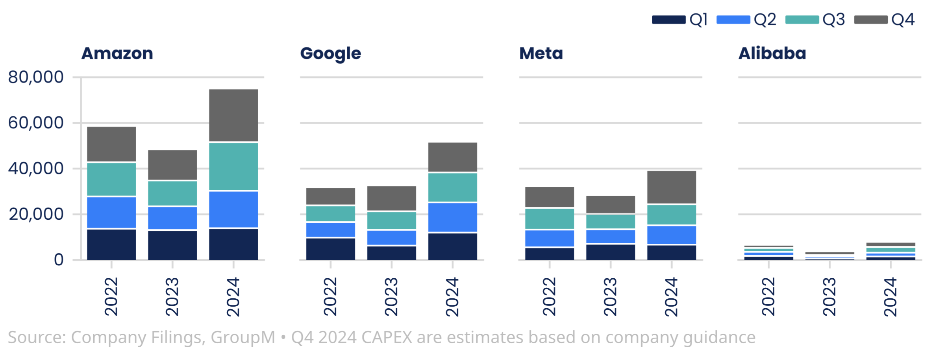
ARALIK 2024 • THIS YEAR NEXT YEAR I YIL-SONU TAHMİNİ I MEDYA TAHMİNİ | DİJİTAL
Yapay zeka arama sonuçları gibi yeni çıktı formatları ve sesli arama ile görsel arama gibi değişen giriş formatları, pazarlamacılar için yeni gereksinimler ve karmaşıklıklar yaratıyor. Google, Ekim ayında Lens özelliğinin her ay neredeyse 20 milyar görsel aramayı işlediğini açıkladı. Bu durum, reklam verenlerin ürünleri için yüksek kaliteli görseller ve video yatırımı yapmalarını ve görsel arama işlevselliğini ile yönergelerini kendi dijital mülklerine, sosyal medya ve satış platformlarına entegre etmelerini gerektiriyor. (Not: Perakende arama reklam gelirleri, perakende medya kanalımızdaki verilere dahil edilmektedir. Sosyal arama ise "diğer dijital" kategorisinde yer almakta olup, genellikle bir arama planı kapsamında değil, sosyal plan içerisinde bir format olarak bütçelenmektedir.)
Yatırım Harcamaları (CAPEX) Maliyetleri
Kaynak: Şirket Başvuruları, GroupM • 2024 4. Çeyrek CAPEX, şirket rehberliğine dayalı tahminlerdir
Yapay zeka ve yapay zeka odaklı arama algoritmalarının şeffaflığı ve açıklanabilirliği hâlâ bir sorun olmaya devam ediyor. Eğer markalar ürünlerini ve reklam varlıklarını bu yeni arama dünyası için optimize edeceklerse, öncelikle şu anda nasıl "görüldüklerini" ve ortaya çıktıklarını ve gelecekte görünürlüğü nasıl artırabileceklerini anlamaları gerekiyor.
ABD Adalet Bakanlığı'nın Google'a karşı açtığı davada önerdiği daha agresif "çözümler" davadaki hakim tarafından kabul edilirse gelecek ne kadar farklı görünecek? Hakim Ağustos ayında Google'ın aramada tekelini koruduğuna karar verdi, ancak şirketin temyize başvurması muhtemel. Cevap şu: belki de genel endüstri geliri açısından o kadar da farklı değil. Reklam satıcıları arasındaki rekabet, reklamverenler için yararlı olma eğilimindedir ve diğer her şey tarafsızsa maliyetlerin azalmasına yol açabilir; ancak Google, telefon OEM'leri veya operatörleriyle (büyük olasılıkla) münhasırlık anlaşmalarını sona erdirmek zorunda kalsa veya Chrome tarayıcısını elden çıkarsa (belki daha az olası, ancak mümkün), küresel arama yapanların ilgisini çekecek zengin bilgi grafiğine ve yapay zeka özelliklerine hâlâ sahip olur. Chrome'u satın almanın maliyeti (Bloomberg tarafından 15 ila 20 milyar dolar arasında tahmin ediliyor), muhtemelen yalnızca başka bir büyük şirketin bunu takip etme imkanına sahip olabileceği anlamına geliyor.
Bu nedenle, küresel reklam geliri (Çin hariç) için rekabet, halihazırda büyük reklam satıcılarından oluşan bir grup arasında (Meta, Microsoft, Google ve Amazon) nispeten istikrarlı kalacaktır. Bununla birlikte Adalet Bakanlığı ayrıca yargıçtan Google'ın arama sonuçlarını diğer arama motorlarının kullanımına sunmasını ve Google'ın verilerini on yıl boyunca bu (ve belki de diğer) şirketlerle paylaşmasını talep etti. Bu çare tam olarak benimsenmese de, arama alanındaki oyuncu sayısı üzerinde daha önemli bir etkiye sahip olabilir (hepsinin reklam destekli olması şart değildir).
ABD’deki Adalet Bakanlığı davasının sonuçlarından bağımsız olarak, önümüzdeki yıllarda arama motorlarında en etkili değişiklik, aslında ajans yapay zekânın yaygın şekilde benimsenmesinden gelebilir (ancak burada, insan eylemlerinden insan adına yapay zeka ajanı eylemlerine geçişin zamanlaması hakkında herhangi bir iddiada bulunmuyoruz). Markalı reklamcılık, bu dünyada oldukça önemli olabilir çünkü bir markanın adını içeren talepler — “bir sonraki yarı maraton için [marka] ayakkabısı sipariş et” — koşu ayakkabısı gibi genel taleplerden çok daha kolay kazanılabilir. Bu durum, günümüzde sesli arama ile daha da önemli hale gelmektedir. Şu anda markaların, yapay zeka aramasını destekleyen büyük dil modelleri bağlamında markalarının temsili ya da algısı hakkında bilgi edinmelerine yardımcı olacak araçlar ve iş akışları bulunmaktadır. Daha önce yazdığımız gibi, gelecekte satın almalar çoğunlukla kişisel yapay zeka ajanları tarafından tüketiciler adına ve reklam verenler tarafından oluşturulan marka ajanları tarafından yapılabilir, ancak bu en azından önümüzdeki 12 ila 24 ayda gerçekleşecek bir durum değildir.

Slide 14
ARALIK 2024 • THIS YEAR NEXT YEAR I YIL-SONU TAHMİNİ I MEDYA TAHMİNİ | DİJİTAL
Medya tahminleri bölümünün girişinde belirttiğimiz gibi, günümüzdeki birleşen medya kanalları ve küresel holdingler dünyasında reklam gelirlerinin sınıflandırılması muhtemelen eksik olacaktır. Perakende medyası, şu an dijital kategorimize dahil olmasına rağmen, perakendeciler ve son kilometre teslimat şirketleri tarafından satılan çoğu reklam gelirini, bazı mağaza içi gelirleri ve bazı yayınlanan TV gelirlerini içerdiği için bunun en güçlü örneğidir. Amazon’un reklam gelirlerinden bazılarını perakendeden hariç tutarak yayın TV gelirlerimize dahil ediyoruz çünkü Prime Video'nun ölçeği buna olanak tanıyor, ancak Walmart veya diğerleri için her pazarda aynı ayarlamaları yapmıyoruz.
Perakende Medya
2025 yılında global perakende medya gelirinin 176,9 milyar dolara ulaşması ve ilk kez toplam TV gelirini (çevrimiçi tv yayını) aşarak toplam reklam harcamalarının %15,9'unu oluşturması bekleniyor. Bu kanal büyüdükçe — 2024'te %18,2 artış gösterdi ve 2029'a kadar yıllık bileşik bazda %9,1 büyümesi öngörülüyor — sektörde belirgin stratejik gruplar oluşmaya başladı.
Müşterilerin perakende medya ortaklarının kapsamını değerlendirmelerine ve bağlamlaştırmalarına yardımcı olmak amacıyla, ölçekleri ve sundukları hizmetlerin mevcut karmaşıklığına göre en büyük küresel ve bölgesel oyuncuları gösteren bir harita geliştirdik. Bu listenin tamamlayıcı olmadığını ve her pazarda yeteneklerin farklılık gösterdiği durumları (hâlâ yaygın bir durum!) göz önünde bulundurarak bazı uyarlamalar yapmaya çalıştığımızı belirtmek gerekir. Perakende medya, birçok yönden oldukça yerelleşmiş bir kanal olmaya devam etse de, küresel manzarayı görselleştirmenin değerli olduğunu düşünüyoruz, çünkü benzerlikler ve reklamverenlerin daha geniş bir şekilde uygulayabileceği analizler bulunmaktadır.
İlk kez bu görselleştirmeyi oluştururken, perakende medya reklam gelirleri ve brüt ticaret değeri (GMV), mağazaların çevrimiçi ve fiziksel ayak izi, perakendecinin kullandığı reklam teknolojisi platformu, ayrıca her perakendecinin hedefleme, optimizasyon ve raporlama kalitesi ve derinliği gibi kriterleri dahil ettik. Her şirketi konumlandırırken, “baş” kısmında ölçekli e-ticaret oyuncuları (Amazon, Alibaba ve JD.com), orta kısmında Walmart ve Target gibi büyük kitle oyuncuları ve Tesco gibi market zincirlerine karşı rekabet eden Shopee ve Coupang gibi ikinci kademe e-ticaret oyuncuları yer alıyor. “Kuyruk” kısmı ise şu an için Grab ve DoorDash gibi hızlı ticaret şirketleri ile uzmanlaşmış oyunculardan oluşuyor.

Slide 15
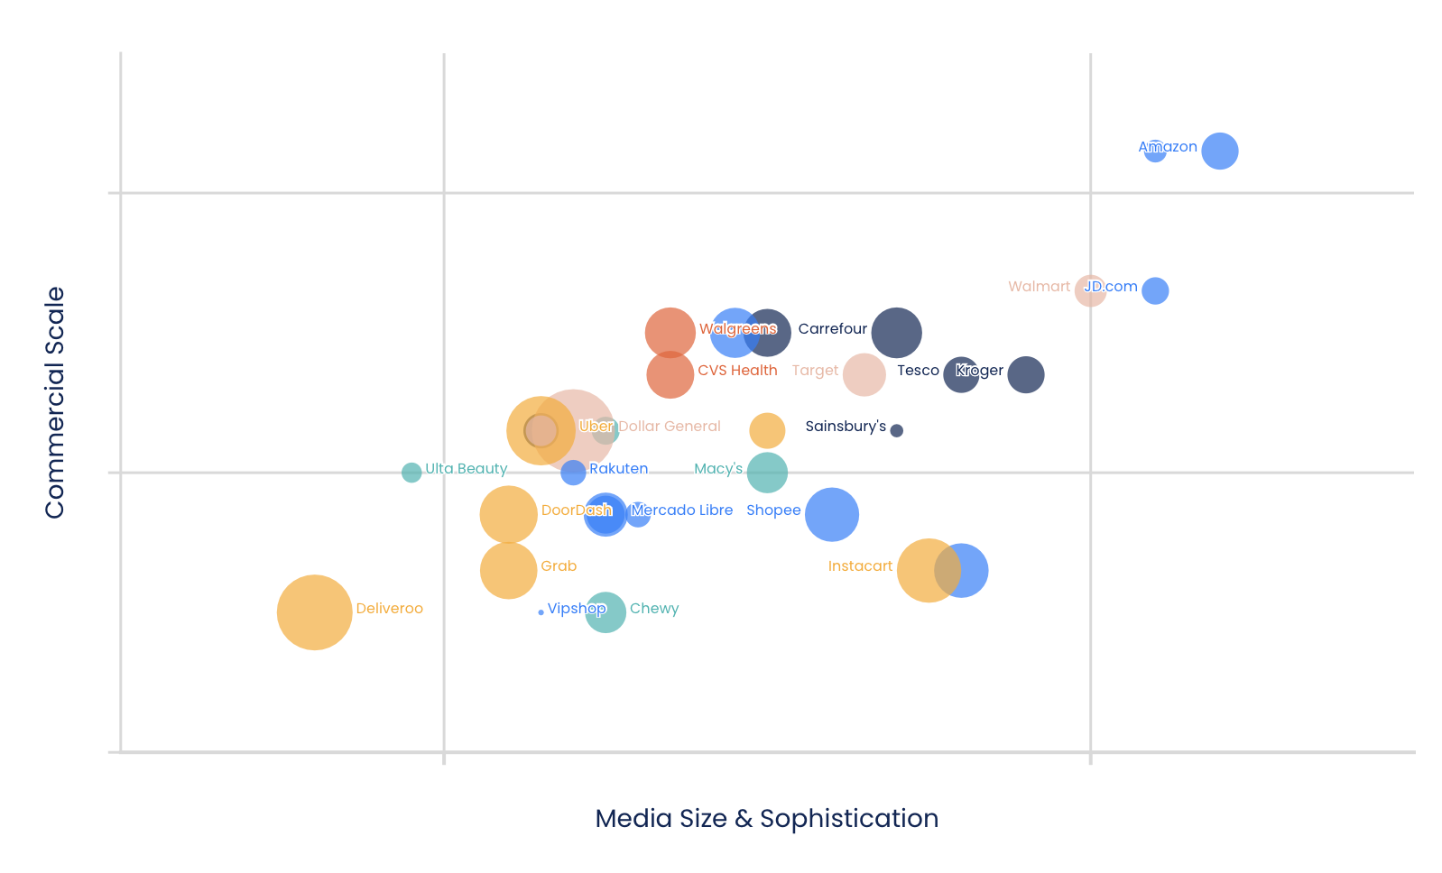
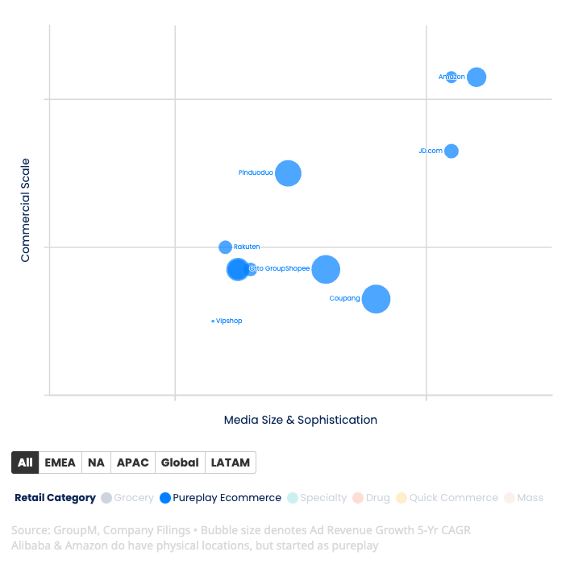
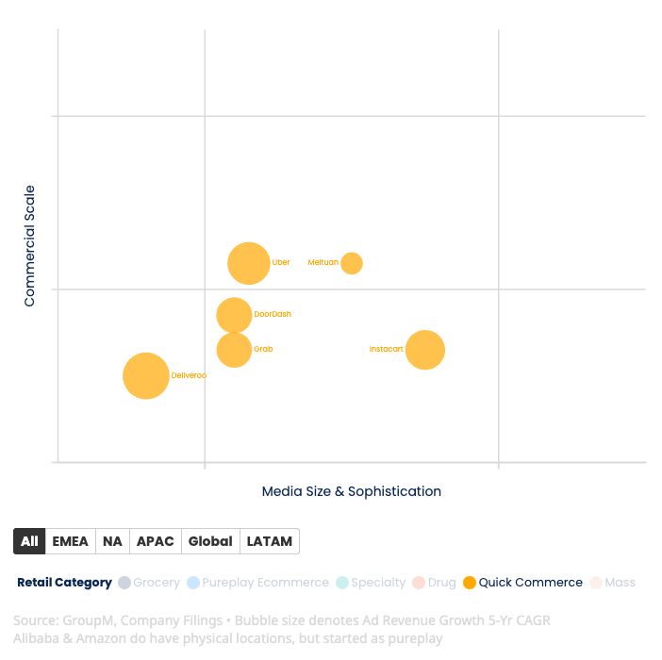
ARALIK 2024 • THIS YEAR NEXT YEAR I YIL-SONU TAHMİNİ I MEDYA TAHMİNİ | DİJİTAL
GroupM Perakende Medya Haritası
Balon boyutu = Reklam gelirindeki 5 yıllık CAGR artışı Walmart, Flipkart'ı içerir
Ticari Ölçek
Anahar Bilgi
Medya Boyutu ve Çok Yönlülük
Market
Pure-play E- Ticaret
Uzmanlık
İlaç
Hızlı Ticaret
Kitle
Pure-play E-Ticaret
Hızlı Ticaret
Ticari Ölçek
Ticari Ölçek
Kaynak: GroupM, Şirket Başvuruları • Balonun boyutu, 5 Yıllık Yıllık Bileşik Büyüme Oranını gösterir.
Not: Amazon, Alibaba, Otto'nun bazı çevrimdışı mağazaları var; Walmart, Flipkart'ı içerir

Slide 16
ARALIK 2024 • THIS YEAR NEXT YEAR I YIL-SONU TAHMİNİ I MEDYA TAHMİNİ | DİJİTAL
Perakende Medyasında Bölgesel Trendler
APAC
APAC, 2025'te tahminen 97,8 milyar dolar ile en büyük perakende medya bölgesini temsil ediyor. Bu manzara, Alibaba (Lazada markası dahil) ve Flipkart (Walmart'a dahil) gibi gelişmiş yerli şirketlerin yanı sıra Shopee, Grab ve Gojek gibi bölgesel oyuncuları da içeriyor. Amazon gibi başka yerlerde baskın olan küresel oyuncuların yerini alacak. Küresel olarak önemli noktalar:
Marketler mağaza içi kişiselleştirmeye yöneliyor,
Ödemeler, mobilite ve yiyecek dağıtımına ilişkin tekliflerle "süper uygulama" statüsünün peşinde koşan hızlı ticaret oyuncuları,
Çok uluslu reklamverenlere yönelik teklifleri tanıtan, ölçeklendirilmiş pure-play şirketleri,
Kuzey Amerika'daki Shopify'a benzer şekilde, yelpazenin diğer ucuna, küçük ve orta ölçekli işletmelere yönelik çözümler sunan KOBİ odaklı platformlar
Kuzey Amerika'da perakende medya reklam geliri son beş yılda neredeyse dört kat artarak 50 milyar doların üzerine çıktı (hâlâ APAC'ın büyüklüğünün %60'ından az). Bölgedeki birçok perakendeci, The Trade Desk ve Criteo aracılığıyla reklam teknolojisi ortaklıklarıyla başladı; ancak kendi ekiplerini kurmak veya satın almak için yatırım yapanların ve teknolojinin, üçüncü taraf araçlara bağımlı kalmaya devam edenlerin gelecekteki büyümesini geride bırakacağını bekliyoruz. Özel oyuncular da, ABD ve Kanada'daki enflasyon şoklarına rağmen perakende satış büyümesini sürdüren güzellik ve evcil hayvan gibi kategorilerde daha fazla gelişmişlik sağlamak için birçok fırsata sahip.
EMEA
Marketler, özellikle mağaza içi teklifler açısından, EMEA perakende medya sektöründe yenilikçiliği ve gelişmişliği teşvik ediyor. Küresel perakende satışların dörtte üçünden fazlası çevrimdışı kaldığından, fiziksel mağaza alanı olan iş ortaklarıyla çalışmanın reklamverenlere fayda sağlayacağına inanıyoruz. Fransa ve Almanya'daki marketler, mağaza içi deneyimi kişiselleştirmek için birinci parti verilerinden yararlanan dinamik raf vitrinleri üzerinde deneme çalışmaları yapıyor. EMEA'daki perakende medya reklam gelirinin 2025'te %15,8 artarak 20 milyar doların üzerine çıkacağını tahmin ediyoruz.
LATAM perakende medya kanalı hızla olgunlaşırken, hâlâ boyut açısından geride kalıyor. Bölge, kanal içinde CPG (perakende-endemik) ilgisi ve yatırımlarıyla bir dalga yaşıyor, ancak hızlı yenilik döngüleri, otomotiv markaları gibi daha fazla endemik olmayan reklamverenin de platformlara yönelmesine yol açacak. (Not: Rappi, özel bir şirkettir ve bu analizde yer almamıştır.) LATAM reklam geliri, 2025'te %35,5 artması ve 2028'de gelirin iki katından fazla artarak 5,2 milyar dolara ulaşması bekleniyor.
LATAM
NA
2025 ‘te
Perakende medya reklam gelirleri, son beş yılda daha fazla büyüdü
15.8%
$50milyar
Perakende medya reklam gelirinin artması bekleniyor
2025 ‘te
$97.8milyar
2025 ‘te
APAC, en büyük perakende medya bölgesi olması bekleniyor.
35.5%
Perakende medya reklam gelirinin artması bekleniyor

Slide 17
ARALIK 2024 • THIS YEAR NEXT YEAR I YIL-SONU TAHMİNİ I MEDYA TAHMİNİ | DİJİTAL
Diğer Dijital
TikTok, Red ve YouTube'un çoğu gibi sosyal medya ve çevrimiçi video platformlarını içeren, saf dijital gelirlerin en büyük kategorisinin 2024'te %12,9 büyümesi bekleniyor. Bu, 2023'te zaten güçlü bir büyüme olan %11,0'lık bir artış göz önüne alındığında, oldukça etkileyici bir başarı. Önümüzdeki beş yıl içinde büyümenin hafifçe yavaşlaması bekleniyor ancak reklamcılığın tamamından daha hızlı olmaya devam edecek. 2025'te diğer dijital gelirlerin 402,5 milyar dolara ulaşması, toplam reklam gelirinin %36,1'ini oluşturması ve toplam TV, radyo, basılı materyaller, dış mekan reklamları ve sinema gelirlerinden 100 milyar dolar daha fazla olması bekleniyor. Bu kanal, çok çeşitli formatları, satın alma mekanizmalarını ve platformları kapsadığı için tek düze düşünülmemelidir, ancak tüm bu varyasyonlar arasında markaların marka farklılaştırmasına ve uzun vadeli KPI'lara (bu raporun başında tartışıldığı gibi) öncelik verme zorunluluğu büyük bir önem taşımaktadır. Yapay zeka tarafından üretilen içerik, bu platformlarda artış gösterebilir — hem yaratıcılar hem de platformların sağladığı otomatik araçları kullanan reklamverenler tarafından — ve içerik hacminin büyüklüğü, hem izleyiciler hem de markalar üzerinde önemli bir etki yaratabilir.
Dağınıklığı ortadan kaldıran mesajlar oluşturmanın ve algoritma ayarlamalarını yönlendirmenin yanı sıra (Meta, yakın zamanda Threads platformunun kullanıcının ağındaki gönderilere öncelik vereceğini duyurdu), markaların aynı zamanda en büyük platformların karşılaştığı yasal ve düzenleyici soruları da dikkate alması gerekiyor. 2024 yılı içerisinde gerçekleştirilen aksiyonlardan bazıları:
Avustralya'da 16 yaşın altındaki tüm çocuklar için sosyal medyayı yasaklayan yasa bir yıl içinde yürürlüğe girecek
ABD'de ulusal güvenlik endişeleri nedeniyle TikTok'un uygulamasına yönelik yasak, Ocak 2025'te yürürlüğe girecek, ancak ertelenmesi de mümkün
TikTok'un Kanada'daki ofislerinin kapatılması ve buradaki işlerinin feshedilmesi çağrısı
Kore İletişim Komisyonu tarafından TikTok'un ülkenin kişisel veri koruma yasasını potansiyel olarak ihlal etmesine yönelik planlı bir soruşturma
İrlandalı düzenleyiciler tarafından TikTok'un AB'deki veri paylaşımı uygulamalarına yönelik bir soruşturma
Brezilya Toplu Savunma Enstitüsü tarafından Meta, TikTok ve Kwai'nin bu sosyal medya platformlarının küçükler tarafından ayrım gözetmeksizin kullanılmasını önleyecek mekanizmalar oluşturmada başarısız olduğu iddiasıyla açılan davalar
Uygulamanın çocuklar için zararlı ve bağımlılık yapıcı olduğu iddiasıyla birçok ABD Başsavcısı tarafından TikTok'a karşı açılan davalar
Endonezya'da TikTok, Meta, YouTube, X ve Telegram'da çevrimiçi kumarla ilgili binlerce hesaba ve içeriğe erişimin engellenmesi

Slide 18
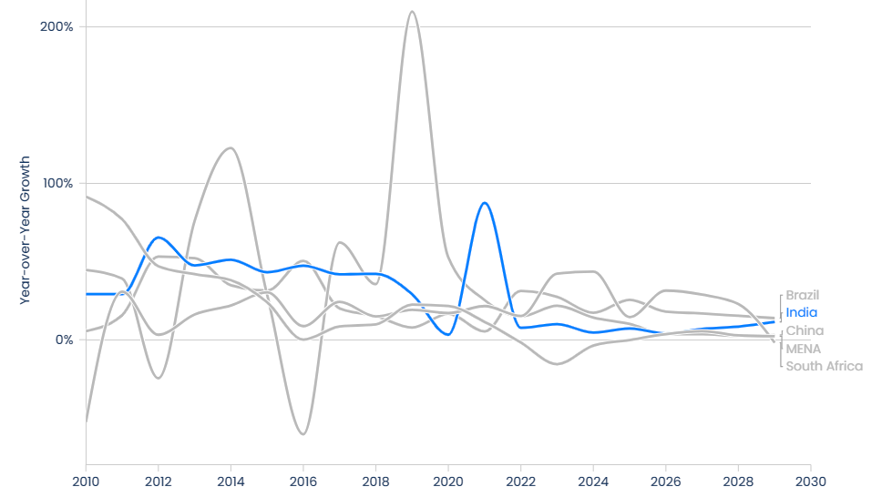
ARALIK 2024 • THIS YEAR NEXT YEAR I YIL-SONU TAHMİNİ I MEDYA TAHMİNİ | DİJİTAL
Platformların suçlamaları reddettiğini ve itiraz ettiğini ancak bunun pazarlamacıları zor durumda bıraktığını da belirtmek gerekiyor. İtirazlar ve zorluklar devam ederken, çoğu durumda işler her zamanki gibi ilerliyor, ancak bu platformlardaki marka aktivasyonlarına ilişkin duyurular, çocuklara yönelik bağımlılık riskleri iddiasıyla ilgili devam eden davalarla ilgili haberlerin yanında değerlendirilebilir.
Ayrıca, birden fazla platformun yasaklanması veya yalnızca kaçınılması durumunda medyaya doların nereye akabileceğine dair net bir alternatif de yok. Meta ve YouTube, ürünlerinin benzerliğine ve 15 milyar dolardan 20 milyar dolara kadar artan geliri idare etme yeteneklerine bağlı olarak ABD'deki TikTok yasağından açık şekilde faydalananlar oldu, bunun sonucunda kanal genel olarak ılımlı bir yavaşlama görebilir. TikTok'un 2020'de yasaklandığı Hindistan'da, önceki on yılın büyük bölümünde ortalamanın üzerinde bir büyüme kaydettikten sonra, dijital reklam geliri artışı bazı diğer BRICS pazarlarının gerisinde kaldı (Rusya için pazar düzeyinde veri sağlamadığımızı unutmayın). Girişim destekli şirketlerin reklamlarını yavaşlatmasının alternatif veya yardımcı bir etken olabileceğini düşünülüyor.
Hindistan TikTok Yasağı Öncesi ve Sonrası "Diğer Dijital" Büyüme
Tiktok yasağı
Yıl Boyunca Büyüme
Yıllar Bazında Büyüme
Kaynaklar: GroupM
18 yaş altı (veya pazara göre benzer yaş grubu) kullanıcıların platforma erişiminin kısıtlanması, son dönemdeki dava odakları göz önüne alındığında daha olası görünüyor. Avustralya’daki yasak, yaş sınırlama mekanizmaları açısından önemli bir test olacağı için dikkatle izlenecek. Meta, Avrupa ürünlerinde, AB, EEA ve İsviçre'deki kullanıcıların aylık abonelik ücretiyle reklamsız bir seçenek veya daha az kişiselleştirilmiş bir reklam seçeneği tercih etmelerini sağlayacak değişiklikler yaptı; bu seçenek, daha çok bağlamsal hedefleme kullanarak ve bazı "reklam araları" içeren, atlanamayan etkileyici bir reklam formatı sunuyor. Yaş sınırlamaları, dolayısıyla mantıklı bir sonraki adım olabilir, ancak yaş doğrulama, sektördeki daha geniş bir zorluk olmaya devam ediyor. Meta veya diğer popüler sosyal uygulamalarda yaş kısıtlamaları, reklam verenlerin genç kitlelere ulaşmak için oyun, müzik, yayın TV ve potansiyel olarak dış mekan reklamcılığına daha fazla odaklanmasına yol açabilir. Bugün itibariyle, bu kanal 2029’a kadar yıllık bileşik %7,9 oranında bir büyüme bekliyor ve o yıl $540 milyar’ı aşması bekleniyor. Meta ve TikTok'un, Çin pazarı hariç, bu toplamın %60'ından fazlasını oluşturması bekleniyor.

Slide 19
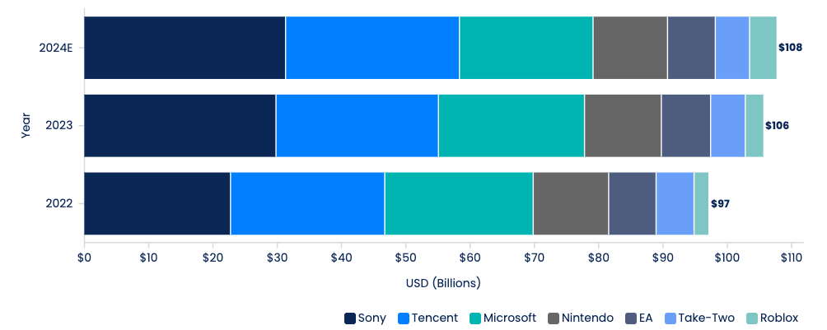
ARALIK 2024 • THIS YEAR NEXT YEAR I YIL-SONU TAHMİNİ I MEDYA TAHMİNİ | DİJİTAL
Oyun Bu yılın raporunda oyun içi reklamlara ilişkin kapsamlı tahminler sunulmamasıyla birlikte, oyun "diğer dijital" kategorimizde büyüyen bir segmenttir.
Mevcut oyun şirketleri grubumuzun — AppLovin, EA, Microsoft (edinilen Activision Blizzard işi dahil), Nintendo, Roblox, Sony, TakeTwo Interactive, Tencent ve Unity — 2023'te oyun reklam gelirlerinin 7 milyar doların altında olduğunu tahmin ediyoruz, bu da grubun toplam gelirinin %6,5'inden biraz daha az. Karşılaştırma yapmak gerekirse, reklam geliri, Google’ın toplam gelirinin %77,4'ünü ve Meta’nın toplam gelirinin %97,8'ini (yaklaşık 350 milyar dolarlık reklam geliri toplamı) oluşturuyordu. Bununla birlikte, grubun 2023'teki reklam geliri, 2022 seviyelerine kıyasla düşük çift haneli oranlarda artmış olabilir ve dünya çapında sinema reklam gelirlerinin üç katından fazla bir büyüklüğe ulaşmıştır.
Sinema
>3x
Oyun Grubu - Şirket Bazında Toplam Gelir
Kaynak: GroupM, Şirket Başvuruları, S&P Capital

Slide 20
ARALIK 2024 • THIS YEAR NEXT YEAR I YIL-SONU TAHMİNİ I MEDYA TAHMİNİ | TELEVİZYON
2025 Büyüme Yüzdesi
1.9%
$169.1Milyar
2025 Toplam Reklam Geliri
Tv
Trend sembolü
Televizyon
Trend Adı
Medya Tahmini
$169.1Milyar
1.9%
Tv
Televizyon
Çevrimiçi tv yayını da dahil
10.0%
7.1%
Dg
OOH
Dijital
Açık hava
0.3%
-3.0%
5.9%
Au
Pr
Cn
Ses
Basın
Sinema

Slide 21
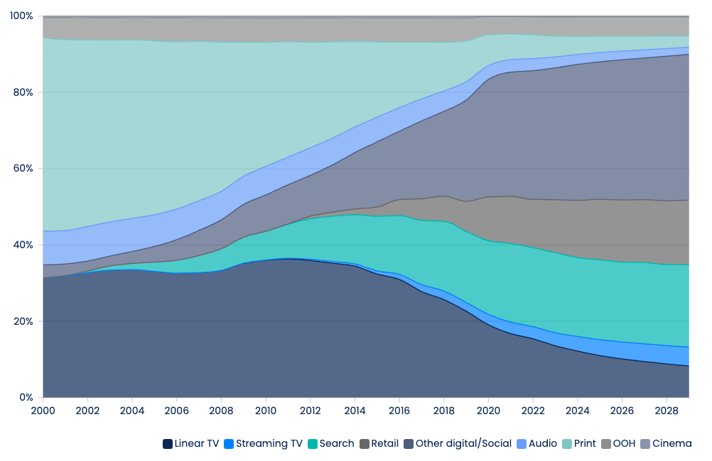
ARALIK 2024 • THIS YEAR NEXT YEAR I YIL-SONU TAHMİNİ I MEDYA TAHMİNİ | TELEVİZYON
1.9%
Tv
X.X%
X.X%
Televizyon
Tv
2025’te
Televizyonun eski dönemi sona erdi. Yeni televizyon dönemine hoş geldiniz.
Television
1.9%
Televizyonun düşüşte olduğu (ve aslında yavaş da olsa birçok pazarda büyümeye devam ettiği) yönündeki anlatıya sıklıkla karşı çıkılıyor, ancak insanların yanlış anlayabileceği şey, televizyonun hem kısa hem de uzun vadeli satışları artırmadaki rolü olabilir. Reklamverenler açısından bu hiçbir zaman söz konusu olmamıştır (en azından bu organizasyon içinde). Bu anlamda, GroupM ile Ebiquity ve Gain Theory'nin birlikte yürüttüğü ve 2,3 milyar dolarlık medya harcamasını kapsayan 141 markanın ekonometrik analizlerini analiz eden İngiltere'deki bir araştırmaya göre TV, reklamın en etkili biçimi olmaya devam ediyor ve toplam reklam geri dönüşünün yarısından fazlasını sağlıyor. Tek başına karasal tv, tam geri ödemenin %47'sini ve belki bazıları için şaşırtıcı bir şekilde, anında geri ödemenin tam beşte birini (yani, reklam faaliyetinden sonraki bir hafta içinde elde edilen kâr hacmini) elde etti. Ancak küresel TV'nin (hem karasal hem de çevrimiçi tv yayını dahil ancak siyasi gelirler hariç) 2024'ten 2029'a kadar bileşik bazda yalnızca %2,4 büyüyeceğini, bu rakamın %6,4'lük toplam reklam büyümesinden önemli ölçüde daha yavaş olacağını tahmin ediyoruz. Toplam TV'nin 2025'te %1,9 oranında artarak dünya çapında 169,1 milyar dolar gelir elde etmesi bekleniyor. karasal TV bunun %72,6'sını oluşturacak ve 2025 geliri 2024'e kıyasla %3,4 düşecek. Buna karşılık TV yayınının 2025'te %19,3 büyümesi bekleniyor, ancak 2029 itibarıyla hâlâ toplam TV gelirinin yalnızca %37,5'ini temsil edecek. ABD'de çevrimiçi tv yayını gelirlerinin 2029’da karasal TV gelirini geçeceğini öngörülüyor.
Total TV Artışı
Toplam Reklamlar İçindeki Karasal ve Çevrimiçi TV Yayın Payı
Kaynak: GroupM

Slide 22
ARALIK 2024 • THIS YEAR NEXT YEAR I YIL-SONU TAHMİNİ I MEDYA TAHMİNİ | TELEVİZYON
TV'nin yavaş büyümesine katkıda bulunan birkaç faktör var:
01
Karasal TV erişimi azalıyor ve kayıpların tümü çevrimiçi tv yayını akışındaki kazançlarla dengelenmiyor. Özellikle genç izleyiciler arasında karasal TV tüketimi azalıyor. Çevrimiçi tv yayını tüketiminin, karasal TV tüketimini aştığı durumlarda bile (kesin zamanlaması pazara göre değişir), azalan reklam yükleri ve Netflix, Prime Video, Disney+ vb. hizmetlere giden reklamsız abonelerin payı iki katına eşit olabilir. -önümüzdeki üç yıl boyunca ortalama haftalık reklam süresinde haneli düşüşler.
02
Birçok pazarda reklam destekli TV'nin ekonomik modeli zorlanıyor. Yüksek ücretli TV kullanımının yoğun olduğu pazarlarda, medya sahipleri kablo ve uydu şirketlerinden birden fazla kablo ağı taşıma ücreti alırken, abonelik iptalleri abonelik başına ödemeleri azaltmış durumda (çoğu durumda, abonelik başına ücret artışları bu kayıpları tamamen telafi edemedi). Netflix gibi reklamsız başlayan bazı çevrimiçi tv yayın hizmetleri ise, kâr marjını artırmak için reklamsız abonelik fiyatlarını yükseltirken, reklam doluluk oranlarını artırmaya çalışıyor. Global DTC (doğrudan tüketiciye) platformları yaratmak, tüm içerik, müşteri kazanımı, teknoloji ve müşteri hizmetleri maliyetleriyle birlikte kolay bir iş değil. En büyük global şirketler büyük kayıplara rağmen yoluna devam ederken, Viaplay gibi bazıları strateji değişikliğine giderek durakladı.
03
Reklam yatırımı için mükemmel ölçüm ve ilişkilendirmenin çekiciliği güçlüdür. TV harcamalarını değiştirmenin başlıca yararlanıcılarını perakende medya da dahil olmak üzere dijital kanallar olarak görüyoruz. CPG markaları özellikle medya gösterimlerini ürün satışlarına daha doğrudan bağlayabilmenin net değerini görüyor ve televizyonun etkinliğini perakende medyanın kapalı döngü ilişkilendirmesiyle birleştirme hizmetinde yayın platformlarındaki reklamları bilgilendirmek için giderek daha fazla perakende medya verileri kullanılıyor.
Yukarıda bahsedilen Kâr Yeteneği 2 araştırması gibi çalışmalar, bu endişeleri hafifletmede bir miktar yol kat edebilir. TV'nin durumunu kanıtlamak için daha gelişmiş ekonometrik analizlerin kullanılması (tedarik ekiplerine, CFO'ya veya hissedarlara), reklamverenlerin ve medya satıcılarının her iki tarafa da fayda sağlayan maliyetler ve raporlama konusunda anlaşmalarına yardımcı olabilir. Etkinliğini kanıtlayan noktalar olsa bile, medya sahiplerinin maliyet yükünü potansiyel olarak azaltmak için TV alanında yeniden toplanma görmemiz muhtemeldir. Örneğin Amazon ve Apple, halihazırda çevrimiçi tv yayını uygulamalarını bir araya getiriyor ve izleyicileri, çevrimiçi tv yayını hizmetlerinde kesintiyi azaltacak yıllık aboneliklerle paketleyip tasarruf etmeye zorlayabilir. Bazı reklamverenler, çevrimiçi tv yayınında belirli segmentleri hedeflemek için artan maliyetlerin her zaman uygun maliyetli olmadığını, geniş hedeflemenin bazı durumlarda daha iyi yatırım getirisi sağladığını fark etse de, veri entegrasyonlarının devam etmesi muhtemel. Bu durum, raporu hazırlarken toplanılan hem dijital endemik hem de sağlık kategorisi kolektif istihbaratında ortak bir unsurdu. Adreslenebilir çevrimiçi tv yayını alanında da yeniliklerin devam etmesini bekliyoruz; The Trade Desk kısa süre önce kendi yayın işletim sistemi ürünü Ventura'yı duyurdu.

Slide 23
ARALIK 2024 • THIS YEAR NEXT YEAR I YIL-SONU TAHMİNİ I MEDYA TAHMİNİ | AÇIKHAVA
2025 Büyüme Yüzdesi
7.1%
$56.1Milyar
2025 Toplam Reklam Geliri
OOH
Trend sembolü
Açık hava
Trend Adı
Medya Tahmini
$56.1Milyar
7.1%
OOH
Açık hava
Açık hava hem statik hem de dijital reklam panolarını içerir.
10.0%
1.9%
Dg
Tv
Dijital
Televizyon
0.3%
-3.0%
5.9%
Au
Pr
Cn
Ses
Basın
Sinema

Slide 24
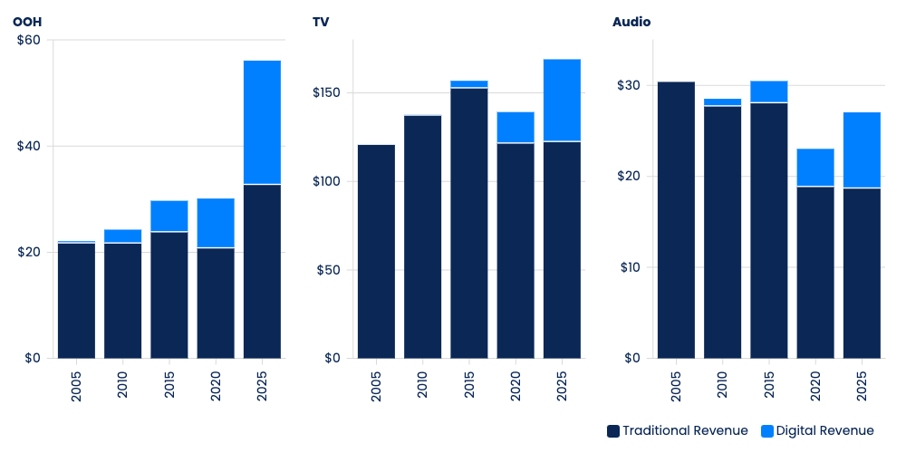
ARALIK 2024 • THIS YEAR NEXT YEAR I YIL-SONU TAHMİNİ I MEDYA TAHMİNİ | AÇIKHAVA
7.1%
OOH
Açık hava
Açık hava reklamcılığı, dijitalin atağı karşısında küresel reklamcılık sektöründeki payını diğer tüm kanallardan daha iyi korudu.
2025 yılında toplam reklam gelirinin %5,0'ını oluşturacağı tahmin edilmektedir; bu oran, kabaca 2000 yılındaki %5,3'lük paya benzer (en son 2018'de %6,4'e kadar yükseldi). Karşılaştırıldığında ses, 2002'deki %9,1'lik zirveden 2025'te %2,4'e düşecek. Kanal, son yıllarda «pas geçilemeyen» doğasından ve konuma dayalı değer teklifinden neredeyse tamamen faydalandı. Aynı zamanda yıllar geçtikçe hızla dijitalleşti ve yenilendi. 2025 yılında DOOH'un toplam açık hava gelirinin %42'sini oluşturacağını tahmin ediyoruz; bu oran TV (%27) veya Ses (%31) yayılımından daha fazladır. Basının dijital yayılımında daha yüksek olduğunu, ancak fiziksel gayrimenkulün Google, Meta, ByteDance ve Amazon gibi dijital şirketler için ikame edilmesinin hâlâ daha zor olduğunu unutmayın (her ne kadar perakende tabelalar gelecek yıllarda önemli bir rekabet alanı olacak gibi görünse de).
2025'teki toplam Açık hava gelirinin DOOH payı
42%
Anahtar Bİlgi
Geleneksel Gelir
Dijital Gelir
Açık havanın TV ve Sese Karşı Dijital Nüfuzu
Kaynaklar: GroupM

Slide 25
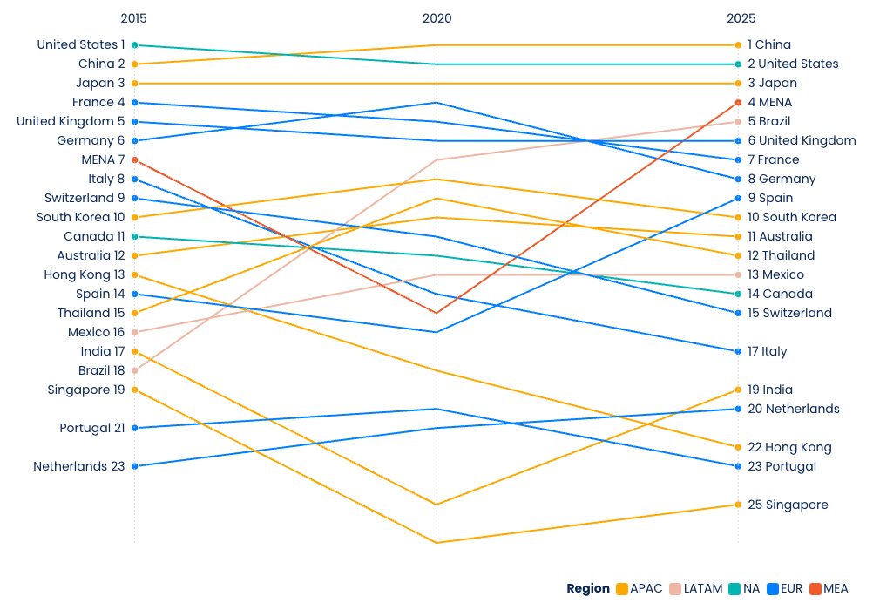
ARALIK 2024 • THIS YEAR NEXT YEAR I YIL-SONU TAHMİNİ I MEDYA TAHMİNİ | AÇIKHAVA
Açık hava toplamı 2029 yılına kadar küresel payda
$70.5milyar
Açık havanın toplamına bakıldığında, Çin, 2025'te beklenen 19,9 milyar dolarlık gelirle en büyük pazar olmaya devam ediyor. Japonya ve Güney Kore, son on yılda 3'üncü ve 10'uncu sıradaki sıralamalarını korurken, diğer APAC pazarları değişti; Hong Kong ve Singapur, Sırasıyla 13. ve 19. sıradan 22. ve 25. sıraya düştü. Tayland 15. sıradan 12. sıraya yükseldi.
2015'te dördüncü sırada yer alan Fransa, Paris'teki Yaz Olimpiyatları'na ev sahipliği yaparak 2024'te %8,1'lik bir büyüme gördü ancak pazardaki hem statik hem de dijital açık hava kurullarına yönelik kuralarla ilgili zorluklar, gelecek tahminlerini baskılıyor ve Fransa’nın, 2025'te yedinci sırayı alması bekleniyor.
Brezilya, tahminlerimize göre 2015'te 18. sırada yer alırken, 2025'te 5. büyük açık hava pazarı olacak. DOOH'un 2025'te burada %7,0, son yıllarda da ilk 15'e giren Meksika'da ise %24,7 büyümesi bekleniyor.
2029 yılı itibarıyla küresel açık hava reklamcılığı
$30.5milyar
dolarını, yani
43.2%
oluşturacak.
Açık hava Pazar Sıralaması
Kaynaklar: GroupM

Slide 26
ARALIK 2024 • THIS YEAR NEXT YEAR I YIL-SONU TAHMİNİ I MEDYA TAHMİNİ | SES
2025 Büyüme Yüzdesi
0.3%
2025 Toplam Reklam Geliri
$27.0Milyar
Au
Trend semblü
Ses
Trend Adı
Medya Tahmini
$27.0Milyar
0.3%
Au
Ses
Ses, karasal radyonun yanı sıra çevrimiçi tv yayını olan müzik ve podcast akışını da içerir.
10.0%
1.9%
7.1%
Dg
Tv
OOH
Dijital
Televizyon
Açık hava
-3.0%
5.9%
Pr
Cn
Basın
Sinema

Slide 27
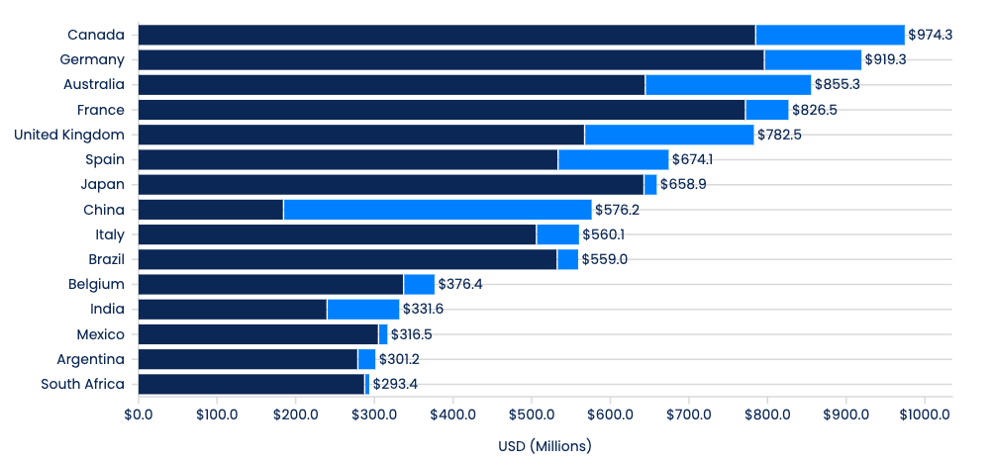
Television
ARALIK 2024 • THIS YEAR NEXT YEAR I YIL-SONU TAHMİNİ I MEDYA TAHMİNİ | SES
0.3%
X.X%
X.X%
Au
Tv
Television
Ses
2025 yılında küresel sesli reklam gelirleri yaklaşık olarak sabit kalacak ve sadece %0,3 artışla 27 milyar dolara ulaşacak. Ardından, sonraki dört yıl boyunca hafif düşüşler yaşanması bekleniyor. Geleneksel ve dijital sesli reklam kanalları arasındaki fark ise belirgin: Dijital ses platformları 2024’te çift haneli büyüme kaydederken, 2029’a kadar yıllık bileşik %4,4 büyüme oranına ulaşması öngörülüyor. Ancak geleneksel sesli reklamların payı, 2024'te küresel reklam harcamalarının %1,8’inden 2029’da %1,2’ye düşecek (yine de toplam sesli reklam gelirlerinin %60’ından fazlasını oluşturacak). Genel büyüme durgun olsa da, sesli reklam satıcıları yapay zeka, video, podcast ve sesli kitapları hızla portföylerine ekliyor. Spotify, Kasım 2024’te kesintisiz video podcast’ler, video içerik üreticilerine ödeme ve Spotify for Creators Platformu gibi bir dizi video odaklı güncelleme duyurdu. 2024’te dijital sesli reklam gelirlerinin 7,9 milyar dolarlık toplamının beşte birinden fazlasını Spotify’ın oluşturması bekleniyor. Ancak dijital video pazarının boyutu çok daha büyük: Profesyonel yapım çevrimiçi TV yayını için 40 milyar dolar ve YouTube, ByteDance (TikTok) ve Reels’in toplamı için 125 milyar dolardan fazla bir gelir tahmin ediliyor.
Bu raporun bir parçası olarak ayrıca rapor edilmese de podcast'lerin ve sesli kitapların son büyüme trendlerini sürdürmesi bekleniyor. Dünyanın en büyük 23. reklam satıcısı iHeart Media, 2024'ün ilk üç çeyreğinde podcast gelirinde %11,9 artış bildirdi ve Spotify, 2024'ün 4. çeyreğinin başında İspanya'da video podcast tüketiminde önceki yıla kıyasla %70 artış kaydetti. (İspanya, 6. en büyük dijital sesli reklam pazarıdır). Podcast'ler ve sesli kitaplar bugüne kadar önemli bir reklam geliri kaynağı olmasa da, akışlı ses ve daha geniş sesli/görsel formatlar, medya gruplarının yeniden sınıflandırılmasından (yukarıda tartışıldığı gibi) yararlanabilir ve bu formatların diğer uzun biçimli profesyonellerle birlikte değerlendirilmesine olanak tanıyabilir. Reklamverenin özellikle "ses" için ayırdığı bütçeden marjinal payları artırmaya devam etmek yerine kullanıcı tarafından oluşturulan içerik.
Anahtar Bİlgi
Geleneksel ses
Dijital Ses
En Büyük Sesli Reklam Piyasaları (ABD Hariç)
Kaynaklar: GroupM

Slide 28
ARALIK 2024 • THIS YEAR NEXT YEAR I YIL-SONU TAHMİNİ I MEDYA TAHMİNİ | BASIM
2025 Büyüme Yüzdesi
-3.0%
$48.1Milyar
2025 Toplam Reklam Geliri
Pr
Trend Sembolü
Basın
Trend Adı
Medya Tahmini
$48.1Milyar
-3.0%
Pr
Basın
Basılı gazete ve dergilerin hem geleneksel hem de dijital formlarını içerir.
10.0%
1.9%
7.1%
Dg
Tv
OOH
Dijital
Televizyon
Açık hava
0.3%
5.9%
Au
Cn
Ses
Sinema

Slide 29
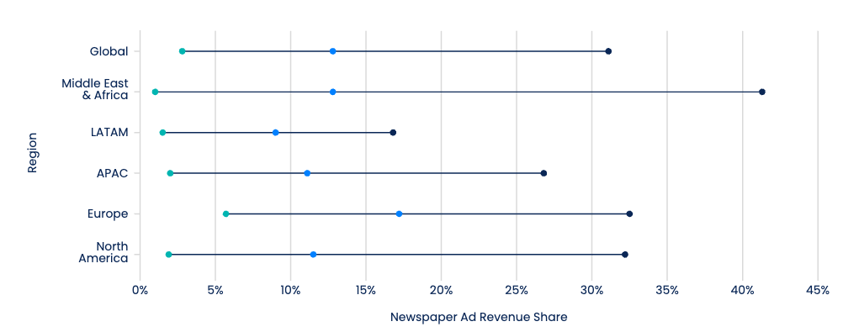
ARALIK 2024 • THIS YEAR NEXT YEAR I YIL-SONU TAHMİNİ I MEDYA TAHMİNİ | BASIM
-3.0%
Dergi yayıncıları, abone kayıpları ve genellikle aynı anda kağıt maliyetlerinin artmasıyla karşı karşıya kalıyor ve farklı seviyelerde başarı elde ediyorlar. Bu raporun başında belirttiğimiz gibi, rekabetin ve giderek dijitalleşen ve yapay zeka destekli dünyamızın etkisiyle, medya sahiplerinin başarı şansının en üst düzeyde (büyüyen ve daha ulusal veya küresel odaklı medya sahipleri olarak) ve spektrumun diğer ucunda (uzmanlaşmış ya da niş bir oyuncu olarak, küçük ve odaklanmış bir müşteri kitlesiyle) iyi fırsatlar olabileceği anlamına geliyor. Amerikan haber dergisi The Atlantic'in baş editörü, derginin yıllık basın sayısını 10'dan 12'ye çıkaracağını yakın zamanda duyurdu. Vogue'un yayıncısı Condé Nast ise Met Gala etkinliği ve video formatlarına odaklanarak, kendi platformlarında (örneğin Vogue.com) ve YouTube ve TikTok'ta canlı yayın etkinliği için 74 milyon görüntülenmeye ulaştı, bu da geçen yılın aynı dönemine göre %30'luk bir artışa işaret ediyor, The Hollywood Reporter'a göre. "Orta" kısımda yer alanlar ise baskı yayınlarını ya kapattı ya da tamamen kapandı.Eğilimler çoğu pazarda benzer bir desen izliyor. İtalya'da ya da Avustralya'da, dijital haberler neredeyse tüm yetişkinlere ulaşıyor, ancak haber siteleri ve çevrimiçi gazetelerin yayılımı düşerken, arama motorları ve sosyal platformların kullanımı artıyor. Brezilya'da, IVC'ye göre dijital gazete dağıtımı 2023'te %51 arttı, oysa dijital dergi dağıtımı %28 azaldı. Avrupa, hâlâ nispeten bir gazete kalesi olma özelliğini taşıyor ve bu kanal 2024'te toplam reklam gelirinin %6,3'lük payını alacak, ancak bu oran 2029'da %4,1'e düşecek. Gazete reklamcılığının dayanıklılığı, 2024'te dünya genelindeki %3,0'lık pay ile karşılaştırıldığında dikkat çekicidir.
X.X%
X.X%
Tv
Pr
Television
Basın
Dünyada, gazete ve dergilerdeki tüm geleneksel ve dijital formatları kapsayan toplam basılı reklam geliri, 2024'te %4,5 azalacak ve 2025'te %3,0 daha düşecek. 2029'da, bu formatların toplam reklam gelirindeki payı yalnızca %3,0 olacak; bu oran 2019'da %10,7 ve 2009'da ise %35,1 idi.
Anahtar Bİlgi
Bölgeler
2005
2015
2025
Gazete Reklam Geliri Payı
Gazete Reklam Geliri
Kaynaklar: GroupM

Slide 30
ARALIK 2024 • THIS YEAR NEXT YEAR I YIL-SONU TAHMİNİ I MEDYA TAHMİNİ | SİNEMA
2025 Büyüme Yüzdesi
5.9%
$2.3Milyar
2025 Toplam Reklam Geliri
Cn
Trend Sembolü
Sinema
Trend Adı
Medya Tahmini
$2.3Milyar
5.9%
Cn
Sinema
Sinema yeniden büyüyor ancak küresel toplam hâlâ COVID öncesi rakamların gerisinde kalıyor.
10.0%
1.9%
7.1%
Dg
Tv
OOH
Dijital
Televizyon
Açık hava
0.3%
-3.0%
Au
Pr
Ses
Basın

Slide 31
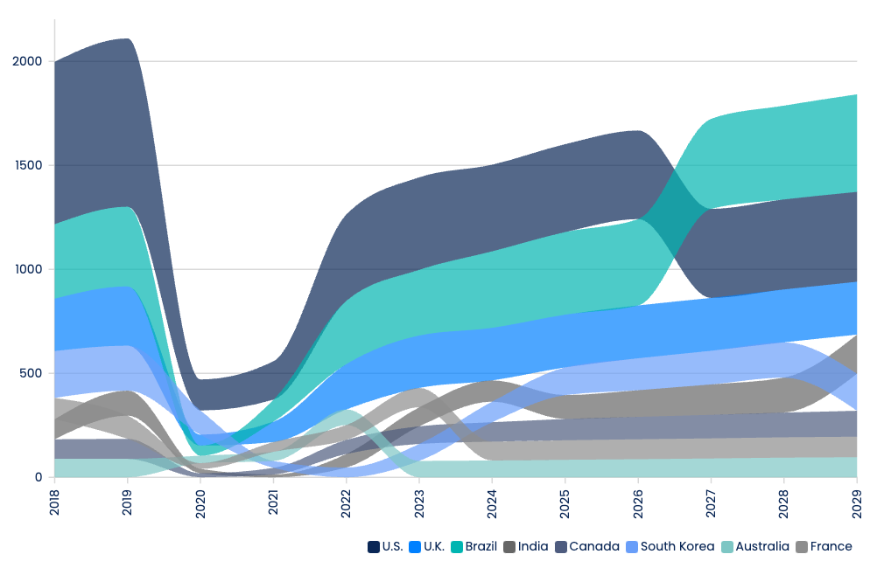
ARALIK 2024 • THIS YEAR NEXT YEAR I YIL-SONU TAHMİNİ I MEDYA TAHMİNİ | SİNEMA
5.9%
X.X%
X.X%
Cn
Tv
Television
Sinema
Sinema reklamcılığının 2024'te %5,2 , 2025'te ise %5,9 büyüyeceği tahmin ediliyor; ancak 2,3 milyar dolarlık toplam, 2019'un 3,0 milyar dolarlık küresel rakamının gerisinde kalacak.
Meksika, Kanada, Belçika, Danimarka, Polonya ve Hollanda'nın da aralarında bulunduğu bazı pazarlar 2025 yılına kadar 2019 seviyelerini aşmış olacak ancak dünyanın en büyük beş sinema reklamı pazarından (ABD, Brezilya, İngiltere, Hindistan ve Güney Kore) 2025 yılına kadar yalnızca Brezilya toparlanma sürecini tamamlamış olacak. Brezilya'da devam eden büyüme, Brezilya'nın 2027 yılına kadar en büyük sinema pazarı haline gelmesinin beklendiği anlamına geliyor.
Sinema Reklam Geliri - İlk Sekiz Pazar
Kaynaklar: GroupM

Slide 32
ARALIK 2024 • THIS YEAR NEXT YEAR I YIL-SONU TAHMİNİ I KATEGORİ BİLGİSİ
Kategori Bilgisi
Sayfa #
11
3
Ci
In
Kategori Bilgisi
Bölüm sembolü
Bölüm Adı
Giriş
5
9
11
20
23
Eb
Mf
Dg
Tv
OOH
Ekonomik Zemin
Medya Tahmini
Dijital
Televizyon
Açık hava
26
28
30
Au
Pr
Cn
Ses
Basın
Sinema
32
33
36
39
41
Ci
CPG
De
Rt
Me
Kategori Bilgisi
Ambalajlı Tüketici Ürünleri
Dijital Endemikler
Perakendeciler
Medya ve Eğlence
44
46
49
51
54
Fs
Tn
Am
Ph
Lx
Finansal Hizmetler
Teknoloji
Otomotiv
Eczacılık/Sağlık
Lüks
57
62
Rf
Tt
Bölgesel Tahminler
En iyi 10 Pazar
Geçtiğimiz yıl boyunca, GroupM çalışanları ve yatırım verilerinin yanında kamuya açık mali verilerin kolektif bilgisine dayalı olarak daha fazla reklamveren kategorisi odaklı içgörü ve tahminleme eklendi.
79
80
Cc
Dt
Sonuç
Veri Tablosu
32

Slide 33
ARALIK 2024 • THIS YEAR NEXT YEAR I YIL-SONU TAHMİNİ I KATEGORİ BİLGİSİ | CPG
Reklam Harcamalarının Gelire Oranı
5.3%
CPG
Trend Sembolü
Ambalajlı Tüketici Ürünleri
Trend İsmi
Kategori Bilgisi
5.3%
CPG
Ambalajlı Tüketici Ürünleri
*Bira ve alkol reklamlarının yoğunluğu: %12,1
12.8%
0.8%
5.9%
De
Rt
Me
Dijital Endemik
Perakendeciler
Medya
1.9%
2.1%
2.4%
2.8%
9.0%
Fs
Tn
Am
Ph
Lx
Finansal Hizmetler
Teknoloji
Otomotiv
Eczacılık/Sağlık
Lüks

Slide 34
ARALIK 2024 • THIS YEAR NEXT YEAR I YIL-SONU TAHMİNİ I KATEGORİ BİLGİSİ | CPG
5.3%
CPG
Ambalajlı Tüketici Ürünleri
Erişim
Göze çarpma
Anlaşmazlık, teknoloji ve giderek daha fazla algoritmalarla yönlendirilen medya içeriğiyle meşgul olan bir dünyada, CPG markaları kültürel anlarla ilişki kurup markalarını farklılaştırmayı ve satışlarını artırmayı hedefliyor. Yıllar önce, denklem netti: Markanızı büyütmek için tüketicilere ulaşmaya odaklanmalı, satın alma kararlarını etkilemek için zihinsel erişim ve farklılaşmayı kullanmalısınız. Ancak son araştırmalar ve pandemiden sonra online alışveriş kadar mağazada alışveriş yapmaya da rahat olan tüketici, bu formüle bazı zorluklar getirdi. Her ulaşım eşit değildir. Ve modern satın alma yolculukları, büyük ve köklü markalar için hem avantajlar hem de engeller sunuyor.
Büyüme
CPG markaları son yıllarda pazarlama bütçelerini TV'den dijitale ve perakendeye kaydırıyor. Coca-Cola Company'nin CEO'su geçen yıl üçüncü çeyrek kazanç açıklamasında "2019'da dijital, toplam medya harcamamızın %30'undan azını oluşturuyordu ve yılbaşından bu yana bu oran %60'ın üzerindedir" dedi ve bu trend doğrulandı. GroupM CPG müşterilerinin son dört yıldaki küresel harcama verilerine bakarak. Zaman, kültür ve "ünlüler" internete taşındıkça, ürünlerini modern tüketicilerle ilişkilendirmek isteyen markalar da onları takip etti. Lineer TV'de kalan medya bütçeleri, kültürel anlardan yararlanmak için Super Bowl ve Olimpiyatlar gibi spor ve etkinliklere giderek daha fazla bağımlı hale geldi. Ancak GroupM ve Oxford Saïd Business School tarafından yapılan son araştırmalar, TV'nin özellikle kişisel bakım ürünleri satın alma kararlarını etkilemede inanılmaz derecede güçlü olduğunu öne sürüyor (bir otomobil müşterisini etkileme şansı %50'ye karşılık sadece %2'lik bir şans). Şirketler hem uzun vadeli marka sağlığını hem de kısa vadeli satın almaları artırmaya çalışırken, bir kısmı çevrimiçine ve özellikle de sosyal kanallara kaydığında, TV'nin (hem karasal hem de çevrimiçi tv yayını dahil) etkisinin CPG markaları açısından önemini koruması muhtemel. Dijital kanallardan en fazla değer ve performansı nasıl elde edebileceği ise, CPG markaları için sürekli bir odak noktası olmuştur. Bu, P&G gibi şirketlerin yönetici kadrolarının çeyrek dönem kazanç çağrılarında sıkça gündeme gelen bir konu olmuştur. Son beş yılda DTC (doğrudan tüketiciye) markalarının başarıları, köklü markaları influencer pazarlama, doğrudan yanıt ve perakende medyasına yönlendirmiştir. Ancak, geçtiğimiz yıl GroupM müşterileri arasında arama ve sosyal medya yatırımları düzleşmiş ve CPG şirketleri, fiyat odaklı büyümeyi hacim odaklı büyümeye dönüştürürken, ticaret pazarlama ve medya ekipleri arasında daha fazla bağlantı ve işbirliği talep etmeye başlamıştır. Mevcut silo yapılarını çözmek, daha bütünsel reklam stratejileri, optimizasyon ve ölçümlemeler getirebilir, ancak zorluklar devam etmektedir. Bazı kapalı ekosistemler dijital satışlar için geniş atıflar iddia etmekte ve birçok perakendeci markalardan kendi medya ağlarında daha fazla yatırım yapmalarını istemektedir. Bu durum, markaların hem satış hem de marka sağlığını artırmak için en iyi yolu bulmalarını zorlaştırmaktadır.
“
"Pazarlama geri döndü," ancak oyunun kuralları evrildi ve başarı, çok disiplinli, yapay zeka araçlarıyla desteklenen ve veri odaklı takımlar gerektirecek.

Slide 35
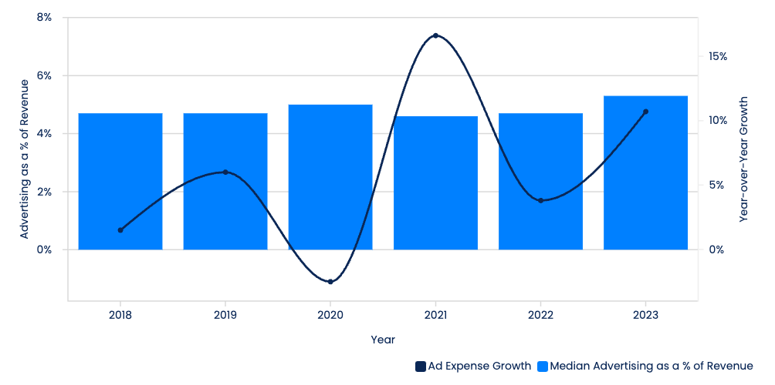
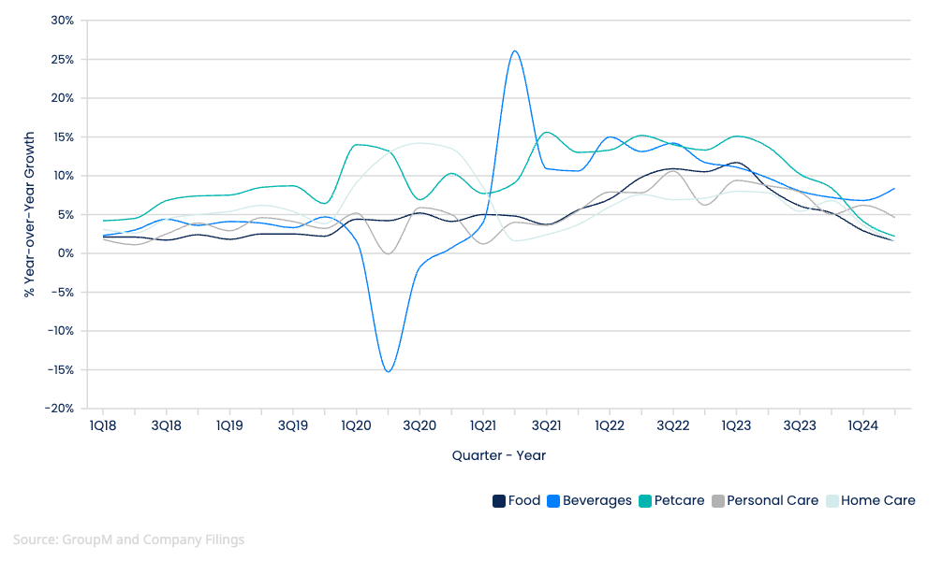
ARALIK 2024 • THIS YEAR NEXT YEAR I YIL-SONU TAHMİNİ I KATEGORİ BİLGİSİ | CPG
Gelir Yüzdesi Olarak CPG Reklamcılığı
16.6%
Gelirin Yüzdesi Olarak Reklam
4.7%
5.0%
4.7%
5.3%
5.7%
4.6%
10.7%
6.0%
Yıldan yıla Büyüme
3.8%
1.5%
-2.5%
Kaynak: GroupM ve Şirket Başvuruları
Kamuya ait CPG şirketlerinin grubumuzda, reklam harcamalarının gelir içindeki oranı, en son ekonomik yılda (Aralık 2023 ile Haziran 2024 arasında sona eren dönemde) 0,6 puan arttı. Gıda ve içecek reklamcılarının yanı sıra kişisel bakım, ev bakım ve evcil hayvan bakımını da kapsayan bu kategori, küresel reklam gelirine en büyük katkıyı yapan alandır.
CPG Bileşik Segment Büyümesi
3 Yıldan yıla Büyüme
Kaynak: GroupM ve Şirket Başvuruları

Slide 36
ARALIK 2024 • THIS YEAR NEXT YEAR I YIL-SONU TAHMİNİ I KATEGORİ BİLGİSİ | DİJİTAL ENDEMİKLER
Reklam Harcamalarının Gelire Oranı
12.8%
De
Trend Sembolü
Dijital Endemikler
Trend Adı
Kategori Bilgisi
12.8%
De
Dijital Endemik
5.3%
0.8%
5.9%
CPG
Rt
Me
Ambalajlı Tüketici Ürünleri
Perakendeciler
Medya & Eğlence
1.9%
2.1%
2.4%
2.8%
9.0%
Fs
Tn
Am
Ph
Lx
Finansal Hizmetler
Teknoloji
Otomotiv
Eczacılık/Sağlık
Lüks

Slide 37
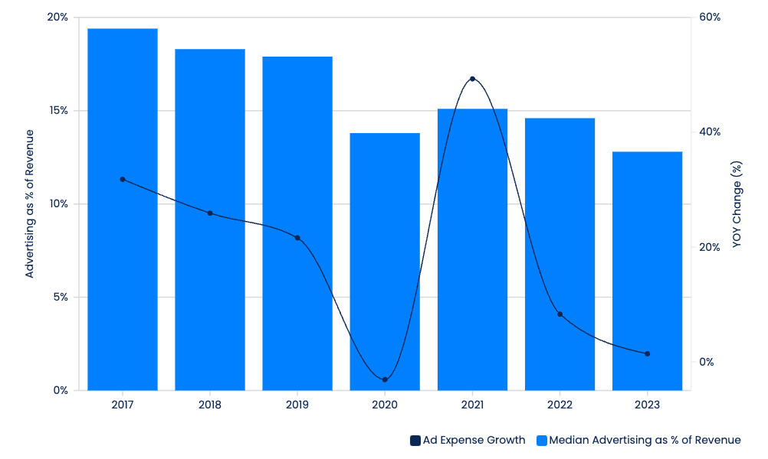
ARALIK 2024 • THIS YEAR NEXT YEAR I YIL-SONU TAHMİNİ I KATEGORİ BİLGİSİ | DİJİTAL ENDEMİKLER
12.8%
De
Dijital Endemikler
GroupM'in tanımladığı sektörler arasında, küresel reklam harcamalarına en büyük ikinci katkıyı Dijital Endemik kategorisi sağlıyor. Bu grup, çevrimiçi doğasıyla (şirketin kuruluşundan itibaren) ve çoğu durumda fiziksel altyapıya daha az bağımlılığıyla tanımlanıyor (ancak bu durum, Amazon, Google ve Meta gibi yapay zeka ve bulut hizmet sağlayıcılarının veri merkezleri, enerji ve performans çiplerine duyduğu ihtiyaç nedeniyle hızla değişiyor). 2017 yılında, bu şirket grubu için ortalama reklam yoğunluğu (reklam harcamasının gelire oranı) %19’un üzerindeydi ve büyük ölçüde şirket içi ekipler tarafından dijital kanallara yapılan yatırımlardan oluşuyordu. Ancak son iki yılda, artan faiz oranları karşısında kârlılığa odaklanılması ve artık birçok durumda “yerleşik oyuncular” haline gelen bu şirketlerin marka hikayelerine daha fazla önem vermesi, sektöre özgü bazı zorlukları beraberinde getirdi. Bununla birlikte, bu grup test etmeye, yenilik yapmaya ve büyük riskler almaya yönelik karakteristik bir istek göstermeye devam ediyor.
Dijital odaklı pazarlamacılar, birçok durumda dijital reklam yeniliklerinin erken benimseyicileri olmuştur: kendi kendine hizmet veren platformlar, programatik reklamcılık, influencer pazarlama ve Performance Max ve Advantage+ gibi yapay zeka destekli ürünler. Ancak büyüklük ve olgunluk, zorluklar ve fırsatlar da getiriyor. Daha büyük reklam bütçeleri — 2019 ile 2023 arasında 55 şirketten oluşan grubumuzda, reklam harcamalarını 45,5 milyar dolardan 72,3 milyar dolara (+%59) çıkardı — yeni ekipler ve kanallar (marka, sponsorluklar, çevrimdışı vb.) anlamına geliyor, bazen farklı Anahtar Performans Göstergesi ve sorumluluklar eklendi. Ve televizyon gibi kanallara yapılan daha büyük yatırımlara rağmen, neredeyse gerçek zamanlı veri odaklı kararlar almaya alışkın olan pazarlamacılar, uzun vadeli marka fırsatlarına ve yaşam boyu değer optimizasyonlarına uyum sağlamakta zorlanabilirler.
Gelir Yüzdesi Olarak Dijital Endemik Reklamlar
19.4%
18.3%
17.9%
49.3%
YOY Değişim (%)
15.1%
14.6%
13.8%
12.8%
Reklam Geliri
31.8%
25.9%
21.6%
8.3%
1.4%
-3.1%
Kaynak: GroupM ve Şirket Başvuruları
Reklam Gider Artışı
Reklam Harcamalarının Gelire Oranı

Slide 38
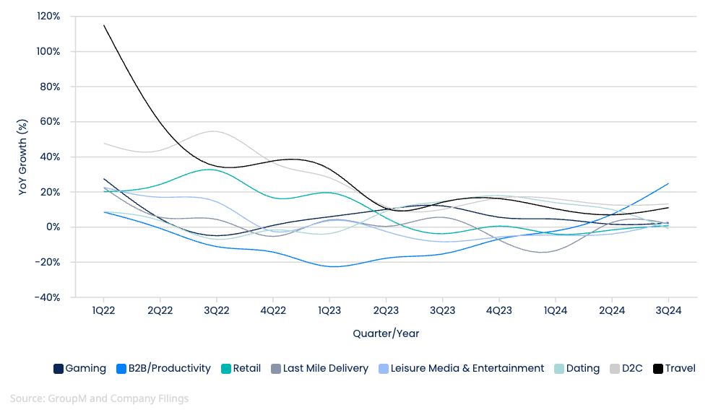
ARALIK 2024 • THIS YEAR NEXT YEAR I YIL-SONU TAHMİNİ I KATEGORİ BİLGİSİ | DİJİTAL ENDEMİKLER
GroupM müşterileri ve daha geniş pazar genelinde, marka ve doğrudan yanıt ekiplerinin ve stratejilerinin entegrasyonu konusunda başarılı test ve deneyimler kaydedildi. Pazar bölümleme testleri, "marka" kanallarına daha fazla tahsise geçişle performansın arttığına işaret etti. DoorDash ve Temu'dan (PDD Holdings'in bir parçası) Booking ve Airbnb'ye kadar şirketler, tüketicilere ulaşmak için Olimpiyatlar ve Super Bowl gibi kültürel anlardan yararlanıyor.
Dijital Endemik Reklamverenler
Segment Bazında Satış ve Pazarlama Giderlerindeki Artış
(Çin merkezli şirketler hariç)
Yıldan Yıla Değişim (%)
“
Kaynak: GroupM ve Şirket Başvuruları
Tüm dünyada reklamları ve marka harcamalarını artırmak için yatırım yapmaya devam ediyoruz.”
Dünya genelinde faiz oranları düşmeye devam ettikçe, bu iyimserlik ve yatırım büyümesinin sürmesini bekliyoruz. Seyahat, D2C ve B2B segmentlerinde satış ve pazarlama giderleri 2024'ün ilk üç çeyreğinde gerçekten önemli ölçüde arttı (bu, reklam büyümesinin yıl sonuna kadar nereye varacağını gösteren iyi bir işaret). B2B segmenti için, ikinci çeyrek, teknoloji/B2B alanının toparlanmaya başladığı ve AI'nın ekonomik etkisinden yeni şirketler, yeni bilgisayarlar ve yeni kurumsal ürünler ile faydalandığı ilk pozitif satış ve pazarlama büyümesinin görüldüğü çeyrek oldu.
- Dara Khosrowshahi, Uber CEO şirketin üçüncü çeyrek kazanç açıklamasında

Slide 39
ARALIK 2024 • THIS YEAR NEXT YEAR I YIL-SONU TAHMİNİ I KATEGORİ BİLGİSİ | PERAKENDECİLER
Reklam Harcamalarının Gelire Oranı
0.8%
Rt
Trend Sembolü
Perakendeciler
Trend Adı
Kategori Bilgisi
0.8%
Rt
Perakendeciler
*Dijital endemikler dahil: %5,1
5.3%
12.8%
5.9%
CPG
De
Me
Ambalajlı Tüketici Ürünleri
Dijital Endemikler
Medya & Eğlence
1.9%
2.1%
2.4%
2.8%
9.0%
Fs
Tn
Am
Ph
Lx
Finansal Hİzmetler
Teknoloji
Otomotiv
Eczacılık/Sağlık
Lüks

Slide 40
ARALIK 2024 • THIS YEAR NEXT YEAR I YIL-SONU TAHMİNİ I KATEGORİ BİLGİSİ | PERAKENDECİLER
0.8%
Rt
Perakendeciler
Pazar
Kitle
İlaç
Pure-play e- ticaret
Hızlı Ticaret
Reklam verenlerin perakende segmenti, Haziran ayında yayınlanan "This Year Next Year" raporunda ele aldığımız küreselleşmenin kaçınılmaz ilerleyişi ve ölçek ekonomilerinin cüzdan payını artırmadaki faydaları gibi dinamiklerin mükemmel bir örneğidir.
Perakende şirketlerinden oluşan , en büyük market, toplu, ilaç, hızlı ticaret ve pure-play e-ticaret oyuncularının çoğunu kapsamaktadır ve daha geleneksel perakendeciler ile e-ticaretin yerlileri arasında keskin bir fark vardır. Bir bütün olarak bileşik genelinde, gelir yüzdesi olarak Ortalama reklam harcaması 2023'te %5,1 oldu (2021'deki %7,2'den düşük). Ancak Amazon, Alibaba, PDD, eBay, Uber, Mercado Libre, Grab ve Instacart gibi dijital endemik kategorimize daha doğal olarak uyan şirketleri hariç tutulursa reklam yoğunluğu %0,8'e düşüyor. Yalnızca dijital endemik perakendeciler için gelir yüzdesi olarak ortalama reklam rakamı 2023'te %10,8'di. Düşük marjlar ve büyük fiziksel ayak izleri, daha birçok geleneksel perakendecinin reklam yoğunluğunu PDD'nin Temu'su ile aynı seviyelere çıkarmasını engelleyebilir; örneğin, daha yüksek reklamlardan elde edilen marj gelir akışları, gelecekteki büyüme girişimlerini finanse etmek için cazip bir yol sunuyor. Amazon, PDD ve Walmart dahil olmak üzere bu gruptaki en büyük şirketler güçlü GMV büyümesi bildirmeye devam ederken, diğerleri (özellikle daha küçük, daha ulusal odaklı fiziksel aktörler) tüketici ihtiyatlılığı ve satışların yavaşlaması konusunda alarma geçti. Bu şirketler, e-ticaret oyuncularının sunamayacağı bir mağaza içi deneyim sunabilir, ancak bazı pazarlamacılar mağazalarının tekliflerini etkileyici pazarlama ve canlı alışveriş gibi daha çeşitli dijital temas noktalarında farklılaştırmayı zor bulabilir. Çevrimiçi tv yayın akışı ve alışveriş yapılabilir reklamlar, oyunlar ve yapay zeka. Perakende (ve hazır giyim) reklamverenleri birçok durumda karasal TV'ye yatırım düzeylerini korudu; ancak dijital, toplam reklamcılıkta en büyük payı elinde tutuyor. İlginç bir şekilde, pazarlamacılar karasal TV'nin erişimi oranını azaltmaya çalışırken ve marka oluşturmaya yeniden odaklanırken, açık hava ve ses yatırımlarında bir artış olduğunu fark ettik. Kültürün daha sık ortaya çıktığı kanallar (ör. spor sponsorlukları ve oyunlar) aynı zamanda değişen harcama profillerinden de yararlanır.
Giyim reklamverenleri için, pazarlamayı hem kolaylaştıran hem de zorlaştıran teknoloji paradoksu, perakende ve toptan satış ortaklarından oluşan parçalanmış bir ortamla karşı karşıya kaldıkları için özellikle önemli olabilir; bazen performanslarını yeterince ölçmek için gerekli araçlara veya veri bütünlüğüne sahip olmayabilirler.

Slide 41
ARALIK 2024 • THIS YEAR NEXT YEAR I YIL-SONU TAHMİNİ I KATEGORİ BİLGİSİ | MEDYA & EĞLENCE
Reklam Harcamalarının Gelire Oranı
5.9%
Me
Trend Sembolü
Medya & Eğlence
Trend İsmi
Kategori Bİlgisi
5.9%
Me
Medya & Eğlence
5.3%
12.8%
0.8%
CPG
De
Rt
Ambalajlı Tüketici Ürünleri
Dijital Endemikler
perakendeciler
1.9%
2.1%
2.4%
2.8%
9.0%
Fs
Tn
Am
Ph
Lx
Finansal Hizmetler
Teknoloji
Otomotiv
Eczacılık/Sağlık
Lüks

Slide 42
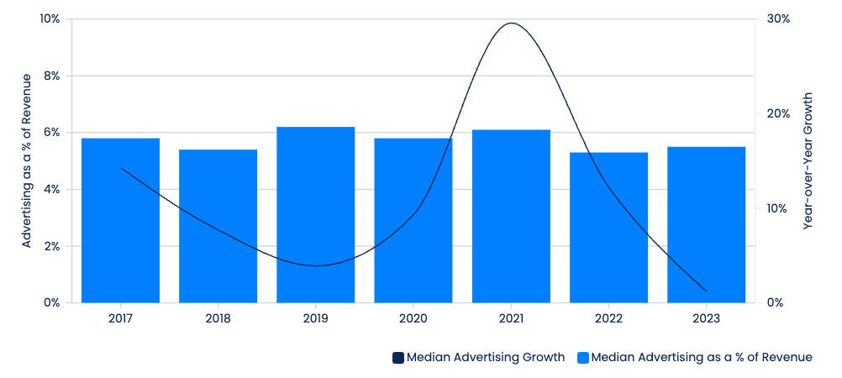
ARALIK 2024 • THIS YEAR NEXT YEAR I YIL-SONU TAHMİNİ I KATEGORİ BİLGİSİ | MEDYA & EĞLENCE
5.9%
Geçen yılki raporumuzda, Medya ve Eğlence sektörü reklamverenlerinin 2023 ve muhtemelen 2024'te reklam yatırımlarını azaltabileceğini öngörmüştük. Gerçekten de, incelediğimiz 18 şirketin toplam reklam harcaması 2023'te, 2022'ye kıyasla %2,3 daha düşük oldu. Ancak, ortalama büyüme oranı %1,2 olarak gerçekleşti ve bu rakam, %1,9 olan ortalama gelir artışıyla uyumlu. Disney, Eylül 2024'te sona eren mali yıl için reklam harcamalarının 6,4 milyar dolardan 6,1 milyar dolara düştüğünü bildirdi.
Me
Medya & Eğlence
Takip ettiğimiz eğlence reklam yatırımlarının üçte ikisinden fazlası karasal televizyon ve film yapımcılarından gelmektedir (diğer kategoriler ise oyun ve müzik). Reklam verenlerin, genellikle çok kısa kampanya sürelerinde belirli bir gösterim tarihi (genellikle yeni fikri ve ürünleri için) için izleyici veya bilet satışı yaratma gibi özel bir zorlukları vardır. Bu, çoğu zaman, eş zamanlı erişim sağlayan kitle medyası kanallarına daha fazla güvenmeyi gerektirir. Ancak, özellikle çocuklar veya korku filmi hayranları gibi belirli hedef kitleleri bulmak, talep üzerine içerik tüketilen çoklu medya platformları medya ortamında giderek daha zor hale gelmiştir. Bu durum, spor ve dış mekan reklamcılığının bu grup pazarlamacıları için öneminin artmasına yol açmıştır.
Dünya genelinde sinema trafiği veya reklam gelirlerinin önümüzdeki beş yıl içinde tam olarak toparlanmasını öngörmesek de, medya ve eğlence reklamcıları arasında toplu izleme/oynama/dinleme deneyimlerine olan talebin devam etmesi bekleniyor.
Bununla birlikte, izleyicilerin eğlence içerikleriyle nerede ve ne zaman etkileşime geçtiği sınırları giderek zorlaşıyor (bir oyun oynayıp ardından Twitch'te başkalarının oynamasını izlemek ya da bir filmi dijital olarak izlemeye başlamadan önce YouTube'da fragmanlarını izlemek gibi). Ev eğlencesi, sinema, kablolu yayın, açık yayın ve dijital yayın arasındaki geçmişteki ayrımlar artık izleyici yolculuğunu yansıtmıyor. Medya sahiplerinin gelir modellerini güncelleyerek, ticari ürünler, abonelikler ve reklamcılık gibi alanlarda fayda sağlaması muhtemel olan bu dönüşüm, pazarlamacılar ve ajans ekipleri arasında daha fazla uyum ve iş birliği gerektirecek gibi görünüyor.
Gelir Yüzdesi Olarak Medya ve Eğlence Reklamcılığı
29.6%
Gelirin Yüzdesi Olarak Reklam
6.2%
5.8%
6.1%
Yıldan yıla Büyüme
5.8%
5.4%
5.3%
5.5%
14.3%
12.2%
7.7%
9.3%
3.9%
1.2%
Source: ????
Kaynak: GroupM ve Şirket Başvuruları

Slide 43
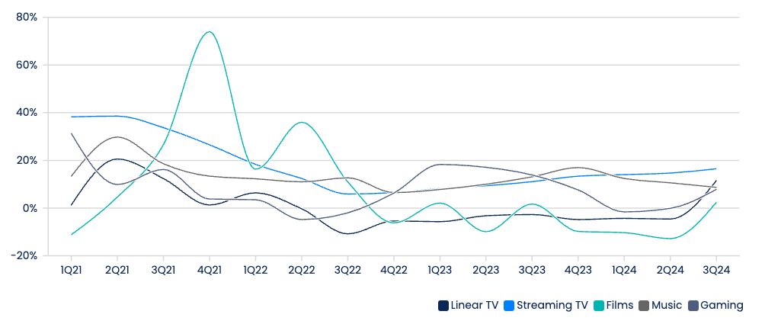
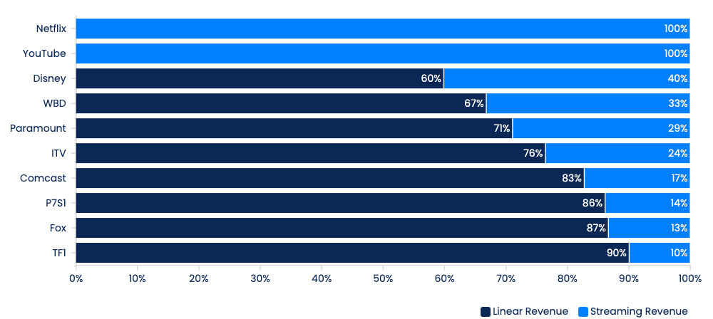
ARALIK 2024 • THIS YEAR NEXT YEAR I YIL-SONU TAHMİNİ I KATEGORİ BİLGİSİ | MEDYA & EĞLENCE
Önümüzdeki yılın görünümü, geçen yılın raporunda belirtildiği zamana kıyasla daha olumlu görünüyor. Disney, WBD, Paramount ve Netflix'teki yayın platformlarının tümü üç ayda bir kâr,elde etti; Comcast, ITV ve diğerlerinde ise kayıplar daralıyor. Bu yılın üçüncü çeyreğinde müzik dışındaki tüm segmentlerde gelir artışı hızlandı ve tüm segmentlerde pozitif büyüme görüldü (2022'nin ilk çeyreğinden bu yana ilk kez bu doğruydu). Bununla birlikte, Lineer TV'nin ABD seçimlerini, Olimpiyatları, Copa America'yı ve Euro'yu aynı çeyrekte gerçekleştirmesinden elde ettiği kazanımların gelecekte sürdürülebilir olması pek olası değil.
Segment Bazında Medya ve Eğlence Gelir Artışı
Source: Company Filings • Expenses provided on a fiscal year basis and may not directly match calendar years. Comcast expense includes their cable business.
Kaynak: GroupM, Şirket Belgeleri
Çevrimiçi tv yayını gelirleri, 2024'ün ilk üç çeyreğinde Disney için %40'a kadar çıkarak dünyanın en büyük TV medya sahiplerinde daha büyük bir paya sahip olmaya başladı. Ancak, medya sahipleri arasında hâlâ farklar mevcut, tıpkı izlediğimiz pazarlarda olduğu gibi. Fransa'da, 2025'te çevrimiçi tv yayını reklam gelirlerinin toplamı TV reklam gelirlerinin yalnızca %16,3'ünü oluşturmasını bekleniyor ve TF1, küresel rakiplerinin gerisinde kalarak çevrimiçi tv yayını gelirlerinin toplam medya gelirlerinin sadece %10'unu oluşturuyor. 2025'te reklam yatırımlarının, kârlı bir çevrimiçi tv yayını işlerine geçişi desteklemeye devam etmesini bekliyoruz.
Çevrimiçi TV Yayın Geliri Katkısı
Kaynak: GroupM, Şirket Başvuruları • Abonelikler dahil tüm dinleme gelirlerini içerir. Hulu Live TV abonelik geliri hariçtir

Slide 44
ARALIK 2024 • THIS YEAR NEXT YEAR I YIL-SONU TAHMİNİ I KATEGORİ BİLGİSİ | FİNANSAL HİZMETLER
Reklam Harcamalarının Gelire Oranı
1.9%
Fs
Trend Sembolü
Finansal Hizmetler
Trend Adı
Kategori Bİlgisi
1.9%
Fs
Finansal Hizmetler
5.3%
12.8%
0.8%
5.9%
CPG
De
Rt
Me
Ambalajlı Tüketici Ürünleri
Dijital Endemikler
Perakendeciler
Medya & Eğlence
2.1%
2.4%
2.8%
9.0%
Tn
Am
Ph
Lx
Teknoloji
Otomotiv
Eczacılık/Sağlık
Lüks

Slide 45
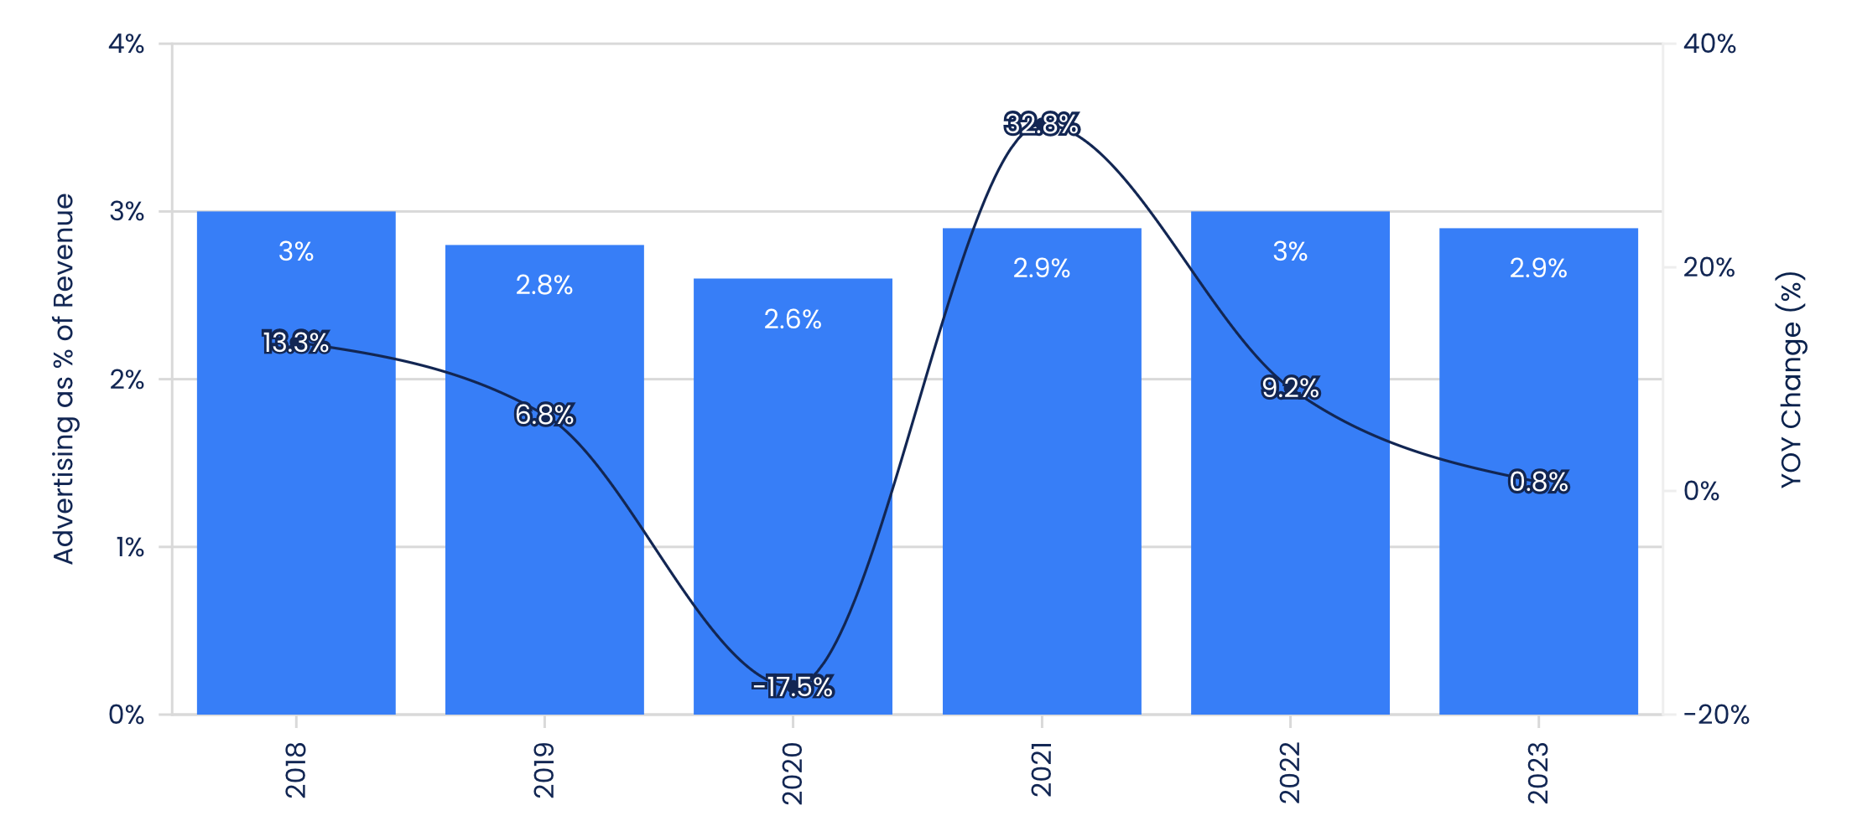
ARALIK 2024 • THIS YEAR NEXT YEAR I YIL-SONU TAHMİNİ I KATEGORİ BİLGİSİ | FİNANSAL HİZMETLER
1.9%
Fs
Finansal Hizmetler
Pek çok finansal hizmet markası, bu ağlarda yerinde reklam yapmak yerine veriyi bağımsız olarak satın almayı tercih ediyor. Sosyal medya ve etkileyici pazarlama, potansiyellerine rağmen, büyük ölçüde uyumluluk endişeleri nedeniyle değerlendirilemiyor. Daha büyük hedefleme potansiyeli sunan adreslenebilir formatlar uyumluluk risklerini de artırıyor.
Sektör, "veri zengini, zeka fakiri" olma ve büyük miktarlarda veriyi eyleme dönüştürülebilir ve içgörülere dönüştürme çabası gibi bir paradoksla karşı karşıya. Ölçüm de, özellikle arama ile TV arasındaki boşluğun kapatılmasında önemli bir engel olmaya devam ediyor.
Yapay zeka, hem heyecan verici fırsatlar hem de potansiyel riskler sunarak temkinli ama iyimser bir yaklaşıma yol açıyor. Odak noktası, ortak markalı girişimler yoluyla ortakların marka değerinden yararlanarak saf satın almadan talep yaratmaya doğru geçiş yapmaktır. Ancak kısa vadeli ölçümlere aşırı endeksleme riskiyle karşı karşıya olan bu tür rakamlara dayalı bir sektörde, yeni ortaya çıkan kanallardan ve araçlardan yararlanmak muhtemelen sabır ve disiplin gerektirecektir.
Ekonomik belirsizlik ve geleneksel finansal kurumlara karşı artan güvensizlik, durumu daha da karmaşık hale getirerek ileri teknolojiye sahip finansal markalar için hem fırsatlar hem de zorluklar yaratıyor. Marka oluşturma ile performans pazarlamasını dengelemek ve uyumluluk gerekliliklerini yönlendirmek muhtemelen temel odak alanları olmaya devam edecek.
Finansal hizmetler sektörü, fırsatlarla ve aynı zamanda zorluklarla dolu bir reklam ortamıyla karşı karşıya.
Sektör, perakende medya ağları, sosyal medya ve etkileyici pazarlama da dahil olmak üzere diğer sektörlerin benimsediği bir dizi yeni tekliften yararlanmakta yavaş davrandı. Kısmen marka oluşturmaya yenilenen (ve gerekli) odaklanma nedeniyle sektördeki şirketler ses, TV ve spor sponsorluklarına önemli yatırımlar yapmaya devam ediyor.
Kamu finansal hizmet şirketlerinden oluşan grubumuz için, en son 2023 mali yılında gelir yüzdesi olarak ortalama reklamcılık oranı %1,9'da sabit kalırken, reklam giderleri önceki yıla göre %0,8 arttı. Fintek şirketlerinin dahil edilmesi, ortalama reklam yoğunluğunu %2,9'a çıkaracaktır.
Perakende medya ağları umut verici olsa da, önceden var olan ortak markalı ortaklıklar ve entegrasyon karmaşıklıkları nedeniyle yavaş benimsenmeyle karşı karşıya kalıyor.
Gelir Yüzdesi Olarak Finansal Hizmet Reklamları
Yıldan Yıla Değişim (%)
Gelirin Yüzdesi Olarak Reklam
32.8%
3.0%
2.8%
2.9%
3.0%
2.9%
13.3%
2.6%
6.8%
9.2%
0.8%
-17.5%
2018
2019
2020
2021
2022
2023
Kaynak: GroupM, Şirket Başvuruları

Slide 46
ARALIK 2024 • THIS YEAR NEXT YEAR I YIL-SONU TAHMİNİ I KATEGORİ BİLGİSİ | TEKNOLOJİ
Reklam Harcamalarının Gelire Oranı
2.1%
Tn
Trend Sembolü
Teknoloji
Trend Adı
Kategori Bİlgisi
2.1%
Tn
Teknoloji
*EA ve TakeTwo Interactive gibi yalnızca yazılım içeren oyun şirketlerini içermez.
5.3%
12.8%
0.8%
5.9%
CPG
De
Rt
Me
Ambalajlı Tüketici Ürünleri
Dijital Endemikler
Perakendeciler
Medya&Eğlence
1.9%
2.4%
2.8%
9.0%
Fs
Am
Ph
Lx
Finansal Hİzmetler
OTomotiv
Eczacılık/Sağlık
Lüks

Slide 47
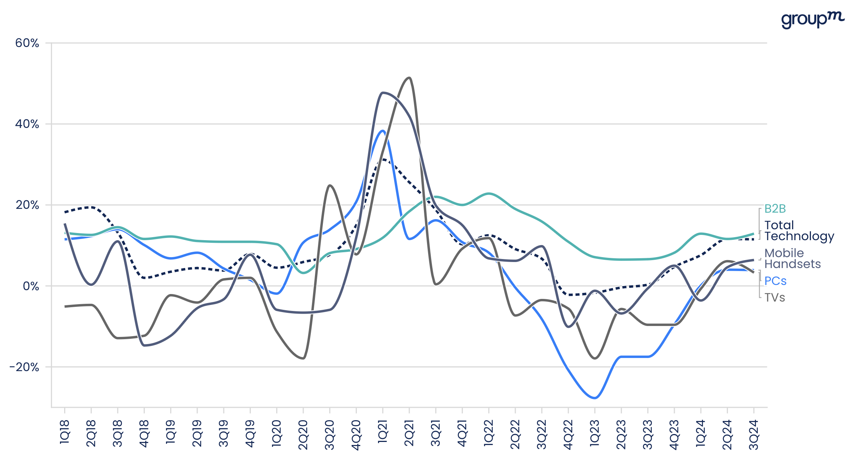
ARALIK 2024 • THIS YEAR NEXT YEAR I YIL-SONU TAHMİNİ I KATEGORİ BİLGİSİ | TEKNOLOJİ
2.1%
Tn
Teknoloji
Yapay zeka, teknoloji sektörü için gerçekten her şey, her yerde, her zaman. Geçen yılki raporumuzda, daha yüksek faiz oranlarının (büyük alımları caydıran) ve daha uzun yükseltme döngülerinin sektör reklamcılığını 2024’e kadar etkileyebileceğini öngörmüştük. Ancak şu an, teknoloji geliri ve reklamcılık büyümesinin 2024’te nispeten sağlam olacağı görülüyor. Şirketlerimizin birleşik gelir büyümesi (aşağıda detaylar için bakınız) 2024’ün ilk üç çeyreğinde %10 oldu. Pazarlama, reklam veya reklam ve promosyon yatırımlarını üç aylık periyotlarla raporlayan şirketler arasında Lenovo %24, Xiaomi %23, Vizio ise %11 oranında artış kaydetti; Samsung ise ilk altı ayda %24 arttı. IBM, reklam ve promosyon yatırımlarında %8’lik bir düşüşle trendin tersine hareket etti. Teknoloji yöneticilerinin büyüme ve gelecekteki fırsatlarını tanımlarken ortak tema: Yapay Zeka
Lenovo'nun üçüncü çeyrek kazançları, yapay zeka fırsatına ilişkin yorumları içeriyordu: “Çin pazarında grubun toplam dizüstü bilgisayar sevkiyatında yapay zekalı bilgisayarlar çift haneli paya ulaşıyor… Bilgisayar pazarının istikrarlı bir şekilde toparlanması ve yapay zeka bilgisayarların yönlendirdiği yeni bir yenileme döngüsüne kademeli olarak girmesi bekleniyor. 2027 yılına kadar PC endüstrisinin yaklaşık %80'ini temsil edecek şekilde büyüyeceğiz." Dell de bu trendin altını çizdi:
“
"Yapay zeka, bizim için güçlü bir fırsat ve gerileme belirtileri göstermiyor."
- Jeffrey Clarke, Dell COO şirketin üçüncü çeyrek kazanç açıklamasından
Segment Bazında Teknoloji Gelir Artışı
Kaynak: GroupM, Şirket Başvuruları

Slide 48
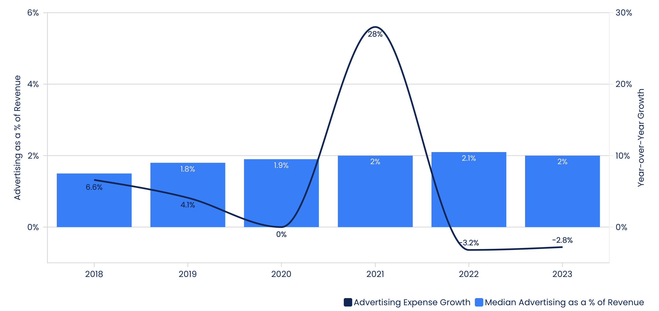
ARALIK 2024 • THIS YEAR NEXT YEAR I YIL-SONU TAHMİNİ I KATEGORİ BİLGİSİ | TEKNOLOJİ
Bu yapay zeka odaklı olan heyecan, 2025 ve sonrasına kadar devam edecek gibi görünüyor. Amazon'un AWS segmentini, Apple, Dell, HP, IBM, Lenovo, LG Electronics, Microsoft, Oracle, Samsung, Sony, Tencent, Vizio ve Xiaomi'yi içeren teknoloji grubumuzda, tüketici donanım yükseltmeleri ve sektörün deregülasyona, korumacılığa ve artan savunma harcamalarına yönelik beklenen hükümet politikası değişikliklerinden faydalanacak gibi görünüyor. Yeniliğin hızlı temposu, teknoloji reklamcılarını uyum sağlamaya zorluyor. B2B markaları, daha fazla çevrimdışı satış odaklı stratejilerden, dijital pazarlama odaklı stratejilere geçiyor ve bu, artık kanallar ve ekipler arasında işleyen mevcut ölçümleme ve raporlama sistemlerine karmaşıklık katıyor. Dijital kanallar, yeni nesil tüketicilere (tüketici ya da işletme ürünleri için) ulaşmak için giderek daha kritik olarak görülüyor, ancak özellikle yapay zeka alanında rekabet arttıkça farklılaşmak zorlaşıyor. Marka inşası, spor etkinliklerine dayanmaya devam ediyor, ancak reklamverenler, daha fazla sektörün geniş çaplı erişimi ve kültürel anlam için spor etkinliklerine yönelmesiyle bu alanın giderek arttığını fark ediyor. Neyse ki, markalar ve medya sahipleri, spor reklamcılığını sadece erkek futbolu, golf ve yarışlarla sınırlamayıp çeşitlendirmek ve artırmak için bir işbirliği içinde bulunuyorlar.Yukarıdaki verilere göre, reklamın gelir yüzdesi 2024'te biraz daha yüksek olabilir, ancak bu oran son yedi yılda sabit kaldı. Reklam veya pazarlama harcamalarını açıklayan grubumuzdaki şirketler arasında, gelir yüzdesi olarak ortalama yatırım 2023'te %2,0'ydı, bu 2022'deki %2,1'den hafifçe düşmüş, ancak 2019’daki %1,8 oranından daha yüksek.
Yıldan yıla Büyüme
Gelirin Yüzdesi Olarak Reklam
Gelir Yüzdesi Olarak Teknoloji Reklamcılığı
1.8%
1.9%
2.0%
2.1%
2.0%
6.6%
4.1%
-3.2%
-2.8%
Kaynak: GroupM, Şirket Başvuruları
B2B segmentinin gelir büyümesi, son iki yılda kategorinin tamamından daha iyi bir performans gösterdi; tüketici cihaz satın alma döngülerinden daha az etkilendi ve gelir, hem donanım hem de hizmet satışlarını artıran yapay zeka patlamasıyla desteklendi. B2B reklamcılığının gelir yüzdesinin %1'in altında kaldığını tahmin ediyoruz (telekomünikasyon, lojistik ve sanayi gibi diğer sektörlerdeki B2B reklamverenleri dahil).
B2B

Slide 49
ARALIK 2024 • THIS YEAR NEXT YEAR I YIL-SONU TAHMİNİ I KATEGORİ BİLGİSİ | OTOMOTİV
2.4%
Am
Trend Sembolü
Otomotiv
Trend İsmi
Kategori Bİlgisi
2.4%
Am
Otomotiv
5.3%
12.8%
0.8%
5.9%
CPG
De
Rt
Me
Ambalajlı Tüketici Ürünleri
Dijital Endemikler
Perakendeceiler
Medya& Eğlence
1.9%
2.1%
2.8%
9.0%
Fs
Tn
Ph
Lx
Finansal Hİzmetler
Teknoloji
Eczacılık/Sağlık
Lüks

Slide 50
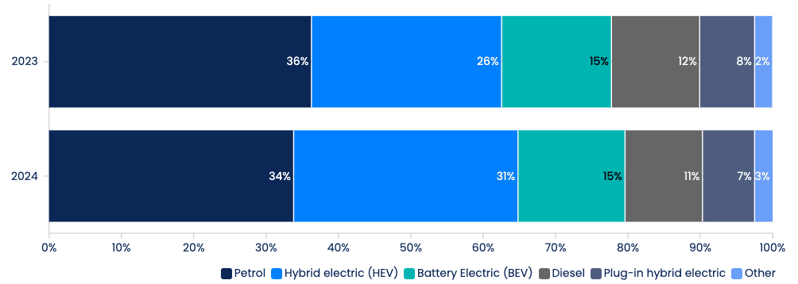
ARALIK 2024 • THIS YEAR NEXT YEAR I YIL-SONU TAHMİNİ I KATEGORİ BİLGİSİ | OTOMOTİV
2.4%
Am
Otomotiv
Geçen yıl, otomotiv reklamcıları için bayilik modellerinden ajan temelli modellere geçişten bahsetmiştik, ancak birçoğu bu dönüşümden geri adım atarak dışsal faktörlere uyum sağlamakla meşgul. Gümrük vergileri, faiz oranları, yeni rakipler — sanki birisi bir kavanoza reaktif maddeler ekliyor ama aralarındaki tepkileri gözlemlemeye ya da ayarlamalar yapmaya yeterli zaman bırakmıyor gibi.
Otomotiv reklamcıları şu anda medya şirketlerine benzer bir durumla karşı karşıya. Gelecekteki çevresel standartlar ve batarya gücüne dayalı ve hibrit araçlara geçişin (çevrimiçi tv yayını hayatı geçişine benzer şekilde) işaretleri açıkça görülüyor. Ancak ekonomi henüz bu dönüşüme ayak uydurmuş değil ve elektrikli araçlar için rekabet ortamı, geleneksel içten yanmalı araçlardan çok daha parçalanmış durumda. BYD gibi daha yeni oyuncular, daha ucuz elektrikli araçlar sunarken, aynı zamanda 2024 yazındaki UEFA Avrupa Şampiyonası gibi prestijli spor sponsorluklarına da yatırım yapıyor.
Güç Kaynağına Göre Avrupa Araç Tescilleri
Ocak-Ekim
Kaynak: AECA • AB, EFTA ve Birleşik Krallık'taki kayıtları içerir.
Bu ortamda başarılı olmak muhtemelen giriş bölümünde belirtilen pazarlama paradoksuna hakim olmayı gerektirecektir. Verimlilik ve ölçümde iyileştirmeler sağlamak, CEO'ların maliyetleri düşürme çağrısına yanıt vermek önemli olsa da, hem düşük maliyetli hem de lüks rakiplerin fazlalığı göz önüne alındığında, yeni satışları teşvik etmek için markaların farklılaşması ve yaratıcı çözümler üretmesi bir zorunluluk haline gelmiştir. Reklam yatırımının artmasının beklenebileceği bir dönemde, bileşikteki tüm şirketlerin gelirlerinin artmasına rağmen ortalama reklamın gelir yüzdesi olarak 2023'te hafif bir düşüşle %2,4'e geriledi.
Yukarıdaki ekonomi bölümünde yazdığımız gibi, Orta Doğu'daki akaryakıt fiyatlarını etkileme potansiyeli olan gerilimlere, ABD Başkanı seçilen Trump'ın vaat ettiği tarifelere ve birçok piyasada yüksek seyreden faiz oranlarına bağlı olarak önümüzde daha bir sürü belirsizlik var.
Gelirin Yüzdesi Olarak Otomotiv Reklamcılığı
2022
2.5%
2023
2.4%

Slide 51
ARALIK 2024 • THIS YEAR NEXT YEAR I YIL-SONU TAHMİNİ I KATEGORİ BİLGİSİ | ECZACILIK/SAĞLIK
Reklam Harcamalarının Gelire Oranı
2.8%
Ph
Trend symbol
Eczacılık/Sağlık
Trend name
Kategori Bİlgisi
2.8%
Ph
Eczacılık/Sağlık
*Reklam yoğunluk oranı yalnızca Eczacılığa yansıtmaktadır.
5.3%
12.8%
0.8%
5.9%
CPG
De
Rt
Me
Ambalajlı Tüketici Ürünleri
Dijital Endemikler
Perakendeciler
Medya&Eğlence
1.9%
2.1%
2.4%
9.0%
Fs
Tn
Am
Lx
Finansal Hİzmetler
Teknoloj’
Otomotiv
Lüks

Slide 52
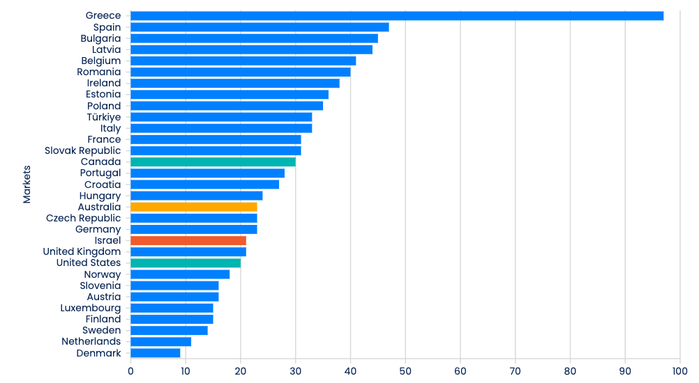
ARALIK 2024 • THIS YEAR NEXT YEAR I YIL-SONU TAHMİNİ I KATEGORİ BİLGİSİ | ECZACILIK/SAĞLIK
2.8%
Ph
Eczacılık/Sağlık
Her sektör sürekli bir değişim ve evrim süreci içinde olsa da, sağlık sektörü dış etkenlerin sektörde yarattığı değişim hızı ve büyüklüğü açısından reklamcılıkla yarışabilir. Nüfus yaşlanıyor ve çevresel ile beslenme alışkanlıkları, gelecekteki sağlık sonuçlarını (ve buna bağlı olarak sağlık hizmetleri ve ilaç ihtiyaçlarını) hızla etkiliyor. Bu yılki raporun bir diğer önemli vurgusu ise, hızla değişen bir sektörde başarılı olmanın, iç bölünmeler, bölgesel ve yerel farklılıklar ile teknolojik entegrasyonun yetersiz kalması gibi faktörlerle karmaşıklaşabileceği yönündedir.
GroupM'in kolektif zekasına göre, sağlık ve ilaç şirketleri genellikle diğer büyük reklam veren sektörlere kıyasla daha fazla geçmiş verilere dayanıyor ve ölçüm ortakları açısından daha az seçeneğe sahip. Fiziksel satış temsilcilerinin, dijital ve geleneksel medyayla iç içe geçtiği uzun ve çok temaslı tüketici yolculukları, atıf ve ölçümü zorlaştırıyor. Medya yatırımları ile satış sonuçları arasında net bir bağ kurulamaması, veri ve teknoloji odaklı çözümler (örneğin, pazarlama karışım modellemesi - MMM ve sentetik hedef kitle modellemesi) için yönetim ekiplerini ikna etmeyi zorlaştırıyor. Buna ek olarak, ülkeler, eyaletler veya bölgeler bazında uyulması gereken sayısız düzenleme ve yönetmelik bu durumu daha karmaşık hale getiriyor. Örneğin, Avrupa'nın büyük bir kısmında bir bireyin veya kuruluşun sahip olabileceği eczane sayısına (bazen sadece bir tane) ilişkin düzenlemeler mevcutken, ABD'de veri gizliliği yasaları eyaletten eyalete değişiklik gösteriyor. Bu durum, pazarlama mesajlarını ve perakendeci ilişkilerini daha da karmaşık hale getiriyor. Tüketici ürünleri (CPG) reklam verenleri perakende medya ağlarını büyük ölçüde benimsemişken, eczane sahipliğindeki parçalanma nedeniyle Avrupa’da sağlık ve ilaç reklam verenleri bu hızla büyüyen kanalı benimsemede genellikle daha yavaş hareket ediyor.
100 Bin Kişiye Düşen Eczane Sayısı - 2021
Pazarlar
Kaynak: OECD • Verilerin çoğu 2021'den, İsrail ve Kanada rakamları 2023'ten, Birleşik Krallık 2020'den.

Slide 53
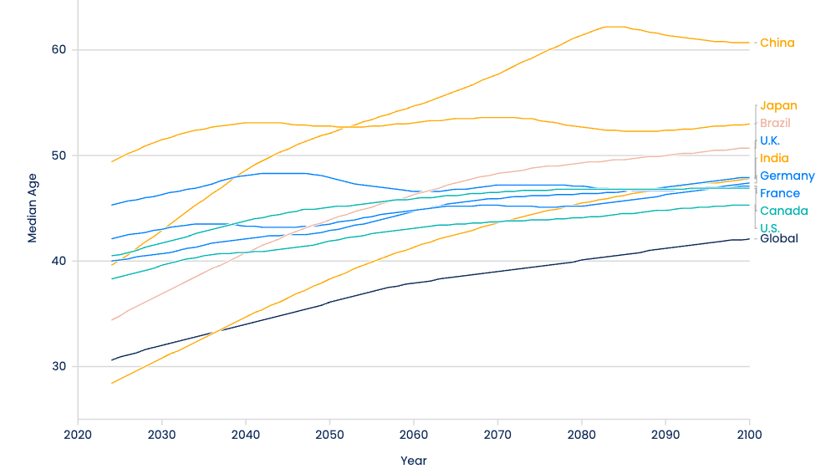
ARALIK 2024 • THIS YEAR NEXT YEAR I YIL-SONU TAHMİNİ I KATEGORİ BİLGİSİ | ECZACILIK/SAĞLIK
Son yıllarda reklam yatırımları dijitale kaymış olsa da, bu geçiş diğer pek çok sektöre göre daha yavaş oldu, çünkü özellikle yaşlı nüfusa ulaşmak için karasal TV hâlâ etkili bir kanal olarak kalıyor. Sağlık ve ilaç reklamcıları da CTV'ye yatırım yapıyor ve bu kanalda etkili sonuçlar alıyor — Sağlık ve ilaç çözümleri, geniş hasta gruplarına ya da tanı konmamış hasta gruplarına hitap edebildiğinden, bazen hedef kitlesine çok spesifik bir şekilde odaklanmadan da etkili olabilir. Bu durum, ek hedefleme ve maliyet gerektirmeden de kanalın etkinliğini artırabilir.
En İyi Küresel Reklam Piyasaları Küresel Ortalamadan Daha Yaşlı
“
Şu anda ABD'deki yayılım seviyeleri oldukça yüksek ve ulaşılması daha zor olan gruplarla karşı karşıya. Bu nedenle pazarlama yaklaşımını değiştirdik. Hedefleme yaklaşımını daha çok ulaşılması zor gruplarla ilişkili sağlık uzmanlarına yönelttik. Dolayısıyla yine bu insan gruplarına yönelik pazarlama yaklaşımı açısından birçok çalışma yapıyoruz."
Kaynak: BM
BM tahminlerine göre ABD "en genç", Çin ise "en yaşlı" olacak
Büyük potansiyele ve gelecekteki hasta gruplarına hitap etmek için medya mesajlarını kullanmanın bir yolu, uzun vadeli marka oluşturmaya yeterli yatırımın yapılmasını sağlamaktır; bu, ilaç endüstrisinde reklam yoğunluğundaki genel düşüşe rağmen bazı sağlık ve ilaç reklamverenleri tarafından kullanılan bir stratejidir.
Son beş yılın reklam gideri ve geliri verilerine sahip şirketlerden oluşan bir bileşik genelinde, reklam gideri yıllık bileşik oranda (CAGR) %8,5 büyürken, gelir aynı dönemde %12,4'lük bir CAGR oranında arttı; gelirin yüzdesi 2019'daki %4,1'den 2023'te %3,3'e düştü. ortalama oranı beş yıllık dönemde %4,0'dan %2,8'e düştü. Robert F. Kennedy'nin ABD Sağlık ve İnsani Hizmetler Başkanı olarak atanmasının ABD ilaç harcamaları üzerinde ne gibi bir etkisi olacağı bilinmiyor, ancak kendisi sektörde doğrudan tüketiciye yönelik reklamlara karşı olduğunu dile getirdi. DTC mesajlarının ilaç reklam planlarının yalnızca bir parçası olduğu ve ABD'nin yalnızca bir pazar olduğu, ancak böyle bir yasağın yasalaşması durumunda karasal TV medyasındaki büyük oyuncuları etkileyebileceği unutulmamalıdır.
- Julie Brow, CFO, GSK

Slide 54
ARALIK 2024 • THIS YEAR NEXT YEAR I YIL-SONU TAHMİNİ I KATEGORİ BİLGİSİ | LÜKS
Reklam Harcamalarının Gelire Oranı
9.0%
Lx
Trend Sembolü
Lüks
Trend Adı
Kategori Bilgisi
9.0%
Lx
Lüks
5.3%
12.8%
0.8%
5.9%
CPG
De
Rt
Me
Ambalajlı Tüketici Ürünleri
Dijital Endemikler
Perakendeciler
Medya&Eğlence
1.9%
2.1%
2.4%
2.8%
Fs
Tn
Am
Ph
Finansal Hizmetler
Teknoloji
Otomotiv
Eczacılık/Sağlık

Slide 55
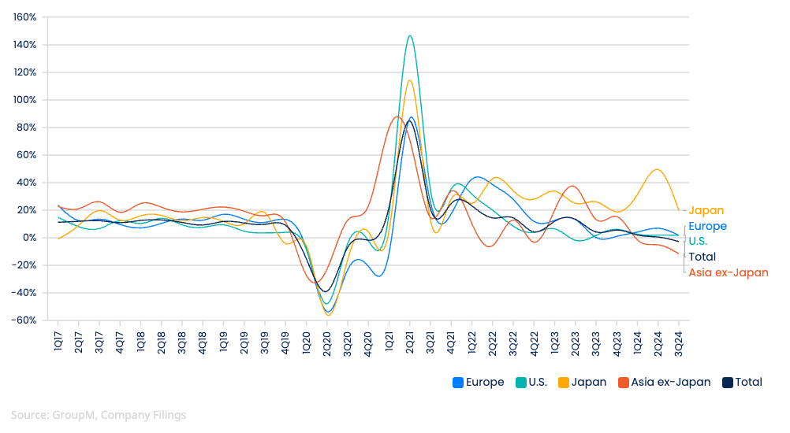
ARALIK 2024 • THIS YEAR NEXT YEAR I YIL-SONU TAHMİNİ I KATEGORİ BİLGİSİ | LÜKS
9.0%
Özellikle dikkat çeken bu fırsat arayışı davranışı — 2024 ve 2025’te pandeminin tasarruf ve teşviklerle beslenen patlama dönemine hatta önceki on yıla kıyasla daha işlem odaklı ve fiyat duyarlı bir lüks tüketicisini işaret ediyor.
Lüks ürünlerin bazı satıcıları, yani fiyatları arttıkça talebi artan ürünler, tüketicinin yeniden yapılanmasında diğerlerinden daha iyi bir performans sergiledi. Kalite ve özellik uğruna daha geniş dağıtım sağlamaya çalışan markalar ile fiyatları tüketicilerin gözünde keyfi bir şekilde artıranlar, başarılı olmak için gereken güveni kaybetti. Bu durum lüks markaların tüm yeniliklerden kaçınması gerektiği anlamına gelmiyor, sadece her ne olursa olsun, aracın veya mesajın ne olduğu, temel unsurun kalite ve arzu uyandıran bir deneyim sunması gerektiği anlamına geliyor. LinkedIn gibi dijital kanallar burada etkili bir şekilde kullanılabilirken, kağıt kalitesi ve prestij azaldıkça basılı dergiler gibi uzun süreli lüks kanallar kategoriler için daha az anlamlı hale gelebilir. Açık hava, lüks reklamcılara pop-up'lar ve sergiler gibi deneyimleri tanıtmak için kullanılabilecek dinamik bir seçenek sunarken, dünya çapında etkinlikleri senkronize etme imkânı sağlamıştır.
Lx
Lüks
Lüks reklamverenler son dört yılda bölgelere göre önemli dalgalanmalar yaşadı.
Yukarıdaki ekonomi bölümünde ele alındığı gibi, bu yıl Çin'de tüketim zayıfladı ve Kuzey Amerika'da da organik büyüme yavaşladı. Japonya hariç APAC bölgesi, Hermès dışında lüks segmenti raporlayan tüm şirketler açısından son üç çeyrekte düşüş yaşadı. Japonya'daki üstün performansın daha çok yenin zayıflamasıyla ve özellikle Çin'den gelen gezginlerin fırsat arayışıyla ilgisi var.
Bölgelere Göre Lüks Organik Gelir Artışı
Kaynak: GroupM, Şirket Başvuruları

Slide 56
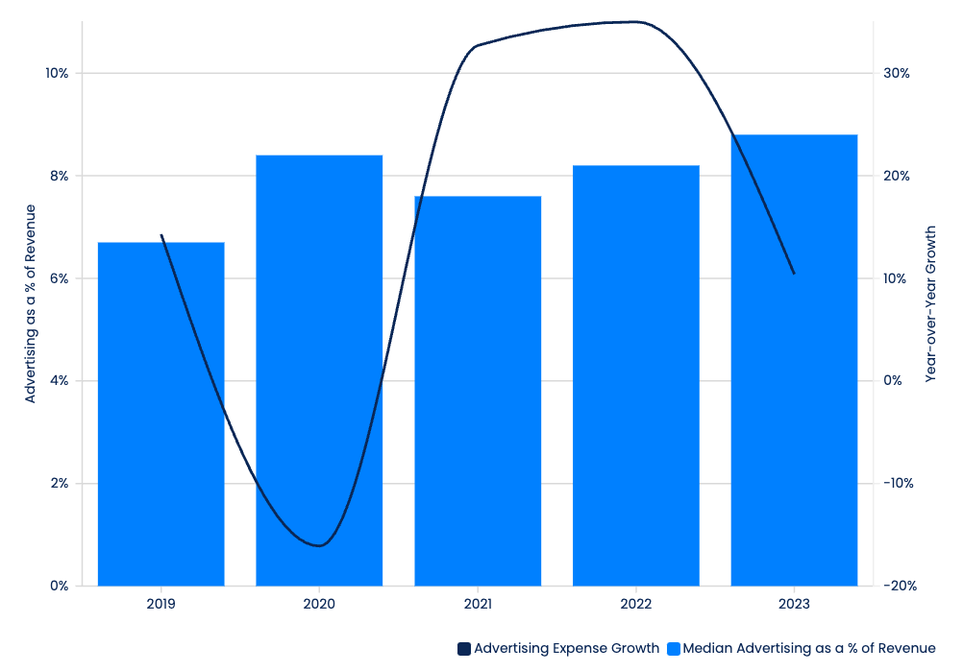
ARALIK 2024 • THIS YEAR NEXT YEAR I YIL-SONU TAHMİNİ I KATEGORİ BİLGİSİ | LÜKS
Geçen yılki raporda, her bölgedeki mağazalara yapılan yatırımların, yalnızca Avrupa'nın prestijli mağazalarıyla sınırlı kalmayan, her temas noktasında lüks deneyime odaklanmanın habercisi olduğunu ve bunun sona erdiğini söylemiştik. Yakın vadede büyümenin büyük olasılıkla Çin dışından gelmesi gerekecek ve uzun vadede lüks reklamverenlerin her yaştan müşteriyi, ürünlerinin fiyatına değer olduğuna ve ucuz taklitlerle ikame edilemeyeceğine ikna etmeleri gerekecek.
Sektör, reklamın gelire oranını 2019'daki %6,7'den 2023'te %8,8'e çıkardı ve toplamda bileşik gelirdeki düşüşlere rağmen Mart ve Haziran 2024'te mali yıl sonu bildiren şirketlerin reklam yatırımı artmaya devam etti.
2023
8.8%
2019
6.7%
Gelirin Yüzdesi Olarak Lüks Reklam Harcamaları
Gelirin Yüzdesi Olarak Reklam
Yıldan yıla Büyüme
Kaynak: GroupM, Şirket Başvuruları

Slide 57
ARALIK 2024 • THIS YEAR NEXT YEAR I YIL-SONU TAHMİNİ I EN İYİ 10 PAZAR
Bölgesel Tahminler
Belirtilen pazarlar takip ettiğimiz pazarlardır. Ancak bölgesel toplamlar takip edilmeyen pazarlara ilişkin tahminleri de içermektedir.
Birleşik Krallık
Almanya
Kanada
Fransa
Çin
ABD
Japonya
Hindistan
Brezilya
Avustralya

Slide 58
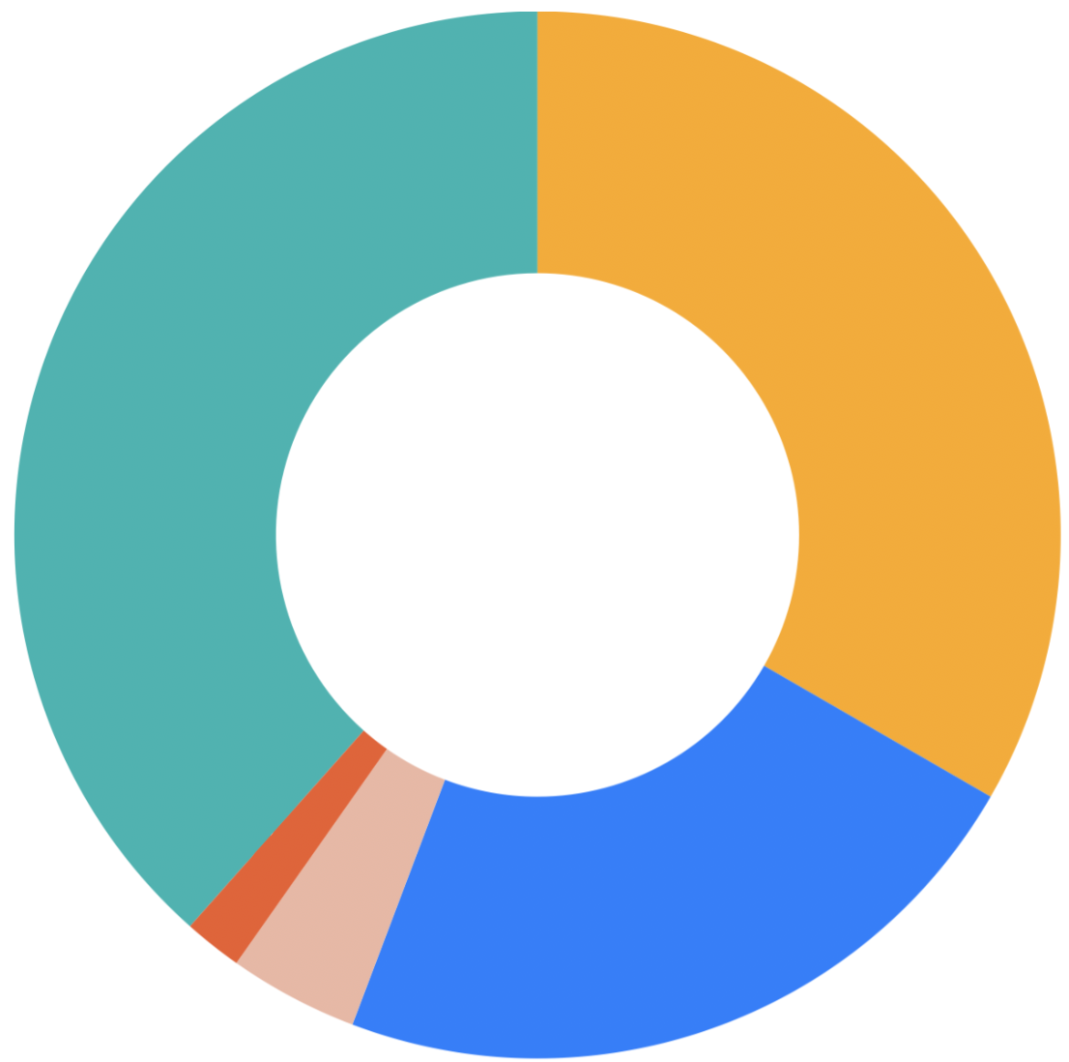
ARALIK 2024 • THIS YEAR NEXT YEAR I YIL-SONU TAHMİNİ I EKONOMİK ZEMİN
Medyanın küresel yapısı ve dünyanın en büyük reklam verenleri, yukarıda tartışılan küresel trendlerin çoğunun her bölgede tutarlı olduğu anlamına geliyor, ancak vurgulanması gereken etkileyici nüanslar ve pazara özgü veriler de var.
Bölgesel ve Küresel Reklam Büyümesi - 2025
33.3%
38.4%
1.8%
22.4%
4.0%
Kaynaklar: GroupM

Slide 59
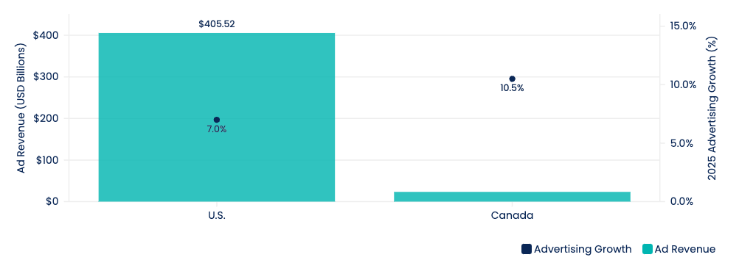
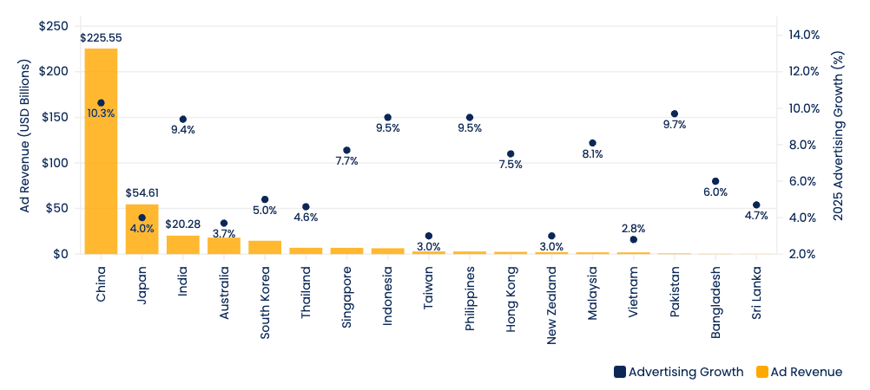
ARALIK 2024 • THIS YEAR NEXT YEAR I YIL-SONU TAHMİNİ I EKONOMİK ZEMİN
NA
Kuzey Amerika'daki toplam reklam harcamalarının (ABD’deki siyasi reklamları hariç) 2024'te %9,0 oranında artarak 400,2 milyar dolara ulaşması ve 2025'te %7,1 oranında daha artması bekleniyor. Kuzey Amerika, küresel reklam gelirinin %38,6'sını oluşturarak en büyük reklam geliri kaynağıdır. Kuzey Amerika'da, ABD siyasi reklam gelirlerinin 2024'te 15,1 milyar dolara ulaşması ve 2020 seçim döngüsüne göre (10,9 milyar dolar) yeni bir zirve yapması bekleniyor. 2024-2029 yılları arasındaki 5 yıllık bileşik yıllık büyüme oranına (CAGR) göre en hızlı büyüyen kanalların çevrimiçi tv yayını (%12,9), dijital dış mekan reklamcılığı (%11,8) ve perakende medya (%9,5) olması bekleniyor.
2025 Büyümesi
Kuzey Amerika Reklam Geliri ve Pazara Göre Büyüme - 2025
2025 Reklam Büyümesi (%)
AD Geliri (Milyar ABD Doları)
7.2%
$23.44
Kaynak: GroupM – ABD gelirine siyasi reklamlar dahil değildir
APAC
APAC bölgesindeki toplam reklam harcamalarının 2024 yılında %10,3 artarak 343,2 milyar dolara ulaşması, 2025 yılında ise %8,4daha büyümesi bekleniyor. 2024-2029 döneminde en hızlı büyüyecek reklam kanalları arasında çevrimiçi tv yayını TV (%10,2 YBBO), sinemada reklam (%8,9 YBBO) ve perakende medyası (%7,1 YBBO) yer alıyor. Önümüzdeki beş yıl içinde APAC’ta en hızlı büyüyen pazarların Hindistan, Sri Lanka ve Filipinler olması öngörülüyor. Bölge, küresel dijital reklam gelirinde en büyük paya sahip olup, 2024’te toplam reklam gelirinin %76,1'ini dijital reklamların oluşturması bekleniyor. Ayrıca, dünyanın en büyük perakende medya pazarı olan APAC’ta, perakende medya gelirlerinin 2024’te 86,1 milyar dolara, 2029’da ise 121,1 milyar dolara ulaşması tahmin ediliyor.
APAC Reklam Geliri ve Pazara Göre Büyüme - 2025
2025 Reklam Büyümesi (%)
2025
BÜyümesi
AD Geliri (Milyar ABD Doları)
8.3%
Kaynaklar: GroupM

Slide 60
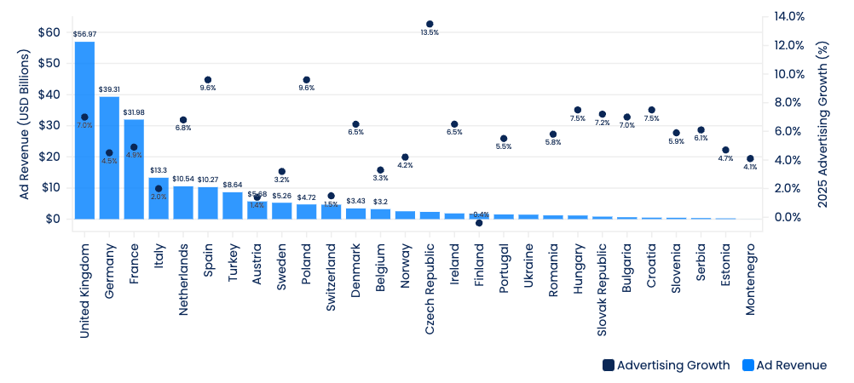
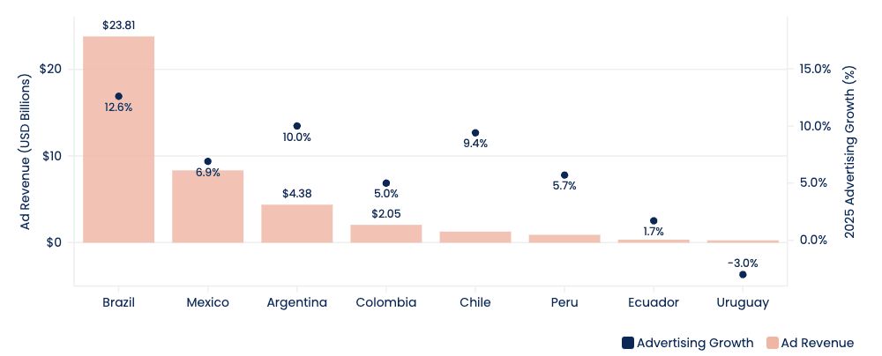
ARALIK 2024 • THIS YEAR NEXT YEAR I YIL-SONU TAHMİNİ I EKONOMİK ZEMİN
EUR
Avrupa reklam pazarının 2024'te %8,5 büyümesi ve 233,6 milyar dolara ulaşması bekleniyor, 2025'te ise %7,1'lik bir büyüme devam etmesi öngörülüyor. 2024-2029 dönemi boyunca anahtar büyüme kanalları arasında perakende medya (%13,8 CAGR), çevrimiçi tv yayını (%13,5 CAGR) ve dijital ses (%10,0 CAGR) yer alıyor. Türkiye hariç, Çek Cumhuriyeti, Polonya ve Letonya'nın Avrupa içindeki en hızlı büyüyen pazarlar olması bekleniyor. Dijital pure-play reklam yayılımı, Avrupa'da toplam reklam gelirinin %66,6'sının altında kalan 29 pazardan 23'ünde bölgesel ortalamanın altında kalıyor. Bu farklılık, özellikle Orta ve Doğu Avrupa'da TV ve basılı medya gibi geleneksel medyanın daha yaygın olmasına bağlanmaktadır. Dominant dijital oyuncular — Google, Meta, Amazon, Microsoft ve TikTok — Avrupa dijital reklam pazarında önemli bir paya sahip olup, 2024'te toplam dijital gelirin %79,0'ını oluşturması bekleniyor.
2025 Reklam Büyümesi (%)
Reklam Geliri (Milyar ABD Doları)
2025
Büyümesi
Avrupa'da Bölgesel ve Küresel Reklamcılık Büyümesi - 2025
7.1%
Kaynaklar: GroupM
LATAM
LATAM'ın toplam reklam gelirinin 2024'te %13,0 artarak 40,8 milyar dolara ulaşması ve 2025'te diğer bölgelerin büyümesini geride bırakarak %10,6 daha artması bekleniyor. 2024-2029 döneminde perakende medyanın (%27,7 CAGR), dijital Açık hava (%13,5 CAGR) ve diğer dijital formatların (%12,9 CAGR) önemli bir büyüme sağlaması bekleniyor. Brezilya, Arjantin ve Meksika'nın bölgede en hızlı büyüyen pazarlar olacağı öngörülüyor. Dijital pure-play şu anda diğer bölgelere kıyasla LATAM'da toplam reklam gelirinde daha küçük bir paya sahip (2024'te %54,2), ancak küresel ve yerel dijital oyuncuların bölgede genişlemesiyle bu oranın 2029 yılına kadar %64,5'e çıkması bekleniyor. Televizyon reklamcılığı LATAM'da nispeten güçlü bir etkiye sahip ve 2024'te reklam gelirinin %30,4'ünü oluşturuyor ancak bu oranın 2029'da %22,5'e düşmesi bekleniyor.
2025 Reklam Büyümesi (%)
AD Geliri (Milyar ABD Doları)
2025
Büyümesi
Bölgesel ve Küresel Reklam Büyümesi
10.6%
Kaynak: GroupM - Arjantin verileri enflasyona göre düzeltilmiştir
Reklam Büyümesi
Reklam Geliri

Slide 61
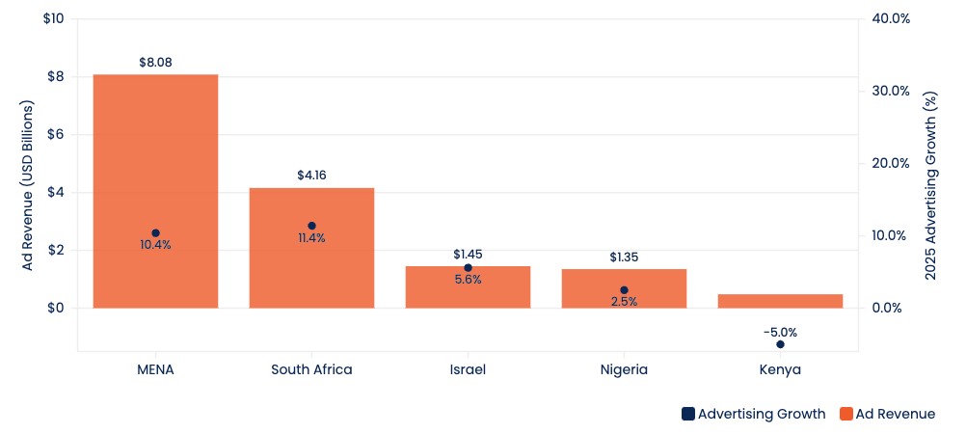
ARALIK 2024 • THIS YEAR NEXT YEAR I YIL-SONU TAHMİNİ I EKONOMİK ZEMİN
MEA
Orta Doğu ve Afrika reklamcılık pazarının önemli bir büyüme kaydederek 2024'te %10,2 artışla 18,6 dolara ulaşması ve 2025'te ise %9,7 oranında daha da artması bekleniyor. Bölgenin 2025 geliri küresel toplamın yalnızca %1,8'ini temsil ederken, 2024-2029 döneminde %12,2'lik Bileşik Büyüme Oranı ile küresel olarak en yüksek büyüme oranına ulaşacak. Önümüzdeki beş yıldaki bu büyüme, öncelikle arama (%21,9 CAGR öngörülüyor) ve diğer dijital gelirlerden (%11,7 CAGR öngörülüyor) kaynaklanıyor. En hızlı büyüyen kanalların perakende medya (%29,7 CAGR öngörülen), dijital Açık hava reklamcılığı (%21,9 CAGR öngörülen) ve çevrimiçi tv yayını (%19,6 CAGR öngörülen) olması bekleniyor.
Regional vs Global Advertising Growth
2025'te GSYİH Büyümesi
Bölgesel Küresel Reklamcılık Büyümesi
9.7%
Reklam Geliri (Milyar ABD Doları)
2025 Reklam Büyümesi (%)
Kaynak: GroupM
Tüm bölgesel tahminler Aralık 2023 raporuna göre güncellendi*
*Arjantin ve Türkiye yüksek enflasyonlu piyasalara göre ayarlandıktan sonra

Slide 62
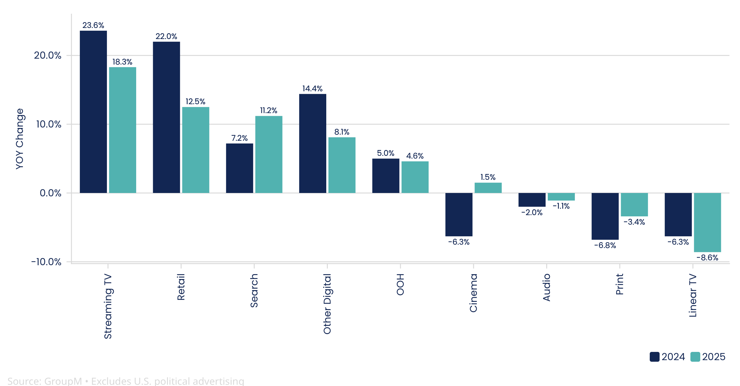
ARALIK 2024 • THIS YEAR NEXT YEAR I YIL-SONU TAHMİNİ I EN İYİ 10 PAZAR | AMERİKA
ABD'deki reklam gelirlerinin 2024'te %9,0 (siyasi reklamların etkisi hariç) ve 2025'te %7,0 büyüyeceği tahmin ediliyor. Güçlü Amerikan tüketicilerinin ve olağanüstü teknoloji endüstrisinin desteğiyle ekonomi beklentilerin üzerinde performans gösterdi. Ekonomik Analiz Bürosu'na göre reel GSYH ikinci çeyrekte yıllık %3,0 ve üçüncü çeyrekte %2,8 oranında arttı; bu oran (yıl sonuna kadar korunursa) IMF'nin 2018 yılı için tahminlerinin oldukça ilerisine taşıyacak bir oran. Tüm gelişmiş ekonomiler (%1,8) ve %4,8 ile Çin'in sadece 200 baz puan gerisinde. ABD'de Ekim ayına göre güçlü perakende satış büyümesi (düzeltilmiş bazda +%2,8) ve kişisel tüketim harcamalarındaki (PCE) %2,3'lük istikrarlı büyüme, ABD Merkez Bankası'nın daha agresif bir faiz indirimi programına ilişkin beklentileri azalttı. Başkan seçilen Trump tarafından önerilen tarifelerin de enflasyonist baskıları azaltmak yerine artırması bekleniyor.
Amerika
Elektronik ve yapı marketleri gibi perakendecilerden gelen daha temkinli yönlendirmelere ve artan borçlanma maliyetine rağmen, özellikle Amazon ve Walmart gibi büyük dijital platformlar üzerinden harcama yapmaya devam eden yeterli sayıda Amerikalı tüketici bulunmaktadır. Bu durum, 2024 için %13,0 ve 2025 için %9,9 olarak öngördüğümüz dijital reklam büyüme tahminlerini desteklemektedir. Çin merkezli perakendeciler ve üreticilerden gelen sınır ötesi reklamların, Çin'deki durgun iç büyüme tahminleri çerçevesinde devam etmesi beklenmektedir.
Genel olarak Amerikalı tüketicilerin finansal durumu oldukça olumlu görünüyor. Harcanabilir kişisel gelir, son beş yılda, 2000 yılından bu yana herhangi bir diğer beş yıllık dönemden daha fazla arttı (pandemi teşvik ödemelerinin en büyük diliminin ödendiği 2021'in ilk çeyreği hariç). Ortalama kazançlar fiyatlardan daha hızlı arttı, satın alma gücü yükseldi ve kişisel tasarruf oranımız, son raporumuzun yayınlandığı Haziran ayındaki %3,4'ten %4,4'e çıktı. Elbette, sosyo-ekonomik gruplar arasında eşitsizlikler mevcut ve ticari bankalardaki tüm kredi kartı kredilerindeki temerrüt oranı 2021'in üçüncü çeyreğinden bu yana artarak 2024 yılında %3,2'ye ulaştı; bu, 2020'nin sonundan bu yana görülen en yüksek seviye.
Yıllık Değişim
ABD Medya Kanalları Büyüme Tablosu 2024 ve 2025
Çevrimiçi TV Yayını
Perakende
Araştırma
Diğer Dijital
Açık hava
Sinema
Ses
Basın
Karasal TV
Kaynak: GroupM
3 ABD Ekonomik Analiz Bürosu. 4 ABD Federal Rezerv Bankası.

Slide 63
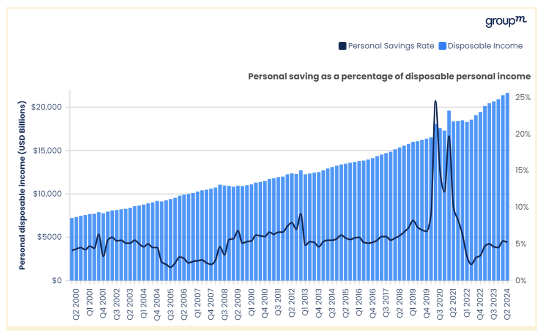
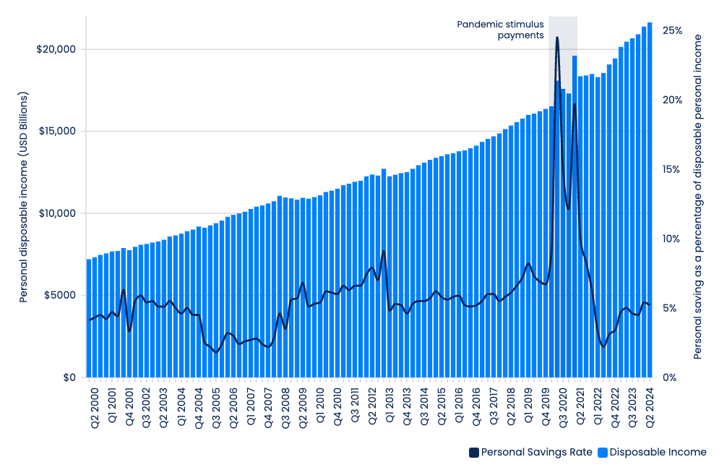
ARALIK 2024 • THIS YEAR NEXT YEAR I YIL-SONU TAHMİNİ I EN İYİ 10 PAZAR | AMERİKA
Harcanabilir Kişisel Gelirin %’sel Olarak Kişisel Tasarrufu
Kişisel Harcanabilir Gelir (Milyar ABD Doları)
Harcanabilir kişisel gelirin yüzdesi olarak kişisel tasarruf
NEED BETTER CHART IMAGE
Kaynak: ABD BEA, GroupM
Dijital pure-play
Global reklamcılıkla olduğu gibi, dijital gelirler 2024 ve 2025 yıllarında büyüme motoru olmaya devam ediyor. Tam dijital reklamların 2024’te toplam reklam gelirinin (siyasi reklamlar hariç) %72,1’ini temsil etmesi ve reklam satışlarında en büyük oyuncular olan Google, Meta, Amazon ve ByteDance’in hepsinin çift haneli büyüme göstermesi bekleniyor, bu nedenle sektör toplam tahminimiz Haziran’daki %5,8’lik büyüme tahmininden önemli ölçüde arttı. 2025’te dijitalin %9,9’luk tahmin edilen büyümesi, kanalın toplam gelirini 300,4 milyar dolara çıkaracak. Dijital içinde, arama büyüme tahminlerimizi güncelledik ve artık 2024 için %7,2 (siyasi reklamlar dahil %9,9) ve 2025 için %11,2 olarak öngörüyoruz. Kanal büyümesi üzerine yapay zeka ve düzenleyici etkilerle ilgili daha fazla ayrıntı için yukarıdaki küresel arama bölümüne bakabilirsiniz. Perakende reklam alanındaki büyümei 2024’te %22,0 olacak ve 2025’te hâlâ güçlü bir şekilde %12,5’e yavaşlayarak 53,8 milyar dolarlık gelire ulaşacak (Amazon Prime Video’yu çevrimiçi tv yayını kategorisine dahil ediyoruz). 2029’da perakende medya reklam gelirinin toplamda 75,0 milyar dolara ulaşmasını ve toplam endüstri gelirinin %17,8’ini oluşturmasını öngörüyoruz. ABD’de, Amazon ve Walmart ile diğer perakende reklam satıcıları arasında ölçek ve gelişmişlik açısından net bir ayrım var. Pazarlar ve ilaç mağazalarındaki alışveriş verileri hâlâ değerli, ancak daha büyük farklar, örneğin, Amazon ve Walmart’ın sahip olduğu medya varlıkları (Walmart’ın Vizio satın alması gibi) kaynaklanıyor. Diğer dijital kanalımızda – özellikle sosyal medya ve kısa biçimli çevrimiçi videolarda – 2024’te %14,4 ve 2025’te %8,1 büyüme öngörülüyor, bu kanalın 2024’te toplam gelirin üçte birinden fazlasını oluşturacak olması dikkate alındığında oldukça etkileyici bir tahmin. Bu kategori için siyasi reklam gelirlerinin 2024’te 4,5 milyar doları geçtiğini tahmin ediyoruz, ancak bu toplam, son seçim döngüsünde kampanyalar için giderek daha popüler hale gelen bir iletişim yolu olan influencer’lara yapılan doğrudan ödemeleri içermiyor.

Slide 64
ARALIK 2024 • THIS YEAR NEXT YEAR I YIL-SONU TAHMİNİ I EN İYİ 10 PAZAR | AMERİKA
Televizyon
Televizyon sahiplerinin gelirleri, ABD'nin politik döngüsüne bağlı olarak büyük farklılıklar gösteriyor. Politik gelirler dahil edildiğinde, karasal TV için 2024 yılı büyüme tahminimiz %3,2, 2025 yılı için ise %16,6'lık bir düşüş. Medya sahipleri, 2020 seviyelerine ulaşan veya bu seviyeleri aşan politik gelirlerden bahsederken, Comcast ve Fox, Olimpiyat Oyunları, UEFA Avrupa Şampiyonası ve Copa America gibi yaz sporlarından da fayda sağladı.Politik reklamcılık hariç tutulduğunda, lineer TV'nin 2024 yılında %6,3, 2025 yılında ise %8,6 oranında düşeceğini tahmin ediyoruz. Bu düşüş, izleyici tüketim alışkanlıklarının ve stratejik odağın giderek yayın (çevrimiçi tv yayını) TV'ye kayması ve kablo TV'nin terk edilmesiyle ilişkilendiriliyor. Örneğin, Comcast, birkaç kablo kanalını ayrı bir şirket olarak ayıracağını duyurdu.Politik gelirler, geçmiş seçim döngülerine kıyasla yayın (çevrimiçi tv yayını) TV'ye daha yaygın bir şekilde aktı. Bu kanaldaki gelirin, politik gelirler dahil edildiğinde %27,1, politik gelirler hariç tutulduğunda ise %18,0 oranında artmasını sağladığı tahmin ediliyor. Politik reklamcılığın yayın TV'de yarattığı etkiler 1,6 milyar doları aşmış durumda.
2024'te ABD siyasi reklam geliri
$15.1
Açık hava
Milyar
Toplam açık hava reklam gelirinin 2024'te %5,0 artarak 8,8 milyar dolara ulaşması ve her iki dönemde de siyasi reklamlar hariç tutulduğunda 2025'te %4,6 daha artması bekleniyor. Açık hava medya sahipleri, ulusal reklamların, toplu taşıma ve havaalanı reklamlarının göreceli gücüne dikkat çekti. DOOH'un kısmen programatik Açık havadaki artışın etkisiyle 2024'te %14,2 ve 2025'te %12,9 büyüyeceği tahmin ediliyor. Dış mekanın toplam reklamcılıktaki payının önümüzdeki beş yıl boyunca nispeten istikrarlı kalması, 2013'teki son yüksek nokta olan %3,7'den %2,3 civarında seyretmesi bekleniyor; ancak bu, örneğin basılı reklamların payındaki düşüşle tam bir tezat oluşturuyor.
Ses/Basın/Sinema
Ses, basın ve sinemanın 2024'te düşüş göstermesi bekleniyor (sırasıyla -%2,0, -%6,8 ve -%6,3), ancak "Wicked", "Moana 2" ve "Gladiator II" için güçlü tatil gişe sonuçları elde edildiği sinemaya bakış açısını iyileştirebilir. Sinemadaki büyümenin 2025'te %1,5'e dönmesi bekleniyor. Sesin %1,1, basının ise %3,4 oranında düşmesi bekleniyor. Gazeteler önümüzdeki beş yıl içinde dergilerden -%5,0'lık bir Bileşik Büyüme Oranı (CAGR) ile biraz daha iyi bir performans sergileyecek; dergiler ise %-5,8'lik bir performans sergileyecek.
Basılı yayınlarda yapay zeka özetlerinin ve GPT destekli aramaların yükselişi, uzun biçimli içeriğin geleceği ve telif hakkı materyallerinin yüksek lisans eğitimleri için eğitim verileri olarak adil kullanımına ilişkin yanıtlanmamış soruları gündeme getirdi. New York Times ve Dow Jones gibi yayıncıların açtığı davalar bu yazının yazıldığı sırada hâlâ aktifti.

Slide 65
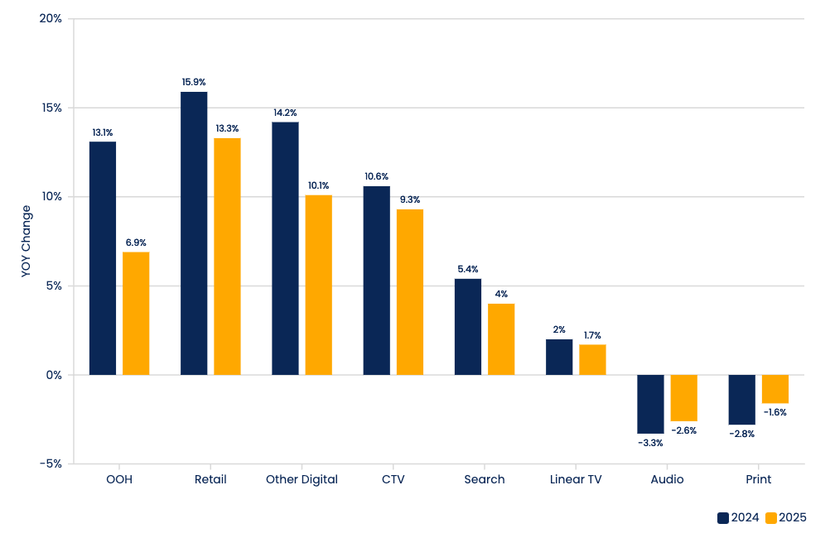
ARALIK 2024 • THIS YEAR NEXT YEAR I YIL-SONU TAHMİNİ I EN İYİ 10 PAZAR | ÇİN
Çin
Çin hükümeti, GSYİH büyüme hedefini yaklaşık %5 olarak belirledi ve en son IMF tahmini, 2024'te %4.8 gerçek bir büyüme beklerken, 2025-2030 yılları arasında büyüme tahminleri ortalama %3.8 civarına düşüyor.
Çin, gayrimenkul sektöründeki devam eden düşüş nedeniyle zayıf iç talep ile mücadele etmeye devam edecek. Bir zamanlar ekonominin en büyük katkı sağlayıcısı olan gayrimenkul sektörü, önemli zorluklarla karşı karşıya. Konut satışlarının yıllık %20'den fazla düşmesi, küçülmenin tüm ekonomiye yayılmaya devam ettiğini gösteriyor. Bu arada, pandemi, medya tüketimini satış sonuçlarıyla birleştiren içerik tabanlı ticaretin ortaya çıkmasına neden oldu ve bu da kapalı bir ekosistem yarattı. Bu değişim, geleneksel reklamcılık ve e-ticareti derinden etkiledi.
Toplam reklam gelirinin 2024'te %13.5 artması bekleniyor, ancak sonraki beş yılda bu oran yavaşlayarak 2029'da %3.2'ye düşmesi tahmin ediliyor. 2024'te toplam reklam gelirinin 204.5 milyar dolar olması, 2029'da ise 260.5 milyar dolara ulaşması bekleniyor. 2025 için tahmin edilen büyüme oranı ise %10.3 olup, toplam reklam geliri 225.6 milyar dolara çıkacak.
Çin Medya Kanalları Büyüme Grafiği 2024 ve 2025
Yıllık değişim
Kaynak: GroupM
Televizyon
Toplam TV reklam gelirinin 2024'te %6,3 artışla 12,3 milyar dolara çıkacağı, 2025'te ise %5,6 artışla 13,0 milyar dolara çıkacağı tahmin ediliyor. Çevrimiçi tv yayını 2025 yılında toplam TV reklam gelirinin %54,1'ini oluşturması, %9,3 artışla 7,0 milyar dolara ulaşması, ardından önümüzdeki beş yıl içinde yıllık bileşik bazda yavaşlayıp %4,8 büyümesi bekleniyor.

Slide 66
ARALIK 2024 • THIS YEAR NEXT YEAR I YIL-SONU TAHMİNİ I EN İYİ 10 PAZAR | ÇİN
Dijital pure-play
Ses/ Basın
Çin'de dijital pure-play reklam gelirinde 2023'e göre %14,3 artışla 2024'te 172,3 milyar dolar kaydetmesi bekleniyor. Kanal, 2025'te %11,1 artışla 191,4 milyar dolara ulaşacak. Dijital alanda, e-ticaret şirketlerinin reklamveren dolarları için sosyal medya şirketleriyle (diğer dijitallerde) rekabet etmesi nedeniyle perakende medyanın 2024'te %15,9 büyüyerek 74,4 milyar dolara ulaşacağı tahmin ediliyor. 2025'te %13,3 daha büyüyecek ve 2026'da %5,9'a yavaşlayacak; 2029'a kadar orta tek haneli büyüme bekleniyor. Çin, en büyük küresel perakende medya pazarı oluyor.
Başta sosyal medya olmak üzere diğer dijital sektörlerin 2024 yılında %14,2 büyüyerek 86,1 milyar dolara ulaşması bekleniyor. Tahminler, kanalın 2029'a kadar düşük tek haneli büyümeye yavaşlamadan önce 2025'te (%10,1) çift haneli büyümenin devam edeceğini öngörüyor.
Arama ağı reklamcılığı üç dijital kanalın en küçüğü olmaya devam ediyor. Çin'de arama davranışı iki yönde gelişmeye devam ediyor. Bunlardan biri Baidu gibi geleneksel arama motorlarında mevcut ancak artık yapay zeka tarafından etkinleştiriliyor ve aktivasyona odaklanıyor. Diğeri ise belirli platformlarda (TikTok, e-ticaret, WeChat vb.) yapılan dikey aramadır ve temel amaç olarak satın almaları kolaylaştırmaya odaklanır. Birinci yol küçülüyor, ikincisi ise büyüyor. Arama geliri 2024'te %5,4 artarak 11,7 milyar dolara, 2025'te ise %4,0 artacak.
2024'te Çin'de sesli medya, gazeteler ve dergilerdeki düşüş devam edecek. Bu üç kanal sırasıyla %3,3, %3,1 ve %2,4 oranında azalacak. Bu eğilim 2029'a kadar sürecek.
Gazeteler ve dergiler için, kağıt üzerindeki baskı hâlâ resmi ve etkili olarak algılanmakta, daha yüksek bir politik statüye sahip kabul edilmektedir. Bu nedenle, bazı devlet sahipliğindeki gazeteler yayın hayatına devam edecek. Ancak, tüketiciler kağıttan dijitale geçtikçe, basılı yayınların dijital uzantıları, verimli bilgi toplama için izleyicinin tercihi olmamaktadır. Anında etkileşim sağlayan sosyal medya veya video platformları, bu bilgi için tercih edilen mecralar haline gelmiştir. Resmi haber siteleri devam etse de, reklam öncelikli gelir kaynağı olmadığı için reklam gelirlerinde azalma devam edecektir.
Bununla birlikte, gazetelerin dijital uzantıları, 2024'te toplam gazete reklam gelirinin yarısından fazlasını oluşturacak (2023'te tam %50'yi geçtikten sonra). 2025'e bakıldığında, dijital, tüm gazete gelirinin yaklaşık %53'ünü elinde tutacak, her iki alandaki düşüşler devam etse de.
Açık hava
Açık hava reklamcılığı bütçeleri çeşitleniyor ve daha çok performans odaklı hale geliyor. Sadece izlenim satan geleneksel açık hava reklamcılığı ekosistemi, büyük bir değişim geçiriyor. Bu değişim, aynı zamanda Çin'in ekonomik dönüşümünün bir yansıması; ülke, kara tabanlı bir ekonomiden dijital tabanlı bir ekonomiye geçiyor. Çin'in dijital açık hava reklamcılığı (DOOH) geliri, 2024'te 11.0 milyar dolara ulaşması ve 2025'te %8.7 artışla 11.9 milyar dolara çıkması bekleniyor. 2025'te Çin, küresel DOOH gelirinin yarısından fazlasını (yüzde 51.2) oluşturacak.
2024'te perakende medyadaki büyüme
15.9%

Slide 67
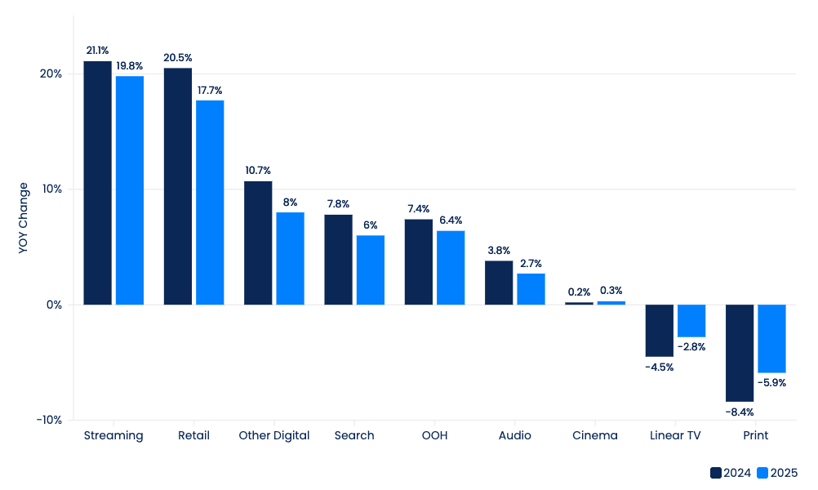
ARALIK 2024 • THIS YEAR NEXT YEAR I YIL-SONU TAHMİNİ I EN İYİ 10 PAZAR | BİRLEŞİK KRALLIK
Birleşik Krallık medya sektörü, 2024'te önemli bir büyüme yaşayarak 53,2 milyar dolara ulaşacak ve bir önceki yıla göre %8,3'lük bir artış gösterecek. Bu durum, Birleşik Krallık'ın Avrupa'nın en büyük reklam pazarı olarak konumunu pekiştiriyor ve bölgenin toplam büyüme projeksiyonlarını geride bırakıyor. 2024 ortası tahminlerimize kıyasla, şimdi 2025'te daha iyi bir toparlanma bekliyoruz ve bu nedenle Birleşik Krallık’ın reklam büyüme tahminini %4,4'ten %7,0'a yükselttik.
Bu yukarı yönlü artışın temel tetikleyicisi, arama, perakende medya ve diğer dijital alanları kapsayan dijital pure-play reklamcılığın sonucu; Birleşik Krallık'ta üretilen toplam reklam gelirinin önemli bir kısmını, %81,4'lük bir payı oluşturması bekleniyor. Önümüzdeki beş yıl içinde, dijital reklam biçimlerinin, büyük marka reklamcıları ve daha küçük doğrudan reklam verenler tarafından reklam büyümesinin ana itici gücü olması bekleniyor, ancak pazarın en büyük reklamcılarının çoğu için televizyon, medya yatırımında önemli bir pay tutmaya devam ediyor.
Birleşik krallık
Ekonomi
Birleşik Krallık’ın ekonomik büyümesine ilişkin görünüm, enflasyondaki düşüş, istikrarlı işsizlik ve tüketici güvenindeki iyileşmeden gelen olumlu sinyallerin ardından daha da iyileşti. Ekim ayında IMF, İngiltere'nin gerçek GSYİH'sının 2024'te %1,1 ve 2025'te %1,5 oranında büyüyerek daha önceki tahminleri aşacağını tahmin etmişti. Son dönemdeki faiz indirimleri, özellikle yeni işletmelerin yaratılması ve yerleşik işletmelerin büyümesine yönelik yatırımlar açısından da olumlu bir etkiye sahip olabilir; bunların her ikisi de reklam yatırımında büyümeye yol açabilir. Ulusal İstatistik Ofisi'ne (ONS) göre, 2024'ün ilk dokuz ayında yeni iş yaratımı yıllık bazda %2,5 arttı, ancak bu oran salgın öncesi seviyelerin altında kalıyor.
Birleşik Krallık Medya Kanalları Büyüme Tablosu 2024 ve 2025
Yıllık değişim
Kaynakr: GroupM

Slide 68
ARALIK 2024 • THIS YEAR NEXT YEAR I YIL-SONU TAHMİNİ I EN İYİ 10 PAZAR | BİRLEŞİK KRALLIK
Dijital pure-play
Televizyon
Birleşik Krallık, diğer Avrupa ülkelerine göre dijital gelirde en büyük paya sahiptir ve 2025 tahminimizde toplam sektör reklam gelirinin %81,4'ünü oluşturmaktadır. Dijital pure-play, 2011'den bu yana en büyük ana kanal oldu ve büyümesi, genel reklamcılığın genişlemesini sürekli olarak artırdı. Bu payın, uzun vadeli marka oluşturmaya ve daha fazla TV odaklı yatırıma karşı genellikle daha büyük reklam bütçeleri kullanma ve kurum içi ve ajans ekiplerine tahsis etme konusunda daha yetenekli olan büyük markaların bütçe tahsislerinin göstergesi olmadığını belirtmek önemlidir. Pure-play dijital reklam gelirinin 2024'te %10,4 oranında artması, 2025'te ise %8,3'e ulaşması bekleniyor.
Dijital odaklı reklamlarda, ticaret medyası en hızlı büyüyen kanallardan biri olarak 2024'te %20,5 büyümesi ve 2025'te toplam TV reklam gelirini geçmesi bekleniyor. Amazon, ticaret medyası alanında hâlâ lider konumda olsa da, kanal geliştikçe yerel perakendecilerin daha büyük bir pay alması muhtemel. Arama, dijital reklam gelirlerinin çoğunluğunu oluşturmaya devam ediyor ve 2025'te %6,0 büyüyerek 21,2 milyar dolara ulaşması bekleniyor. Arama dışı reklamlar (çoğunlukla sosyal medya, ticaret medyası hariç) ise %8,0 büyüyerek 18,8 milyar dolara çıkması öngörülüyor.
İkinci en büyük medya kanalı olan TV'nin, 2025 yılındaki %3,0 büyüme ile 2024 yılında %1,0 büyüyerek 5,9 milyar dolara ulaşması bekleniyor. 2025 yılında internet üzerinden izlemenin %19,8 artışla %30,0 ​​artışla en hızlı büyüyen kanal olması bekleniyor. Toplam TV reklam gelirinin yüzdesi. Yayın akışındaki bu büyümenin, karasal TV reklamlarında beklenen düşüşleri telafi etmesi bekleniyor. Euro futbol turnuvası gibi sporlar, TV izleyiciliğinin artmasında önemli bir etken olmuştur ve bunun bir bedeli olsa da, reklamverenler için önemli bir fırsat olması beklenmektedir.
Çevrimiçi tv yayıncı dünyası giderek daha rekabetçi hale geliyor ve Amazon Prime gibi yeni oyuncular reklam fırsatları sunuyor. Ancak, köklü Yayın Video Talep (BVOD) oyuncularının, bu yeni oyuncuların reklam tekliflerini ve gelirlerini zamanla artırmaları beklenirken hâlâ güçlü konumlarını korumaları bekleniyor. 2023 yılı itibariyle YouTube reklam gelirlerinin çevrimiçi tv yayını verilerimize dahil edilmesi, yayınların toplam TV reklam gelirindeki artan payına ve gelecekteki büyüme yolculuğuna katkısını yansıtıyor. Ofcom’un Media Nations raporuna göre, 2023 yılında YouTube'un TV ekranlarında izlenme oranı %34'e çıkarken, önceki yıl %29'dan yükseldi ve bu da YouTube'un toplam izleyici kitlesindeki televizyon ekranlarının artan rolünü vurguluyor.
Açık hava
Açık havanın 2024'te sağlıklı bir %7,4 artış görmesi, 2019'daki covid öncesi referans noktasını aşması ve gidişatın %6,4'lük bir artışla 2025'te de devam etmesi bekleniyor. Bu büyümenin arkasında, açık hava ve devam eden dijitalleşmesi yer alıyor ve DOOH'nin 2025'te %8,4 oranında büyümesi bekleniyor. DOOH'nin 2025 yılına kadar tüm açık hava gelirlerinin %68,1'ini oluşturacağı tahmin ediliyor ve bu hakimiyetin daha da büyüyerek öngörülen bir seviyeye ulaşması bekleniyor: 2029 yılına kadar %76,1 olarak tahmin ediliyor. DOOH altyapısına ve teknolojisine yapılan bu sürekli yatırım, markaların ulaşım kaynakları ve yenilikçi reklam formatları arayışı devam ettikçe, Birleşik Krallık reklam pazarında daha fazla genişlemeye yol açabilir.
Ses/Basın/Sinema
Sesli reklam pazarının 2024'te %3,8, 2025'te ise %2,7 büyüyeceği öngörülüyor. Geleneksel sesin 2025'te %0,2 oranında azalması beklenirken, bu durum dijital sesteki %10,1'lik büyüme ile dengelenecek. Genel olarak, sesli reklamcılık pazarının önümüzdeki beş yıl içinde ılımlı bir büyüme kaydetmesi ve yıllık bileşik %2,0 oranında genişlemesi bekleniyor.
Basılı yayınlar (gazeteler ve dergiler) ile sinema reklamlarının 2029’a kadar 2019 gelir seviyelerine geri dönmesi beklenmiyor. 2024’ün ilk dokuz ayında, Birleşik Krallık’ta sinema girişleri, 2019’a kıyasla %30.8 daha düşük seviyelerdeydi, bu veriler Sinema Reklamcılığı Derneği'ne (Cinema Advertising Association) ait. Reklam gelirlerinin büyük ölçüde sabit kalması ve 2025’te %0.3 artması bekleniyor. Basılı yayınlar, dijital sunumlarını genişletme çabalarına rağmen düşüşünü sürdürüyor; dergi reklam gelirlerinin %6.9 oranında azalması ve gazete reklam gelirlerinin ise %5.4 düşmesi bekleniyor.

Slide 69
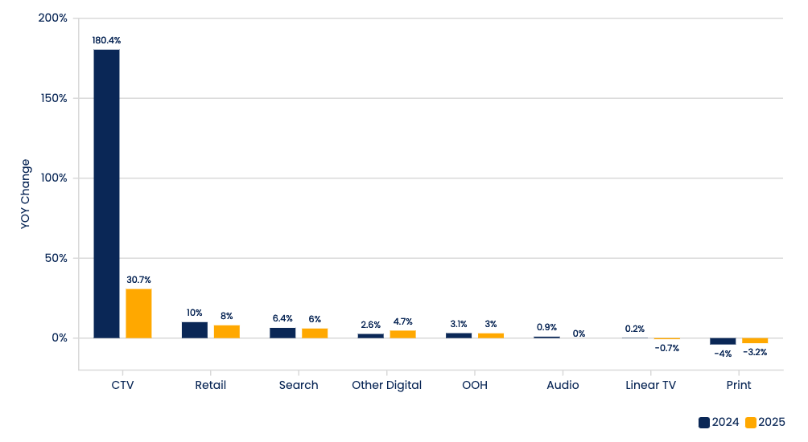
ARALIK 2024 • THIS YEAR NEXT YEAR I YIL-SONU TAHMİNİ I EN İYİ 10 PAZAR | ÇİN
Japonya
Reklam gelirlerinin 2024'te %4.5 artarak 52.5 milyar dolara ulaşması bekleniyor. 2025 için bir diğer %4'lük artışla 54.6 milyar dolara ulaşması öngörülüyor ve 2029’a kadar benzer bir büyüme hızı devam etmesi bekleniyor. IMF, 2024 yılı için daha önce öngörülen gerçek GSYH büyümesini %0.9’dan %0.3’e düşürürken, 2025 için %1.1 büyüme tahmininde bulundu. Bu arada, Japonya Merkez Bankası kısa vadeli faiz oranlarını %0.25 seviyesinde tutarken, 2025 finansal yılı için tüketici enflasyonu tahminini %2.1'den %1.9’a indirdi. Japonya, yüksek fiyatlar ve düşen maaşlar nedeniyle tüketimde baskılarla karşı karşıya kalmaya devam ediyor.
Yıllık değişim
Japonya Medya Kanalları Büyüme Grafiği 2024 ve 2025
Kaynak:: GroupM
Dijital pure-play
Televizyon
Dijital pure-play, 2024'te %5,2 büyüyerek 32,7 milyar dolara ulaşacak ve toplam reklam gelirlerinin %62,3'ünü oluşturacak. Tahminlerimize göre, 2025’te %5,7 daha artarak 34,6 milyar dolara çıkması bekleniyor.Dijital reklamcılık içinde, perakende medya en küçük ama en hızlı büyüyen segmenttir. 2024’te %10 büyüyerek 6,2 milyar dolara ulaşacak, 2025’te ise %8 artışla 6,6 milyar dolara çıkması öngörülüyor.Arama motoru reklamcılığının 2024’te %6,4, 2025’te ise %6 büyümesi bekleniyor. Japonya’daki en büyük dijital reklam kanalı olan diğer dijital (çoğunlukla sosyal medya), 2024’te %2,6 artarak 15,4 milyar dolara ulaşacak ve 2025’te %4,7 daha büyümesi öngörülüyor.
Japonya'da iki yıl arka arkaya düşüşlerin ardından, TV (çevrimiçi tv yayını da dahil) 2024'te %5.3 büyüyerek 13.2 milyar dolara ulaşacak. TV, diğer dijitalin ardından ikinci en büyük reklam kanalı olsa da, büyümenin 2025'te %1.6'ya düşmesi ve 2029'a kadar sınırlı bir büyüme göstermesi bekleniyor, bu da karasal TV izleme oranlarındaki sürekli düşüşle etkileniyor. Görülecek büyüme, çevrimiçi tv yayınından kaynaklanacak. çevrimiçi tv yayını büyümesi, bu yıl %180.4'lük bir artış gösterse de, bu büyüme çok küçük bir tabandan geliyor çünkü bu kanal, Japonya'da diğer büyük pazarlara kıyasla daha az yaygın kullanılıyor.
Açık hava/Basın/Ses
Dünya çapında açık hava, diğer bölgelerde güçlü ve sürekli bir büyüme gösterirken, Japonya'da toplam açık hava büyümesinin bu yıl ve gelecek yıl %3 civarında kalması ve 2025 sonuna kadar 2.9 milyar dolara ulaşması bekleniyor. Çoğu pazarda olduğu gibi, büyüme DOOH tarafından yönlendirilecek; DOOH, 2024'te %12.9 ve 2025'te %12.3 artış gösterecek. Basın alanında ise dijital reklamcılık, gazeteler için (2024'te %5.0 düşüş, 2025'te %4.0 düşüş) veya dergiler için (2024'te %1.8 düşüş, 2025'te %1.5 düşüş) düşüşleri engellemeye yeterli olmayacak. Sesli medya, 2024'te %0.9'luk küçük bir artış gösterecek ve 2025-2029 arasında durağan kalması bekleniyor..

Slide 70
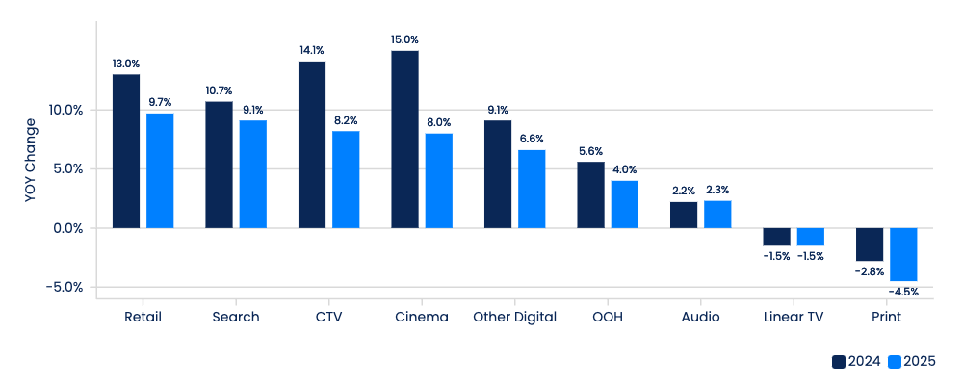
ARALIK 2024 • THIS YEAR NEXT YEAR I YIL-SONU TAHMİNİ I EN İYİ 10 PAZAR | ALMANYA
Toplam reklam geliri, 2024'te %6,3 artarak 37,6 milyar dolara ulaşması bekleniyor. Bu, Haziran tahminimize göre %4,1'lik bir artışın yukarı yönlü güncellenmesi. 2025 için ise bir başka %4,5 büyüme bekleniyor ve gelir 39,3 milyar dolara ulaşacak. Öte yandan, IMF önceki projeksiyonlarını aşağı yönlü revize etti ve 2024 için sıfır büyüme, 2025 için ise %0,8 büyüme öngörüyor. Üretim sektöründeki zayıflık ve Ukrayna ile Orta Doğu'daki devam eden çatışmalar (bunların Avrupa'ya yayılan siyasi huzursuzluklarıyla birlikte) ekonomiyi olumsuz etkileyen faktörler arasında. Bu arada, Almanya'daki birden fazla reklam satıcısı, büyük uluslararası dijital oyuncularla daha iyi rekabet edebilmek için bir ittifak kurmaya çalışıyor. Bu çabalardan biri, Ad Alliance ve Pro7Sat1'i içeriyor.
Almanyd
Yıllık değişim
Almanya Medya Kanalları Büyüme Grafiği 2024 ve 2025
Kaynak:: GroupM
Dijital pure-play
Televizyon
2024 yılında dijital pure-play toplam reklam gelirinin %59,7'sini oluşturması ve %10,6 büyüyerek 22,4 milyar dolara ulaşması bekleniyor. Dijitalde perakende medya en hızlı büyüyen kanaldır ve 2024'te 5,2 milyar dolara ulaşması beklenmektedir. Almanya, Avrupa'nın en büyük perakende medya pazarıdır ve sektörün 2025'te %9,7 daha büyümesi ve bunu 2029'a kadar çift haneli artışlarla takip etmesi beklenmektedir. 2024 yılında perakende medya reklam gelirinin ilk kez gazete reklam gelirini geçmesi bekleniyor. Arama, 2024 yılında %10,7 artarak 8,6 milyar dolara ulaşacak. Almanya'da diğer dijital (çoğunlukla sosyal), dijital içindeki en büyük kanal olmaya devam ediyor ve dijital payın %38,5'i ile aramayı geride bırakıyor.
TV (çevrimiçi tv yayını) 2024'te %2,9 büyüyerek 5,8 milyar dolara ulaşması bekleniyor. Olimpiyatlar ve Avrupa futbol şampiyonaları, genel TV izlenme oranları üzerinde büyük bir etki yapmadı. Ancak, 2024'teki büyüme, TV izlenmesinde art arda iki yıl süren düşüşlerin ardından gerçekleşiyor. Spor içerikleri, yılın en iyi 100 TV programının neredeyse tamamını oluşturdu ve bu trendin devam etmesi bekleniyor, ancak 2024'te Almanya'nın Avrupa Şampiyonası'na ev sahipliği yaptığı kadar belirgin olmayacak. Yayın TV'si her yıl %1,5 oranında düşmeye devam edecek, ancak çevrimiçi tv yayını bu yıl %14,1 artacak, ardından 2025'te %8,2'lik bir artışla toplamda 2,0 milyar dolara ulaşacak.
Basın/Ses
Sesli reklamcılığın bu yıl ve gelecek yıl mütevazı bir büyüme göstermesi beklenirken, gazeteler ve dergiler düşüş trendini sürdürüyor. Dijital uzantılar, geleneksel medyadaki kayıpları telafi edemiyor.2024’te %2,2 büyümesine rağmen, sesli reklam gelirleri 919,3 milyon dolara ulaşacak ve 2029’a kadar 1 milyar dolar eşiğini geçmesi beklenmiyor.Gazete reklam gelirleri, 2024’te %1,4’lük bir düşüşle 4,9 milyar dolara gerileyecek. 2025’te ise %3,5’lik bir azalma ile 4,7 milyar dolara düşmesi öngörülüyor.Dergi reklam gelirleri ise 2024’te %5,8, 2025’te ise %6,9 oranında azalacak.
Açık hava
Toplam açık hava (dijital dahil) 2024 yılında %5,6 artarak 1,4 milyar dolara ulaşacak ve sonunda pandemi öncesi seviyeleri aşacak. 2025'te %4'lük bir büyüme daha görülmesi bekleniyor. DOOH, 2024'te %8,5, 2025'te ise %4,0 büyüyecek.

Slide 71
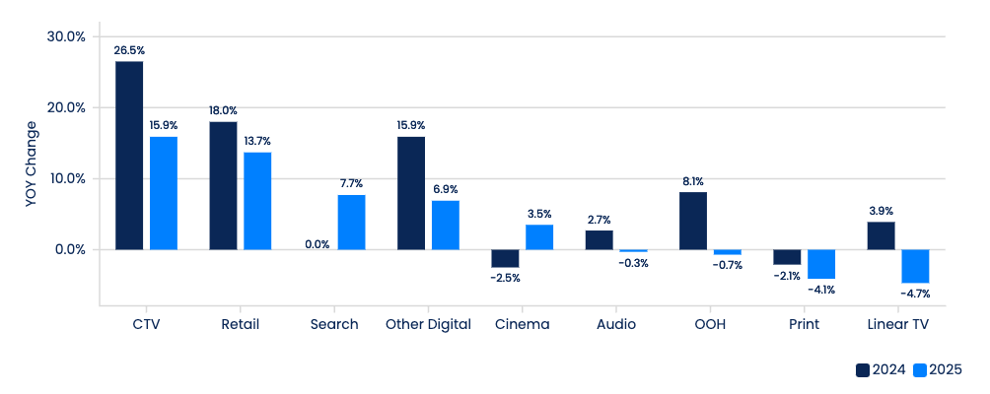
ARALIK 2024 • THIS YEAR NEXT YEAR I YIL-SONU TAHMİNİ I EN İYİ 10 PAZAR | FRANSA
Fransa
Beklendiği gibi, Paris 2024 Olimpiyat Oyunları Fransız pazarında canlandırıcı bir etki yarattı ve reklam gelirleri 2024'te %8,5 artarak 30,5 milyar dolara ulaştı. Ancak, oyunlar sona erdikten sonra bu etki azaldı ve 2025’te daha ılımlı bir büyüme bekleniyor, bu oran %4,9 olarak tahmin ediliyor. Ayrıca, Olimpiyatların getirdiği artışın, gazeteler ve dergilerdeki düşüşleri telafi etmeye yetmediği de belirtilmelidir.
IMF, 2024 yılı için gerçek GSYİH büyüme tahminini %0,7'den %1,1'e revize etti ve 2025'te de %1,1'lik bir büyüme öngörüyor. Ülke hâlâ yerel politikalardan, ABD'den gelebilecek korumacı ticaret politikalarına kadar birçok belirsizlikle karşı karşıya olsa da, enflasyonun %2'nin altına düşmesi ve bu durumun hane halkı alım gücünü artırarak ürün ve hizmet tüketimini teşvik etmesi bekleniyor.
Yıllık değişim
Almanya Medya Kanalları Büyüme Grafiği 2024 ve 2025
Kaynak:: GroupM
Dijital pure-play
Televizyon
Fransa'daki dijital reklam geliri 2024'te çift haneli büyüme gerçekleştirerek %10,3 artışla 21,9 milyar dolara çıkacak. Bu artış, aramaların yıl boyunca sabit kalması nedeniyle perakende medyası ve sosyal medyadan kaynaklandı. Perakende medya yıl boyunca %18,0 artışla 1,5 milyar dolara ulaşırken, diğer dijital (çoğunlukla sosyal medya) %15,9 artışla 13,2 milyar dolara ulaştı; bu da toplam dijital gelirin %60,5'ini oluşturuyor. Genel olarak, pure-play dijital pazardaki reklam gelirinin %71,9'unu oluşturuyor. 2025 yılında aramaların bir kez daha büyüme göstererek %7,7 oranında artması bekleniyor. Perakende medyanın %13,7 büyüyerek 1,7 milyar dolar ile ilk kez açık hava reklam gelirinden daha fazla olması bekleniyor.
Televizyon, 15 yaşın üzerindeki Fransız halkının kabaca dörtte üçü tarafından günlük olarak izlenen genel nüfus için ana tüketim kanalı olmaya devam ediyor. Olimpiyatların da yardımıyla TV (çevrimiçi tv yayını dahil) 2024'te %6,5'lik bir artışla 4,2 milyar dolara ulaşacak. Ancak ileriye baktığımızda, TV 2025 için %1,9'luk bir düşüş görecek ve doğrusal düşüşlerin etkisiyle 2029'a kadar herhangi bir büyüme gerçekleştirmekte zorlanacak. Karasal TV tüketimindeki düşüş, yayıncıların artan tekliflerinden kaynaklanıyor. Çevrimiçi tv yayını 2024'te %26,5'lik bir artış görecek ve 2025'te %15,9'luk bir artış öngörülüyor.
Açık hava
Açık hava, 2024'te nihayet pandemi öncesi seviyeleri aşacak ve %8,1 büyüyerek 1,6 milyar dolara ulaşacak. Bu büyümeye rağmen kategorinin 2029'a kadar düşüş göstermesi bekleniyor. Dijital açık hava 2024 yılında %23,4 oranında önemli bir büyüme öngörmesi bekleniyor, ancak bu büyümenin 2025 için %7,2'lik bir artışa, ardından 2026'da %5,7'lik bir artışa doğru yavaşlaması bekleniyor.
Basın/Ses
Olimpiyatlar, Fransa'daki gazete ve dergileri bu kanalların diğer pazarlarda yaşadığı aynı kaderden kurtarmak için yeterli değildi; ancak Yaz Oyunları olmasaydı kayıplar kesinlikle daha fazla olurdu. Gazetelerini seven bir ülkede bile kanalın 2024'te yüzde 0,7 oranında düşüş yaşaması ve 2029'a kadar daha da düşüş görmesi bekleniyor. Dergiler ise yıl için yüzde 3,8'lik bir düşüş görecek. Sesin 2024'te %2,7'lik bir artış göreceğini öngörürken, önümüzdeki beş yıl içinde bir miktar düşüş yaşanması bekleniyor.

Slide 72
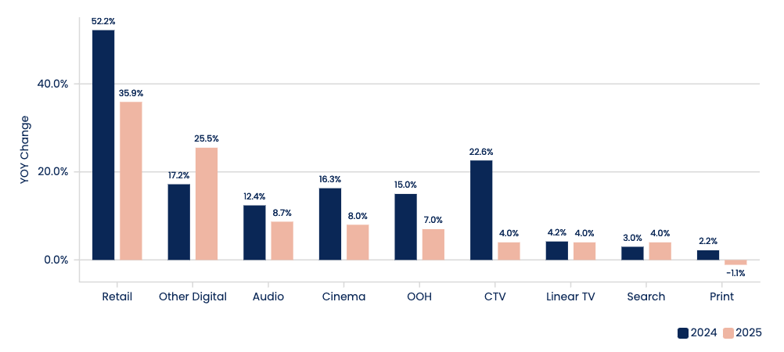
ARALIK 2024 • THIS YEAR NEXT YEAR I YIL-SONU TAHMİNİ I EN İYİ 10 PAZAR | BREZİLYA
Brezilya
Brezilya'ya ilişkin göstergelerin çoğu doğru yönde ilerliyor gibi görünüyor. IMF'ye göre, reel GSYİH'nın 2024'te %3,0 (yukarı doğru revizyon) ve 2025'te %2,2 oranında büyümesi bekleniyor. Bu arada Brezilya Coğrafya ve İstatistik Enstitüsü (IBGE), işsizlik oranının 2024'te %6,4'e düştüğünü bildirdi. Üçüncü çeyrek, 2013'ten bu yana en düşük seviye. Brezilya'daki toplam reklamcılık 2024'te %11,6 artarak çift haneli rakamlarla 21,1 milyar dolara çıkacak Artışların 2027 yılına kadar devam etmesi öngörülüyor. 2024 yılında ise dergiler hariç tüm medya kanallarında büyüme bekleniyor. Aslına bakılırsa dijitaldeki kazanımlar, açık havadaki kazanımlarla geride kaldı.
Yıllık değişim
Brezilya Medya Kanalları Büyüme Grafiği 2024 ve 2025
Kaynak:: GroupM
Televizyon
Dijital pure-play
Toplam TV, 2024'te %6,9 büyüyerek 6,9 milyar dolara ulaşacak ve ardından 2025'te %4,0 ve 2026'da %3,4 büyüme öngörülüyor. Karasal TV hâlâ Brezilya'daki hemen hemen tüm hanelere ulaşıyor ve bu nedenle, özellikle yerel ve bölgesel reklamverenler için önemli bir araç olmaya devam ediyor. 2024'te %4,2 büyüyerek 5,8 milyar dolara ulaşacağı ve ülkedeki reklam gelirinin %27,3'ünü oluşturacağı tahmin ediliyor. Karasal TV'nin diğer birçok pazarda önümüzdeki beş yıl içinde düşüş göstermesi beklenirken, yıllar ilerledikçe büyüme yavaşlasa bile kanalın 2029 yılına kadar büyümeye devam etmesi öngörülüyor. Bununla birlikte, çevrimiçi tv yayını 2024 yılında %22,6 büyüyerek milyar doları aşarak 1,2 milyar dolara ulaşacak. Bu büyüme 2025'ten itibaren tek haneli rakamlara inecek.
Brezilya'da dijital reklamcılık, 2024'te %14,6 oranında artarak 11,0 milyar dolara ulaşarak çift haneli büyüme trendini sürdürüyor. 2029'a kadar çift haneli büyüme göstermesi bekleniyor. Perakende medyası, Brezilya'daki en hızlı büyüyen dijital kanal olarak öne çıkıyor ve 2024'te %52,2 oranında bir artışla 873,2 milyon dolara ulaşıyor. 2025'te %35,9'luk bir artışla ilk kez 1 milyar doları geçmesi bekleniyor. Önde gelen oyuncular arasında Mercado Livre, Atacadão, Magazine Luiza, Assaí ve Carrefour bulunuyor. Arama, 2024'te %3,0 artarak 3,3 milyar dolara ulaşacak ve dijital gelirlerin %29,8'ini oluşturacak. Arama, 2029'a kadar tek haneli büyüme göstermeye devam edecek ancak perakende medyası ve diğer dijital kanalların büyümesiyle dijitaldeki payı yavaşça azalacak. Diğer dijital (çoğunlukla sosyal medya) şu anda gelirlerin %62,3'ünü oluşturuyor ve bu oran 2029'da %69,5'e yükselerek 15,5 milyar dolara ulaşacak. 2024'te %17,2 oranında büyüdü.
Açık hava/Ses
Toplam açık hava 2024'te %15,0 büyüyerek 1,8 milyar dolara ulaşacak ve 2027'de 2,0 milyar dolara ulaşacağı tahmin ediliyor. DOOH'nin ayrıca 2024'te %15,0 artış görmesi bekleniyor; 2025 için %7,0 büyüme öngörülüyor. Ses bu yıl %12,4 artacak ve 2029 yılına kadar yüksek tek haneli büyüme görülmesi bekleniyor.
Basın
Brezilya'daki gazeteler, dijital gazetelerdeki %12,0'lik artışın etkisiyle 2024'te %4,3 büyüme kaydederek küresel trendi tersine çevirdi. Ancak 2025 öngörüsü bir düşüşe işaret ediyor ve bunu 2029'a kadar aynı şekilde devam edeceği, hatta dijital versiyonlar da slaytta yer alacak. Bu arada dergiler, önümüzdeki beş yıl içinde daha büyük düşüş öngörüleri ile 2024'te %0,5 düştü.

Slide 73
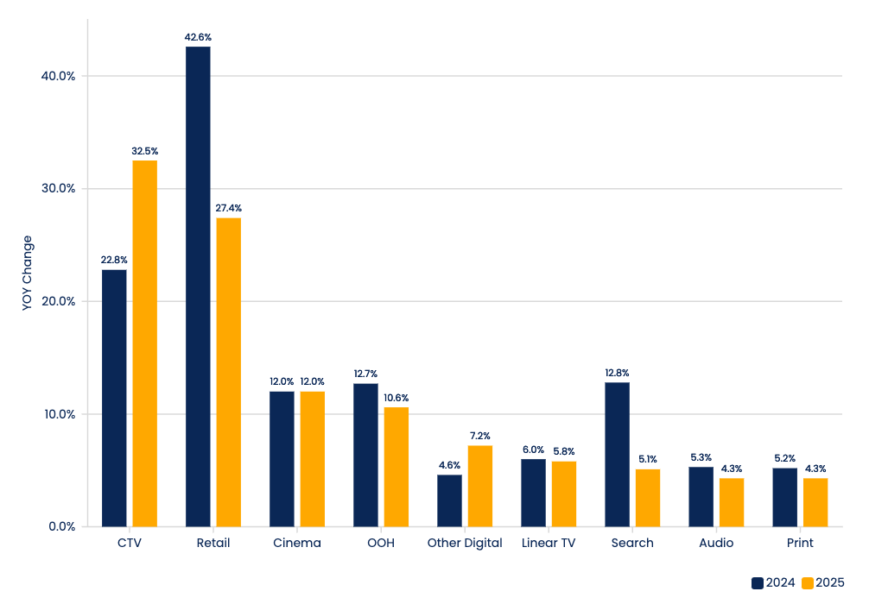
ARALIK 2024 • THIS YEAR NEXT YEAR I YIL-SONU TAHMİNİ I EN İYİ 10 PAZAR | HİNDİSTAN
Hindistan
Hindistan'ın GSYİH büyümesi son çeyreklerde yavaşlama göstermiş olsa da, IMF 2024 için %7,0 ve 2025 için %6,5 büyüme tahmin ediyor. Özel tüketim harcamaları canlanma belirtileri gösterse de, özellikle gıda enflasyonu tüketim büyümesi üzerinde ağır bir baskı oluşturuyor. Son çeyrek finansal sonuçlarında, çoğu Tüketici Ürünleri (CPG) şirketi şu noktaları vurgulamıştır: Üst sınıf şehirli Hindistan'da tüketim, premium ürünlere yönelme sayesinde büyüyor ve bu büyümenin devam etmesi bekleniyor. Kırsal kesimde toparlanma başlamış durumda ve kırsal Hindistan'dan gelen hacim büyümesi, şehirli Hindistan'ın yaklaşık iki katı. Orta ve alt sınıf şehirli Hindistan, devam eden yüksek gıda enflasyonundan en çok etkilenen kesim ve bu sınıfların tüketimi baskı altında. Hammadde fiyatlarındaki enflasyon önümüzdeki birkaç çeyrek boyunca devam edebilir ve brüt kâr oranları üzerinde bir baskı yaratabilir. Premium CPG markalarına yönelik doğrudan tüketiciye satış yapan markaların arttığı rekabet ve Campa Cola'nın cola pazarına yeniden girişi, 2024 ve 2025'teki CPG harcamalarını etkileyen faktörler arasında. Girişimcilik ekonomisinde yeşeren umutlar var ve daha iyi yönetilen bazı şirketlerin 2025'te harcama yapmaya başlaması bekleniyor. Otomotiv, teknoloji/telekom, gayrimenkul ve çevrimdışı perakende, 2025'te büyümeye yön verecek sektörler arasında yer alıyor. Toplam reklam geliri, 2024'te %10,2 artarak 18,5 milyar dolara ulaşacak. Önümüzdeki beş yıl boyunca sürekli bir büyüme ile bu rakamın 2029 sonunda 29,8 milyar dolara ulaşması bekleniyor.
Hindistan Medya Kanalları Büyüme Grafiği 2024 ve 2025
Yıllık değişim
Kaynak:: GroupM

Slide 74
ARALIK 2024 • THIS YEAR NEXT YEAR I YIL-SONU TAHMİNİ I EN İYİ 10 PAZAR | HİNDİSTAN
Dijital pure-play
Pure-play dijitalde, 2024'te %12,9 artarak 9,8 milyar dolara ulaşacak ve ülkedeki tüm reklam gelirlerinin %52,6'sını oluşturacak. Diğer birçok pazarda olduğu gibi, perakende medyası dijitalde en hızlı büyüyen kanal olarak öne çıkacak ve 2024'te %42,6 artacak. 2025'te ise %27,4'lük bir artışla, arama reklamlarını ilk kez geride bırakması bekleniyor. Arama reklamları, 2024'te %12,8 büyümesi beklenirken, 2025'te yalnızca %5,1 büyüyecek. Diğer dijital (çoğunlukla sosyal medya) hâlâ dijital kanalların en büyüğü olacak ve 2024'te 5,3 milyar dolar olması bekleniyor. 2025'te ise %7,2 artışla 5,7 milyar dolara ulaşması öngörülüyor.
Televizyon
Basın/Ses/Açık hava
Toplam TV (çevrimiçi tv yayını dahil) 2024'te %7,6 artarak 6,0 milyar dolara ulaşacak. 2025 ve 2026'da yüksek tek haneli rakamlarla büyümesi, ardından takip eden üç yılda ise çift haneli artışlar görmesi ve 2029'u 9,6 milyar dolar seviyesinde tamamlaması bekleniyor. Karasal TV büyümesinin 2029 yılına kadar %5,0 ile %6,0 arasında seyredeceği öngörülüyor. Daha hızlı büyüme, gelişen çevrimiçi tv yayını alanından gelecektir. Bu yılki %22,8'lik büyümenin ardından, 2025'te %32,5, 2026'da %31,0 ve 2027'de de %32,7 büyüyerek 1,5 milyar dolara ulaşacağı tahmin ediliyor, ancak yine de toplam TV'nin yalnızca %19,8'ini oluşturuyor.
Hindistan'da basılı reklamlar iki kanaldan oluşan bir hikaye sunuyor. Gazete geliri, 2027'ye kadar orta tek haneli artışlar gösteriyor, ancak 2029'da neredeyse sabit kalması bekleniyor. 2024'te bu kanalın %5,3 büyümesi ve 1,9 milyar dolara ulaşması bekleniyor. 2026'da ise 2,0 milyar doları aşması öngörülüyor. Hindistan'daki gazete gelirleri hâlâ geleneksel basılı reklamlardan oluşuyor ve dijital uzantıların 2025'te yalnızca %4,5'lik bir pay alması bekleniyor. Öte yandan, dergi reklam gelirleri, dünya genelinde görülen eğilimleri takip ediyor ve 2024'te %3,9 azalacak, 2025'te ise %13,6'lık bir düşüş öngörülüyor. Hindistan'da sesli medya, 2024'te %5,3 büyüyecek ve birkaç yıl boyunca Ortalama tek haneli artışlar kaydetmesi bekleniyor, ancak 2029'da sabit kalacağı tahmin ediliyor. Açık hava reklamları, 2024'te %12,7 büyüyecek ve 2029'a kadar istikrarlı, ancak ılımlı çift haneli büyümeler devam edecek. Gazeteler gibi, açık hava da hâlâ geleneksel formatlarla hakim durumda, dijital açık hava 2024'te yalnızca %2,6'lık bir paya sahip olacak. Ancak, Dijital açık hava 2024'te %22,2, 2025'te ise %31,2 artması öngörülüyor. Geleneksel açık hava ise sırasıyla %12,5 (2024) ve %10,0 (2025) artacak.
2025’te CTV gelir büyümesi
35.5%

Slide 75
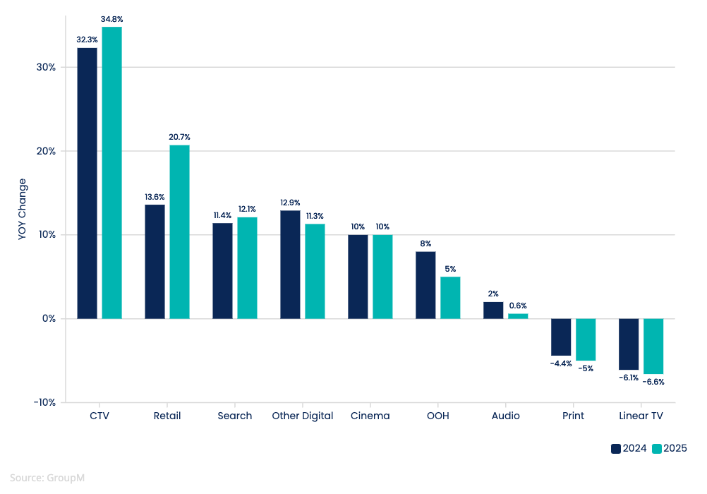
ARALIK 2024 • THIS YEAR NEXT YEAR I YIL-SONU TAHMİNİ I EN İYİ 10 PAZAR | KANADA
Kanada'nın ekonomik performansı hâlâ zayıf. Kanada Merkez Bankası'na göre, hanehalkı harcamaları artmış ancak kişi başına büyüme azalmış durumda. İşsizlik oranı, Ekim 2021'den bu yana en yüksek seviyeye ulaşarak %6.5'e çıkmış durumda. Enflasyon, Merkez Bankası'nın %2 hedefiyle uyumlu olarak düşüş gösterdi ve Eylül ayında yıllık %1.6 büyüme kaydedildi (bir önceki ay %2 idi). Merkez Bankası, 2024'te %1.2, 2025'te %2.1 ve 2026'da %2.3 büyüme öngörüyor. İyileşme, para politikasındaki gevşeme ile bekleniyor; bu da hanehalkı ve işletme harcamalarını artıracak.
Kanada'daki toplam reklam geliri, 2024'te %9.7 artarak 21.2 milyar dolara ulaşacak ve 2025'te bir başka %10.5 büyüme bekleniyor.
Kanada
Kanada Medya Kanalları Büyüme Tablosu 2024 ve 2025
Yıllık değişim
Kaynaklar: GroupM

Slide 76
ARALIK 2024 • THIS YEAR NEXT YEAR I YIL-SONU TAHMİNİ I EN İYİ 10 PAZAR | KANADA
Televizyon
Toplam TV (çevrimiçi tv yayını dahil) 2024'te %3.0 büyüyerek 2.8 milyar dolara ulaşacak, ardından 2025, 2026 ve 2027'de sırasıyla %6.0 büyüme bekleniyor. Çevrimiçi tv yayının büyümesi, karasal TV'deki sürekli azalmaların etkisini aşması bekleniyor. Canlı sporların karasal TV'deki gücüne rağmen, çevrimiçi tv yayını ve premium video için harcanan paranın artışı, karasal TV harcamalarını yavaşlatmış durumda. 2024'te karasal TV %6.1 düşecek. 2025'te %6.6 daha azalması ve 2026'dan 2029'a kadar her yıl çift haneli düşüşler yaşanması bekleniyor. 2025 yılı için hem karasal hem de dijital yayın programlama maliyetlerinin geçmişteki en yüksek seviyeye çıkması öngörülüyor, çünkü yayıncılar ve dijital platformlar taze içerik almak için birbirleriyle rekabet ediyorlar. Çevrimiçi tv yayını , bu yıl %32.3 büyüyerek 851.2 milyon dolara ulaşacak ve 2025'te %34.8 daha büyüyerek 1.1 milyar dolara çıkması bekleniyor.
Dijital pure-play
Açık hava/Ses
TikTok'un Kanada'daki geleceği söz konusu. 6 Kasım 2024'te Kanada federal hükümeti, ulusal güvenlik endişeleri nedeniyle TikTok'a Kanada'daki ticari faaliyetlerini kapatmasını emretti. Karar, uygulamanın doğrudan yasaklanmasını içermiyor ve TikTok, bu emre yasal olarak itiraz ettiğini bildirdi.
Pure-play dijital, 2024'te %12,5 büyüyerek 15,8 milyar dolara ulaşacak ve Kanada'daki tüm reklam gelirlerinin %74,7'sini oluşturacak. Pazarın %79,8'ini oluşturacağı 2029 yılında 24,7 milyar dolara ulaşması bekleniyor. Diğer dijital (başta sosyal medya) 2024'te dijital medya gelirinin %50,5'ini oluştursa da, perakende medyanın önümüzdeki beş yıl içinde artış göstermesi nedeniyle 2025'te %50'nin biraz altına düşeceği tahmin ediliyor.
Perakende medyası 2024'te %13,6'lık bir büyüme görecek, ardından iki yıl daha çift haneli büyüme öngörülecek ve 2029'da gelirin 4,3 milyar dolara ulaşacağı yüksek tek haneli büyümeye yerleşecek. Amazon, reklam destekli Prime Video'ya bağlı genişletilmiş fırsatların yanı sıra önümüzdeki iki sezon için Pazartesi gecesi NHL maçlarıyla (Rogers Sports & Media ile yaptığı anlaşma aracılığıyla) baskın oyuncu olmaya devam ediyor. Diğer fiziksel Kanadalı perakendeciler (Loblaw tarafından desteklenen Advance ve Triangle Media) yeteneklerini artırırken, Walmart ve Best Buy gibi küresel ve çoklu pazar oyuncuları da genişlemeye devam ediyor.
Arama ise bu yıl %11,4 büyüyerek 8,1 milyar dolara çıkacak.
Toplam açık hava 2024'te %8,0 artarak 635,3 milyon dolara çıkacak. Geleneksel açık hava 2024'te %6,8'lik bir artış görecek olsa da, bu büyüme önümüzdeki beş yıl içinde istikrarlı bir şekilde yavaşlayacak ve 2027 ile 2029 arasında yıllık büyüme %2,0 civarında seyredecek. DOOH bu yıl %10,0, 2025'te ise %6,1'lik bir artış görecek. Ses büyümesi bu yıl %2,0'a ulaşacak olsa da önümüzdeki beş yıl içinde %1,5'in üzerinde bir büyüme yüzdesi görülmeyecek. 2027'de 1,0 milyar doları aşacağı tahmin ediliyor (hâlâ pandemi öncesi gelirin altında).
Basın
Kanada'da gazete reklam gelirinde (dijital uzantılar dahil) 2024'te %5,2'lik bir düşüş görülecek ve önümüzdeki beş yıl içinde de düşmeye devam edecek. Dergiler (dijital uzantıları dahil) 2024'te %1,4, 2025'te ise %1,9 oranında düşüş gösterecek olsa da, öngörüler bundan sonra ılımlı bir büyümeye dönüş olacağını gösteriyor.
Dijital
toplam reklam pazarının reklam geliri payı
74.7%

Slide 77
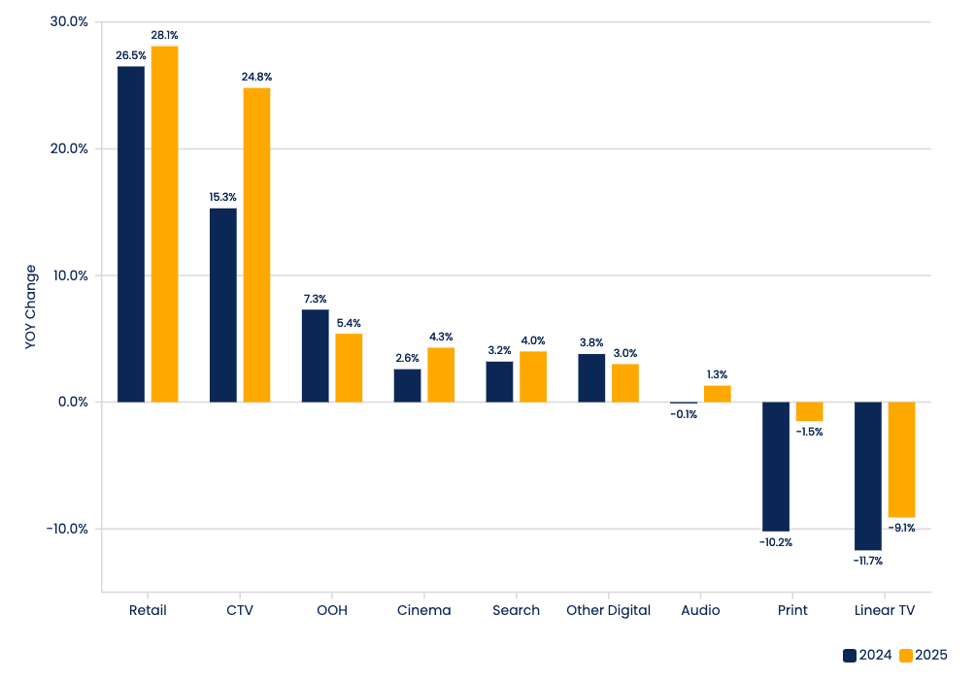
ARALIK 2024 • THIS YEAR NEXT YEAR I YIL-SONU TAHMİNİ I EN İYİ 10 PAZAR | AVUSTRALYA
Avustralya
Genel olarak Avustralya'nın ekonomik görünümü belirsizliklerle dolu. Avustralya Kraliyet Bankası (RBA), 2024 yılı için GSYİH büyümesinin, yılın başındaki %1,7'lik tahminden aşağı yönlü revizyonla %1,5 olacağını öngörüyor. 2025 yılı için GSYİH büyümesinin %2,3 olması öngörülüyor.
Büyük enflasyonda bazı doğru yönde hareketler görülürken, bazıları bunun vergi kesintileri ve tüketicilere yönelik enerji indirimlerinin tetiklediği geçici bir düşüş olabileceğinden şüpheleniyor. Bazı gözlemciler RBA'nın Kasım ayında faiz oranlarını düşürmesini bekliyordu ancak merkez bankası faiz oranlarını %4,35 ile 12 yılın en yüksek seviyesinde tuttu. Temel enflasyonun 2026 ortasına kadar %2 ila %3 hedef bölgesine ulaşması beklenmiyor. Olumlu yönde bakıldığında işsizlik oranı %4,1 ile nispeten düşük kaldı.
Avustralya'daki toplam reklam harcaması 2024'te %2,2 artarak 17,5 milyar dolara çıkacak. 2025'te %3,7'lik bir artış daha bekleniyor. 2025'teki federal seçim muhtemelen reklam harcamalarında artışlara yol açacak ve siyasi kategoride yıldan yıla %150 ila %160 arasında bir büyüme bekleniyor.
Avustralya Medya Kanalları Büyüme Tablosu 2024 ve 2025
Yıllık değişim
Kaynaklar: GrpoupM

Slide 78
ARALIK 2024 • THIS YEAR NEXT YEAR I YIL-SONU TAHMİNİ I EN İYİ 10 PAZAR | AVUSTRALYA
Dijital pure-play
Pure-play dijitalde, reklamcılığın 2024'te %5,1 büyüyerek 12,5 milyar dolara ulaşması bekleniyor. 2025’te ise %5,4’lük bir artış öngörülüyor.Perakende medyanın 2024’te %26,5 büyüyerek ilk kez 1 milyar dolar gelir elde etmesi bekleniyor. 2029 yılına kadar bu rakamın 2,7 milyar dolara ulaşacağı tahmin ediliyor.Bu alandaki önemli oyuncular arasında Woolworth’s Cartology, Coles 360, Chemist Warehouse ve Amazon yer alıyor.Arama motoru reklamlarının 2024’te %3,2, diğer dijital reklamcılık segmentinin ise %3,8 büyümesi öngörülüyor. 2025 için büyüme beklentileri sırasıyla %4,0 ve %3,0 olarak tahmin ediliyor.
Televizyon
Açık hava
Toplam TV reklam geliri (çevrimiçi tv yayını dahil) bu yıl %8.2 düşecek ve bu, karasal TV'deki %11.7'lik düşüşten kaynaklanacak. Diğer birçok pazarda olduğu gibi, karasal TV, önümüzdeki beş yıl boyunca sürekli azalmalar yaşayacak. Bu arada, çevrimiçi tv yayınnda Netflix, Paramount+, Binge, Kayo, Amazon Prime Video ve Stan gibi reklam destekli birkaç yeni oyuncu yer almaya başladı. Disney+ 2025'te reklam destekli bir hizmet sunmaya başlayacak. Warner Bros. Discovery, Binge'den Discover ve HBO içeriklerini alarak Max SVOD platformunu başlatacak. çevrimiçi tv yayını , 2024'te %15.3 büyüyecek ve 2025'te %24.8 daha büyümesi bekleniyor. CTV’deki sürekli artışlara rağmen, toplam TV pazarının 2026 yılına kadar pozitif performans göstermeye başlamayacağı öngörülüyor, çünkü o yıl çevrimiçi tv yayınında %24.4'lük bir artış yaşanacak.
Toplam açık hava (dijital dahil) 2024’te %7,3 artarak 861,6 milyon dolara çıkacak. Büyük ölçüde DOOH tarafından desteklenen istikrarlı büyüme, toplam açık havayı 2028'de 1,0 milyar dolara çıkaracak. DOOH'un 2024'te %9,3 büyüyecek ve 2025'te %6,8 daha büyümesi bekleniyor.
Basın/Ses
Gazete reklam gelirlerinin 2024 yılında %10,5, dergi gelirlerinin ise %7,6 oranında azalması bekleniyor. Gazetelerin önümüzdeki beş yıl içinde büyümeye dönmesi beklenmiyor, ancak dergiler için 2029'da bir artış görebilecek bir umut ışığı var. Ses 2024'te %0,1 düşecek, ancak önümüzdeki dönemde bazı mütevazı kazanımlar görmesi muhtemel. Bu yıl %16,4 oranında artan dijital ses, önümüzdeki beş yılda büyümeye devam ediyor.
CTV'deki istikrarlı artışlara rağmen toplam TV pazarının 2026 yılına kadar olumlu performansa dönmeyeceğini öngörülüyor.

Slide 79
ARALIK 2024 • THIS YEAR NEXT YEAR I YIL-SONU TAHMİNİ I SONUÇ
Sonuç
Reklam gelişmesinin, 2024'teki %9,5'lik (ABD siyasi gelirleri dahil %10,7) hızlandırılmış artışın ardından, önümüzdeki beş yıl boyunca orta seviyede tek haneli artışı sürdüreceğini tahmin ediyoruz. Gelişme, önümüzdeki beş yıl boyunca küresel GSYİH gelişmesiyle benzer bir seyir izlemeye devam edecek.
Reklam endüstrisi, yapay zekanın yaygın kullanımı ve dijital kanallara geçişin devam etmesiyle hızla bir evrim geçiriyor. Dijital reklamcılık, 2024'te %12.4 ve 2025'te %10.0 büyümesi beklenen bir ivme ile hakimiyetini pekiştiriyor. Bu, 2025'te toplam reklam gelirinin %72.9'unu, 2029'da ise %76.8'ini temsil etmesiyle dijitalin hakimiyetini pekiştirecek. Ancak bu dijital hakimiyet, artan denetim ve düzenlemelerle birlikte geliyor ve pazarlamacıların bu karmaşık ortamda gezinmesini zorlaştırıyor. Televizyonun düşüş hikayesi devam etse de etkinliği inkâr edilemez. Buna rağmen, internet üzerinden yayın da dahil olmak üzere küresel TV gelirinin 2024'ten 2029'a kadar yıllık %2,4'lük daha mütevazı bir bileşik oranda artacağı ve genel reklamcılık büyümesini önemli ölçüde geride bırakacağı tahmin ediliyor. Bu farklılık, pazarlamacıların hem performansı hem de uzun vadeli marka hedeflerini karşılamak için mevcut tüm araç ve kanallardan yararlanarak dengeli bir yaklaşım izlemeleri gerektiğinin altını çiziyor.
2025
7.7%
2024
9.5%

Slide 80
ARALIK 2024 • THIS YEAR NEXT YEAR I YIL-SONU TAHMİNİ I KÜRESEL ÖZET VERİ TABLOSU
Küresel Özet Veri Tablosu
Milyon ABD Doları | 2018 | 2019 | 2020 | 2021 | 2022 | 2023 | 2024 | 2025 | 2026 | 2027 | 2028 | 2029
Televizyon / Profesnyonel Video | $160,021.4 | $159,230.7 | $139,206.3 | $161,413.1 | $162,403.8 | $160,664.0 | $165,892.2 | $169,067.2 | $172,833.6 | $177,070.0 | $181,924.9 | $186,895.6
• Büyüme | 1.0% | -0.5% | -12.6% | 16.0% | 0.6% | -1.1% | 3.3% | 1.9% | 2.2% | 2.5% | 2.7% | 2.7%
• Paylaşım | 27.9% | 24.9% | 21.8% | 19.7% | 18.6% | 17.0% | 16.0% | 15.2% | 14.6% | 14.1% | 13.6% | 13.2%
Geleneksel TV | 147,118.0 | 144,626.9 | 121,700.5 | 136,908.7 | 134,487.1 | 128,294.6 | 127,059.5 | 122,725.2 | 120,927.2 | 118,702.4 | 117,576.9 | 116,889.5
• Büyüme | -1.0% | -1.7% | -15.9% | 12.5% | -1.8% | -4.6% | -1.0% | -3.4% | -1.5% | -1.8% | -0.9% | -0.6%
• Paylaşım | 91.9% | 90.8% | 87.4% | 84.8% | 82.8% | 79.9% | 76.6% | 72.6% | 70.0% | 67.0% | 64.6% | 62.5%
Connected TV+ | 12,903.3 | 14,603.8 | 17,505.8 | 24,504.4 | 27,916.7 | 32,369.4 | 38,832.8 | 46,342.0 | 51,906.5 | 58,367.6 | 64,348.0 | 70,006.1
• Büyüme | 31.2% | 13.2% | 19.9% | 40.0% | 13.9% | 16.0% | 20.0% | 19.3% | 12.0% | 12.4% | 10.2% | 8.8%
• Paylaşım | 8.1% | 9.2% | 12.6% | 15.2% | 17.2% | 20.1% | 23.4% | 27.4% | 30.0% | 33.0% | 35.4% | 37.5%
Ses | 30,595.4 | 30,831.5 | 23,023.8 | 26,727.7 | 27,694.7 | 26,911.1 | 26,945.3 | 27,033.4 | 27,002.5 | 26,934.4 | 26,804.9 | 26,436.2
• Büyüme | -1.4% | 0.8% | -25.3% | 16.1% | 3.6% | -2.8% | 0.1% | 0.3% | -0.1% | -0.3% | -0.5% | -1.4%
• Paylaşım | 5.3% | 4.8% | 3.6% | 3.3% | 3.2% | 2.8% | 2.6% | 2.4% | 2.3% | 2.1% | 2.0% | 1.9%
Gazeteler | 46,946.2 | 43,489.8 | 32,378.2 | 34,450.8 | 34,012.4 | 32,673.0 | 31,393.5 | 30,692.7 | 29,935.0 | 29,315.0 | 28,715.6 | 27,654.9
• Büyüme | -8.5% | -7.4% | -25.6% | 6.4% | -1.3% | -3.9% | -3.9% | -2.2% | -2.5% | -2.1% | -2.0% | -3.7%
• Paylaşım | 8.2% | 6.8% | 5.1% | 4.2% | 3.9% | 3.5% | 3.0% | 2.8% | 2.5% | 2.3% | 2.1% | 2.0%
Dergi | 26,291.6 | 24,836.3 | 19,637.1 | 20,735.7 | 20,358.8 | 19,200.7 | 18,155.8 | 17,373.4 | 16,714.6 | 16,059.1 | 15,341.3 | 14,486.3
• Büyüme | -6.8% | -5.5% | -20.9% | 5.6% | -1.8% | -5.7% | -5.4% | -4.3% | -3.8% | -3.9% | -4.5% | -5.6%
• Paylaşım | 4.6% | 3.9% | 3.1% | 2.5% | 2.3% | 2.0% | 1.8% | 1.6% | 1.4% | 1.3% | 1.1% | 1.0%
Açık hava | 36,500.0 | 38,479.4 | 30.109.2 | 37,226.8 | 41,094.0 | 47,366.7 | 52,333.1 | 56,057.3 | 59,656.6 | 63,112.9 | 66,852.1 | 70,503.4
• Büyüme | 7.5% | 5.4% | -21.8% | 23.6% | 10.4% | 15.3% | 10.5% | 7.1% | 6.4% | 5.8% | 5.9% | 5.5%
• Paylaşım | 6.4% | 6.0% | 4.7% | 4.6% | 4.7% | 5.0% | 5.0% | 5.0% | 5.0% | 5.0% | 5.0% | 5.0%
Geleneksel Açık hava | 26,405.1 | 27,142.8 | 20,824.2 | 23,822.0 | 26,207.5 | 29,289.7 | 31,690.8 | 32,743.6 | 34,473.2 | 36,293.7 | 38,210.6 | 40,020.3
• Büyüme | 3.1% | 2.8% | -23.3% | 14.4% | 10.0% | 11.8% | 8.2% | 3.3% | 5.3% | 5.3% | 5.3% | 4.7%
• Paylaşım | 72.3% | 70.5% | 69.2% | 64.0% | 63.8% | 61.8% | 60.6% | 58.4% | 57.8% | 57.5% | 57.2% | 56.8%
DOOH | 10,094.9 | 11,336.7 | 9,285.0 | 13,404.8 | 14,886.4 | 18,076.9 | 20,642.2 | 23,313.7 | 25,183.4 | 26,819.2 | 28,641.5 | 30,483.1
• Büyüme | 20.7% | 12.3% | -18.1% | 44.4% | 11.1% | 21.4% | 14.2% | 12.9% | 8.0% | 6.5% | 6.8% | 6.4%
• Paylaşım | 27.7% | 29.5% | 30.8% | 36.0% | 36.2% | 38.2% | 39.4% | 41.6% | 42.2% | 42.5% | 42.8% | 43.2%
Sinema | 2,794.5 | 2,969.0 | 714.2 | 872.6 | 1,822.0 | 2,085.9 | 2,193.8 | 2,323.0 | 2,413.9 | 2,492.5 | 2,580.4 | 2,654.5
• Büyüme | 15.6% | 6.2% | -75.9% | 22.2% | 108.8% | 14.5% | 5.2% | 5.9% | 3.9% | 3.3% | 3.5% | 2.9%
• Paylaşım | 0.5% | 0.5% | 0.1% | 0.1% | 0.2% | 0.2% | 0.2% | 0.2% | 0.2% | 0.2% | 0.2% | 0.2%
Dijital Pure-Play | 270,047.1 | 339,288.5 | 393,676.3 | 535,918.3 | 586,202.7 | 657,926.7 | 739,611.6 | 813,304.3 | 877,668.7 | 942,006.5 | 1,014,002.6 | 1,085,853.8
• Büyüme | 17.5% | 25.6% | 16.0% | 36.1% | 9.4% | 12.2% | 12.4% | 10.0% | 7.9% | 7.3% | 7.6% | 7.1%
• Paylaşım | 47.1% | 53.1% | 61.6% | 65.6% | 67.1% | 69.5% | 71.4% | 72.9% | 74.0% | 74.9% | 75.9% | 76.8%
Araştırma | 104,778.8 | 119,020.7 | 123,320.1 | 168,716.1 | 180,800.7 | 198,986.3 | 214,479.5 | 233,984.2 | 248,580.6 | 267,787.5 | 283,993.8 | 305,700.9
• Büyüme | 16.2% | 13.6% | 3.6% | 36.8% | 7.2% | 10.1% | 7.8% | 9.1% | 6.2% | 7.7% | 6.1% | 7.6%
• Paylaşım | 18.3% | 18.6% | 19.3% | 20.6% | 20.7% | 21.0% | 20.7% | 21.0% | 21.0% | 21.3% | 21.3% | 21.6%
Arama Dışı / Perakende Dışı | 127,490.1 | 169,713.2 | 196,903.9 | 266,252.2 | 294,972.8 | 327,492.0 | 369,698.0 | 402,453.9 | 436,222.7 | 466,990.3 | 506,451.4 | 540,097.4
• Büyüme | 16.7% | 33.1% | 16.0% | 35.2% | 10.8% | 11.0% | 12.9% | 8.9% | 8.4% | 7.1% | 8.5% | 6.6%
• Paylaşım | 22.2% | 26.6% | 30.8% | 32.6% | 33.8% | 34.6% | 35.7% | 36.1% | 36.8% | 37.2% | 37.9% | 38.2%
Perakende | 37,778.2 | 50,554.6 | 73,452.3 | 100,950.0 | 110,429.2 | 131,448.3 | 155,434.1 | 176,866.2 | 192,865.5 | 207,228.6 | 223,557.3 | 240,055.5
• Büyüme | 24.6% | 33.8% | 45.3% | 37.4% | 9.4% | 19.0% | 18.2% | 13.8% | 9.0% | 7.4% | 7.9% | 7.4%
• Paylaşım | 6.6% | 7.9% | 11.5% | 12.4% | 12.6% | 13.9% | 15.0% | 15.9% | 16.3% | 16.5% | 16.7% | 17.0%
Reklam, ABD Siyasi Dışı | $573,196.3 | $639,125.4 | $638,745.1 | $817,345.0 | $873,588.4 | $946,828.1 | $1,036,525.3 | $1,115,851.2 | $1,186,225.0 | $1,256,990.4 | $1,336,221.7 | $1,414,484.7
• Büyüme | 7.1% | 11.5% | -0.1% | 28.0% | 6.9% | 8.4% | 9.5% | 7.7% | 6.3% | 6.0% | 6.3% | 5.9%
ABD Siyasi Reklamcılığı | 6,319.7 | 1,896.6 | 10,924.6 | 2,466.0 | 11,644.3 | 2,952.7 | 15,077.5 | 3,123.4 | 12,650.9 | 3,333.9 | 16,826.1 | 3,613.9
Toplam Reklamcılık | $579,516.0 | $641,022.0 | $649,669.8 | $819,811.1 | $885,232.7 | $949,780.8 | $1,051,602.8 | $1,118,974.6 | $1,198,875.9 | $1,260,324.2 | $1,353,047.9 | $1,418,098.7
• Büyüme | 8.0% | 10.6% | 1.3% | 26.2% | 8.0% | 7.3% | 10.7% | 6.4% | 7.1% | 5.1% | 7.4% | 4.8%

Slide 81
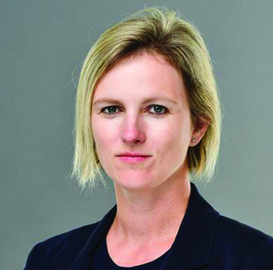
İletişim İçin;
Kate Scott-Dawkins
Nidhi Shah
Business Intelligence Lideri
Business Intelligence Analisti
Sorularınız için lütfen yazın :
business.intelligence@groupm.com
81

Slide 82
3 World Trade Center
175 Greenwich Street
New York, NY 10007
WPP Şirketi
GroupM, WPP'nin medya yatırım grubu ve reklamcılığın insanlar için daha iyi sonuç vereceği bir sonraki medya çağını şekillendirme misyonuna sahip dünyanın önde gelen medya yatırım şirketidir. Bağımsız araştırma kuruluşu COMvergence tarafından yapılan ölçüme göre şirket, yıllık 60 milyar dolardan fazla medya yatırımından sorumlu. Mindshare, Wavemaker, EssenceMediacom ve T&Pm gibi küresel ajansları ve kanallar arası performans (GroupM Nexus), veri (Choreograph), eğlence (GroupM Motion Entertainment) ve yatırım çözümleri aracılığıyla GroupM, küresel ölçek, uzmanlık ve deneyimin benzersiz bir birleşiminden yararlanır. Müşteriler için iş yaptıkları her yerde sürdürülebilir değer yaratmak için inovasyon. Daha fazlasını şu adreste keşfedin: www.groupm.com.
Her hakkı saklıdır. Bu yayın telif haklarıyla korunmaktadır. Telif hakkı sahiplerinin yazılı izni olmaksızın hiçbir kısmı çoğaltılamaz, bir erişim sisteminde saklanamaz veya elektronik, mekanik, fotokopi veya başka herhangi bir biçimde veya herhangi bir yöntemle iletilemez.
İçeriğin doğruluğunu sağlamak için her türlü çaba gösterilmiştir, ancak yayıncılar ve telif hakkı sahipleri hata veya eksikliklerle ilgili sorumluluk kabul edemez. Okuyucular, verilerin yalnızca kullanılabilirlik, derleme ve basılı programların izin verdiği ölçüde ve değişikliğe tabi olduğu ölçüde güncel olduğunu takdir edeceklerdir.
82

